Slide 1
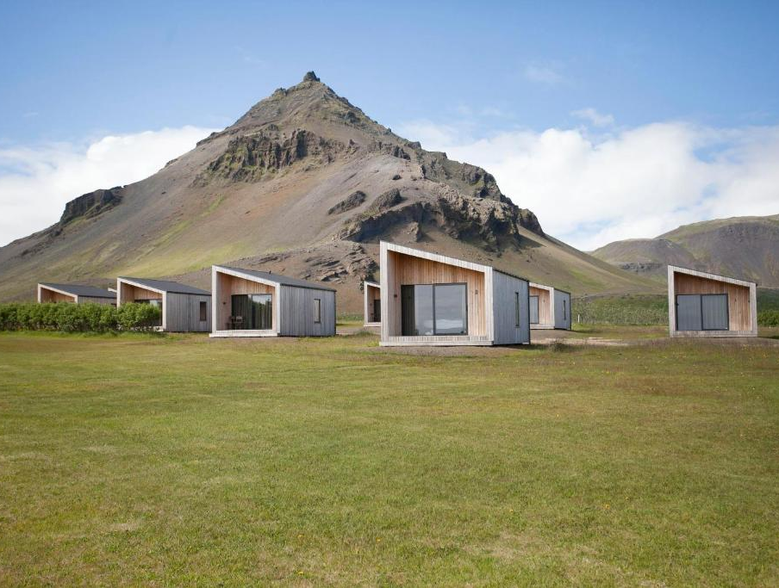
Vaš vodnik po
epskih bivanjih
Foto: Arnarstapi Cottages, Islandija 1
www.epicstays.eu

Slide 2

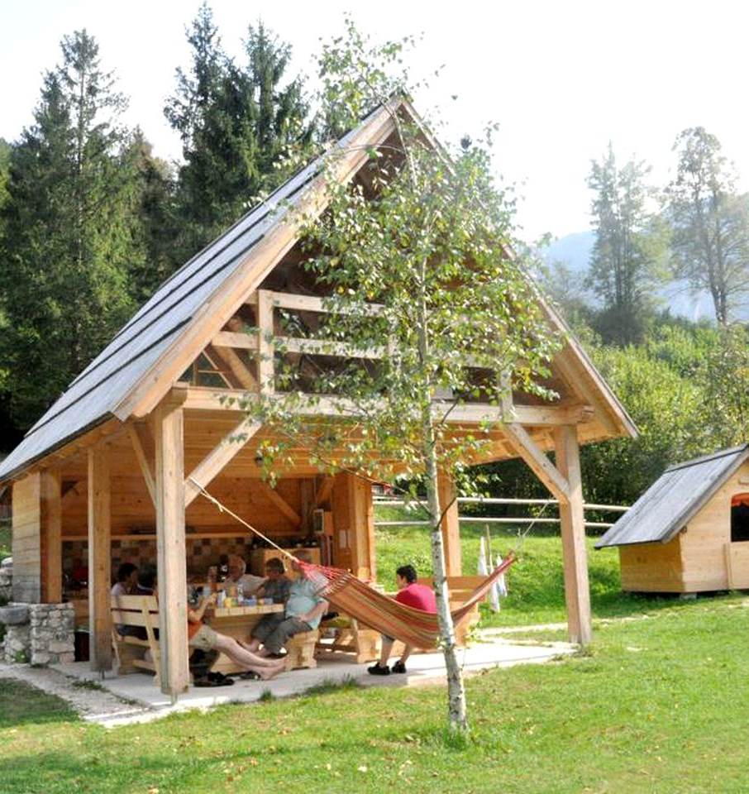
Avtor fotografije: Cave People, Islandija
VSEBINA
01
Stran 8
02
Stran 18
Uvod v projekt Epic Stays
Kaj je dobra praksa Epic Stays
Avtor fotografije: A-Frame v Soči, Gorizia, Slovenija

Slide 3


Foto: Natur Air Suite, Italija
VSEBINA
03
Stran 22
04
Stran 69
Modeli lastništva
V Epic Stays
Okolju prijazne, trajnostne rešitve za Epic Stays
Avtor fotografije: Cerkev Blönduós, Islandija

Slide 4
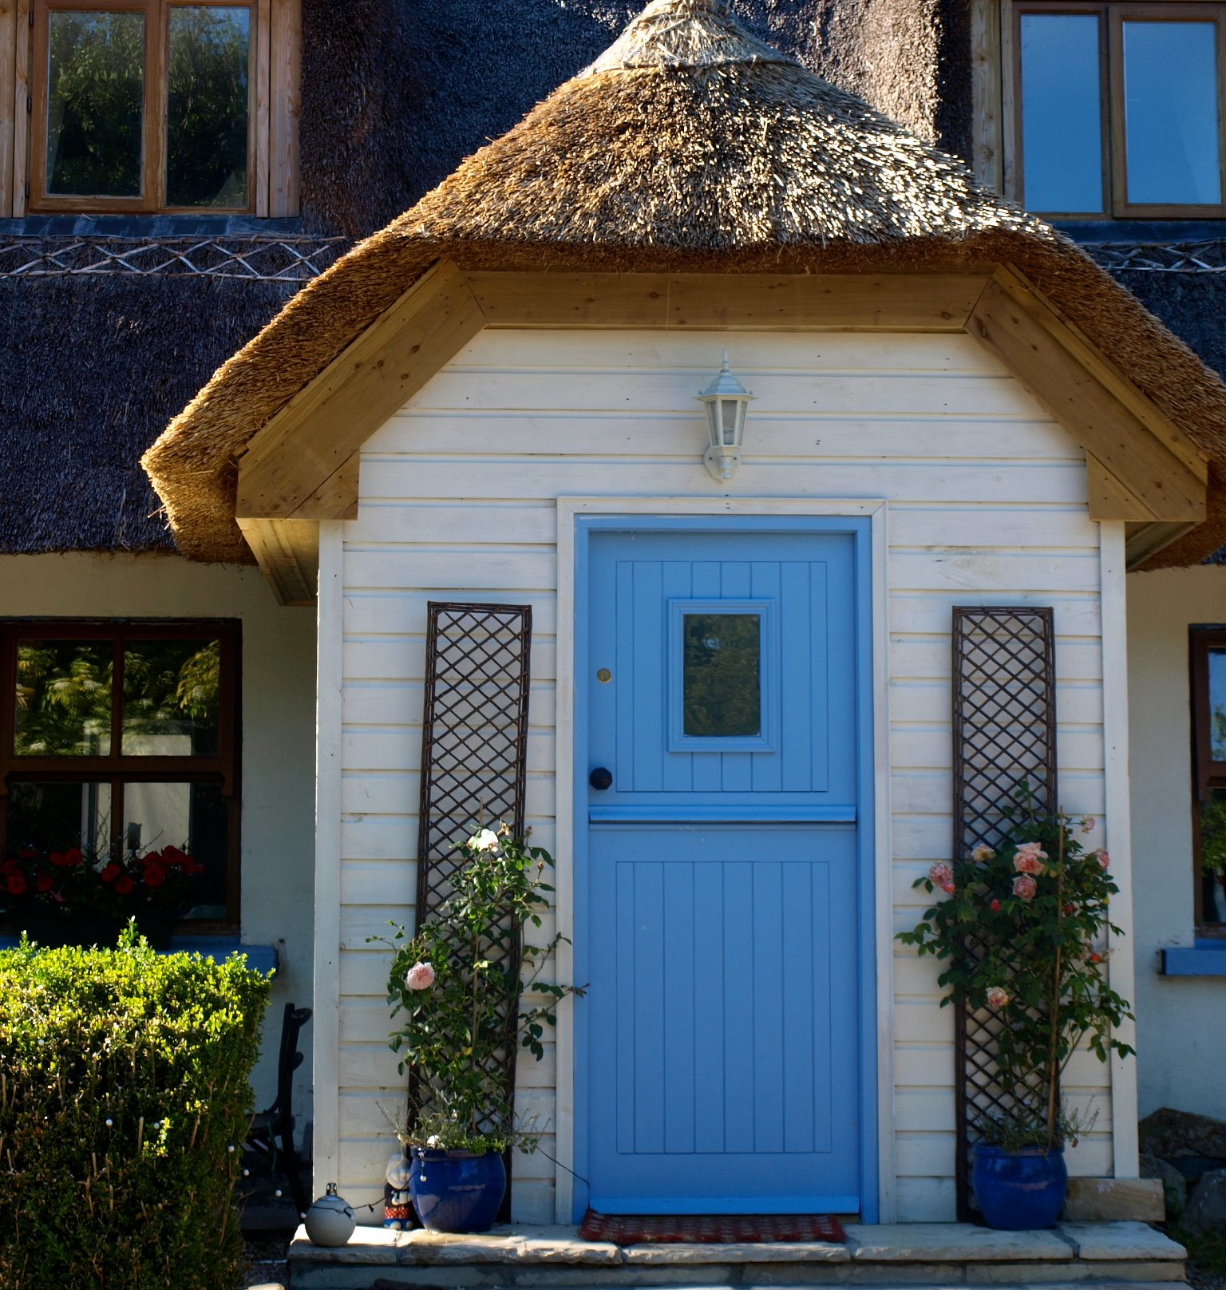
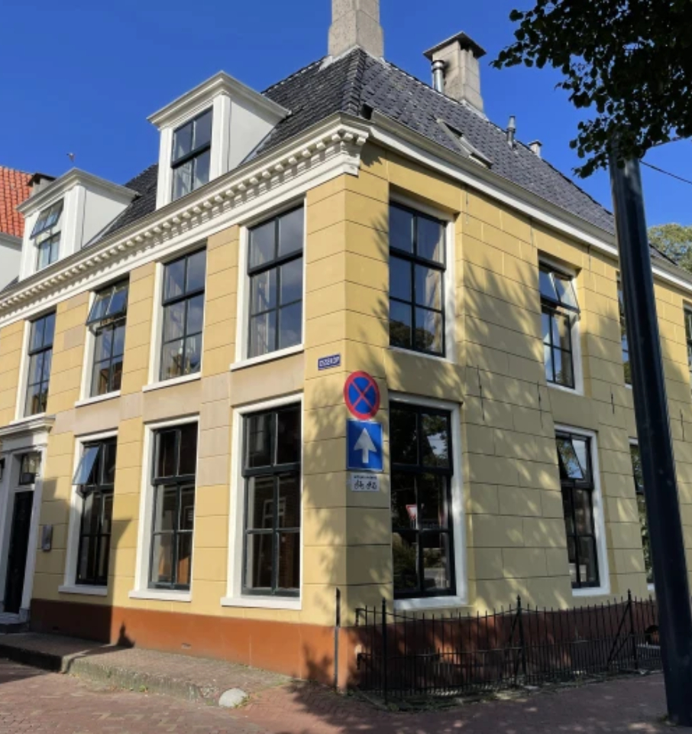
Avtor fotografije: Teapot Lane, Leitrim, Irska
VSEBINA
05
Stran 102
06
Stran 133
Tržne strategije v alternativnih turističnih nastanitvah
Zaključek
Avtor fotografije: De Old Signorie BB, Nizozemska

Slide 5







Partnerstvo Epic Stay
Univerza Hólar (HU) ISLANDIJA
Univerza za uporabne znanosti NHL Stenden
NIZOZEMSKA
Tehnološka univerza Shannon (TUS)
IRSKA
Meridaunia
ITALIJA
Momentum Marketing Services Ltd. (MMS)
IRSKA
Poklicna šola za gostinstvo in turizem (VSGT)
SLOVENIJA
www.epicstays.eu

Slide 6
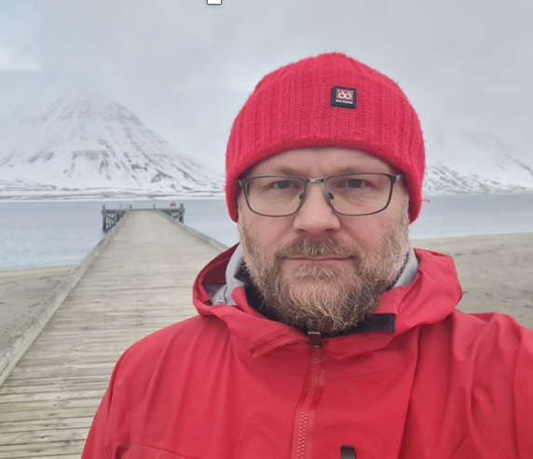

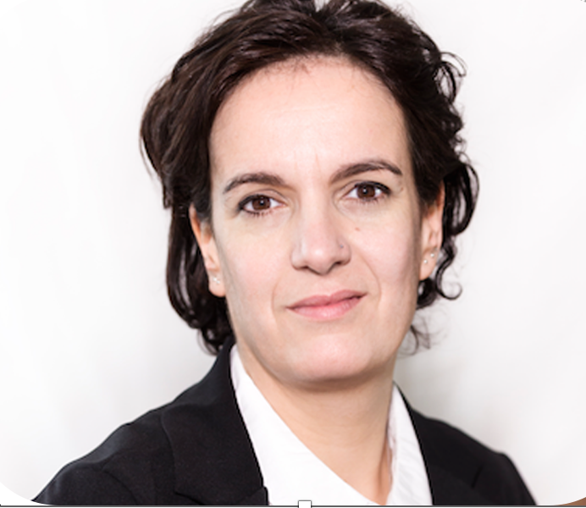
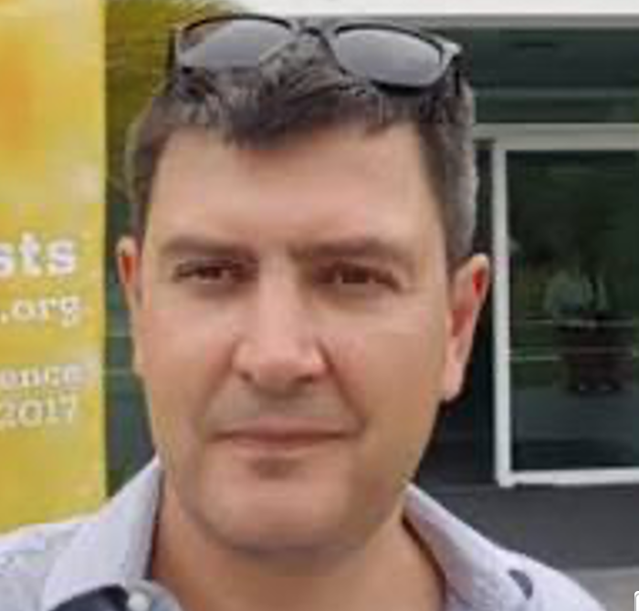
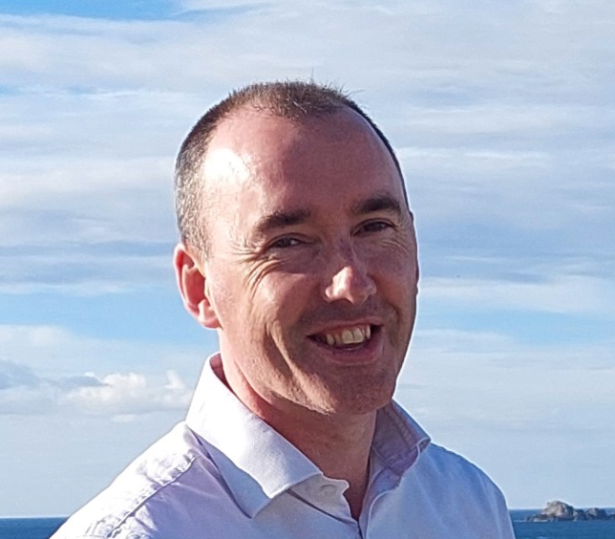



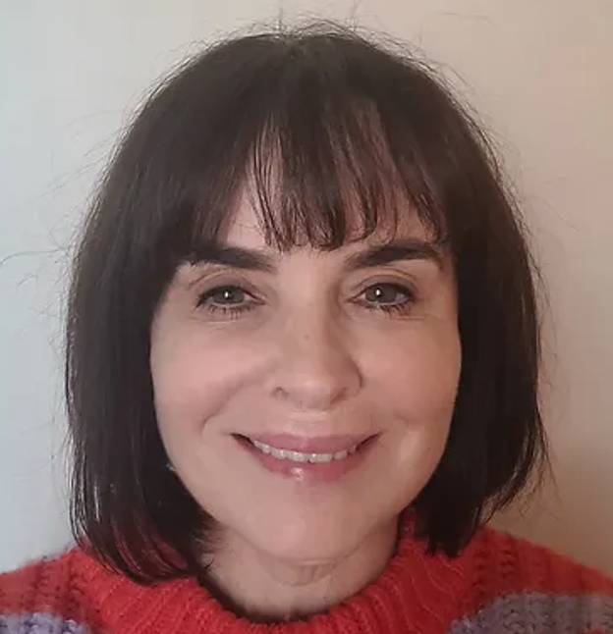


Projektna skupina Epic Stays
Kjartan Bollason
Univerza Holar
Magnea Lára Elínardóttir
Univerza Holar
Dr. Lucia Tomassini,
Univerza NHL Stenden
Dr. Radu Mihailescu
Univerza NHL-Stenden
Dr. Tony Johnston
Tehnološka univerza Shannon
Dr. Noelle O’Connor
Tehnološka univerza Shannon
Laura Magan
Momentum
Angela Loporchio
Meridaunia
Dr. Catriona Murphy
Tehnološka univerza Shannon
Tatjana Klakočar
VSGT Maribor
Lucia Pia
Meridaunia

Slide 7
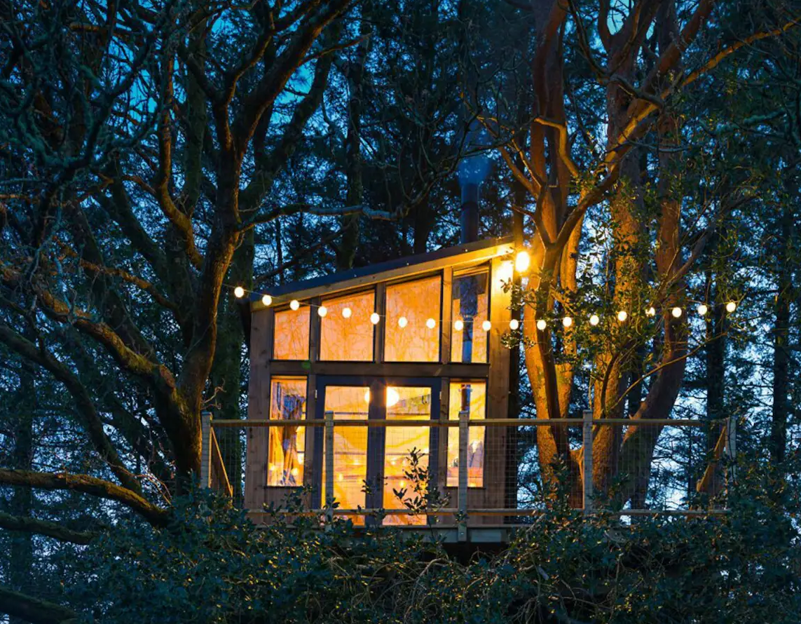
DOBRODOŠLI!
VODNIK ZA UPORABO ZBORNIKA EPIC STAYS
Ta zbornik predstavlja primere nepremičnin po vsej Evropi. Njegov namen je vas in vaše skupnosti navdihniti s tem, kar je mogoče doseči v sektorju alternativnih namestitev. Kompendij Epic Stays je zasnovan kot izčrpno gradivo za strokovnjake iz turistične industrije, oblikovalce politik, izobraževalce na področju poklicnega izobraževanja in usposabljanja ter mala in srednja podjetja (MSP), ki se zanimajo za trajnostne in inovativne modele namestitev. Da bi ta priročnik učinkovito uporabili, se najprej seznanite z glavnimi poglavji kompendija, ki obravnavajo ključne izzive v turizmu, kot so kriza evropskega turizma, podnebne spremembe in diverzifikacija podeželskega gospodarstva. Vsako poglavje vsebuje vpoglede, študije primerov in izvedljive strategije, ki zainteresiranim stranem pomagajo razumeti in izvajati trajnostne, krožne in alternativne turistične prakse.
ZbornikEpic Stays je najbolje brati v povezavi z našim raziskovalnim poročilom Epic Stays in našo spletno stranjo https://www.epicstays.eu, kjer boste našli dodatne slike, študije primerov, primere dobrih praks in navdih iz vse Evrope. Ti primeri poudarjajo dejanske primere alternativnih namestitev iz Islandije, Italije, Slovenije, Nizozemske in Irske ter prikazujejo, kako lahko EPIC STAYS zadovolji spreminjajoče se preference sodobnih popotnikov po edinstvenih in okolju prijaznih doživetjih.
Foto: Birdbox Treehouse, Donegal, Irska

Slide 8
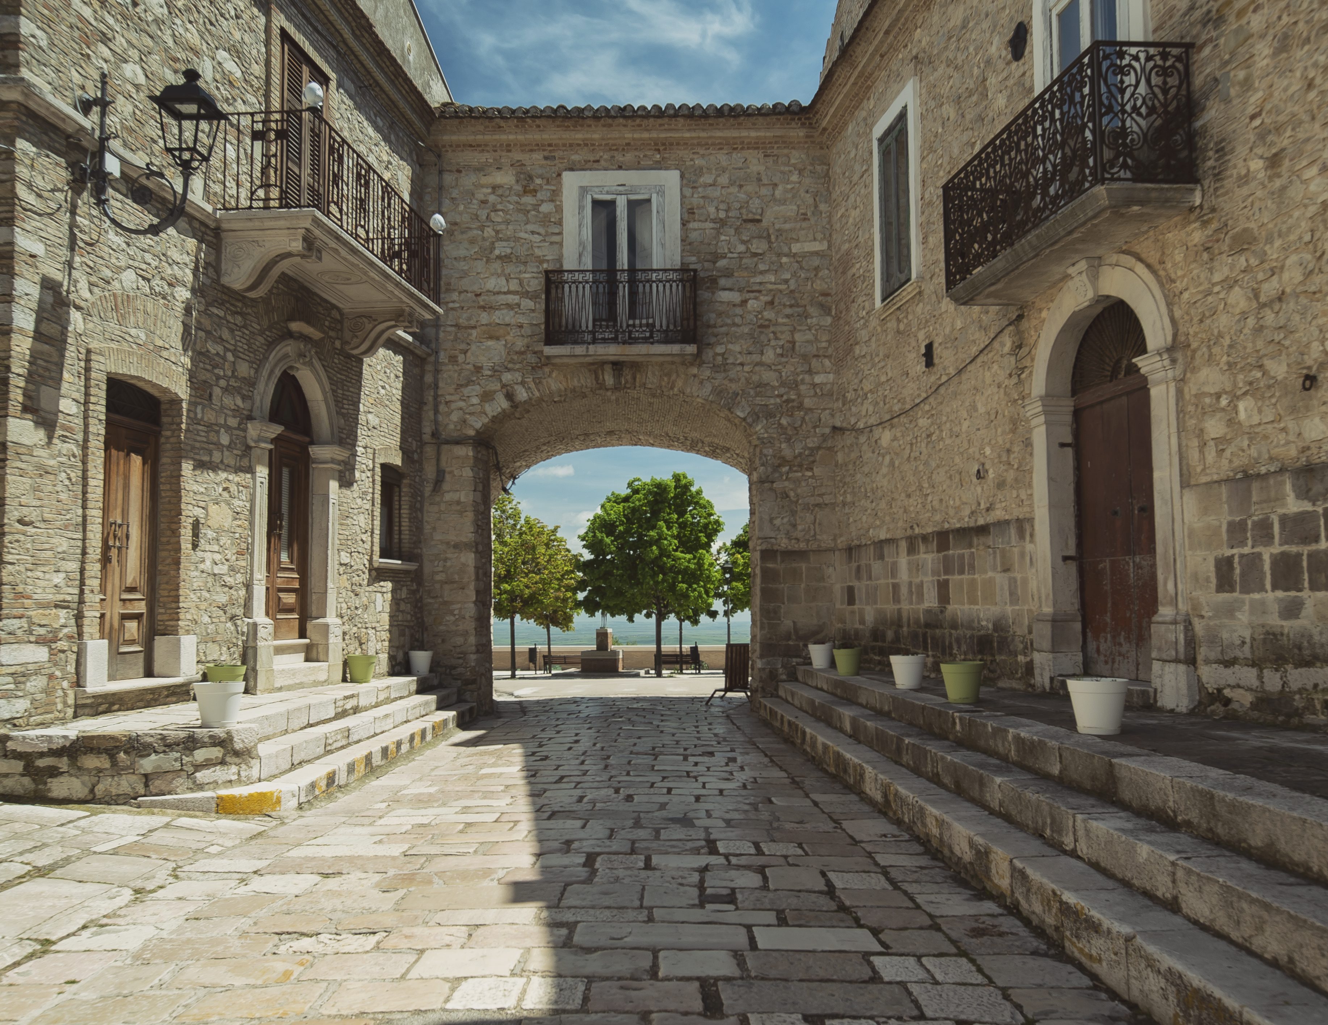
01
Uvod v projekt Epic Stays
Avtor fotografije: Niki Dell'Anno – Visit Monti Dauni

Slide 9
Dobrodošli v projektu Epic Stays – inovativni preobrat v turistični nastanitvi in inovativni prispevek k podeželski gospodarski, blaženju podnebnih sprememb in oživljanju evropskega podeželja!
01
UVOD IN OPREDELITEV EPIC STAYS
Predstavljajte si Evropo, kjer lahko popotniki izbirajo med neverjetno raznolikimi edinstvenimi nastanitvami, od prenovljenih kmetij v oddaljenih vaseh do hišic na drevesih, ki jih napaja sončna energija, in prenovljenih zgodovinskih stavb. Epic Stays ni le o nastanitvah, temveč o ustvarjanju novih, izjemnih in izboljšanih izkušenj, ki slavijo lokalno kulturo, trajnost in inovativnost v gostinstvu.
Epic Stays se nanaša na alternativne turistične namestitve, ki so netradicionalne možnosti namestitve, ki ponujajo edinstvene in pogosto prilagojene izkušnje, ki se razlikujejo od standardnih hotelov ali letovišč. Takšne nepremičnine lahko vključujejo okolju prijazne koče, penzione, kmetije, počitniške najeme, hostle in butične gostišča. Ta kompendij je dopolnilni dokument k projektu, ki vključuje tudi program poklicnega izobraževanja in usposabljanja, raziskovalno poročilo, spletno stran in številne dogodke za širjenje informacij, ki bodo potekali na Islandiji, Nizozemskem, v Italiji, Sloveniji in na Irskem v letih 2024 in 2025. Za več informacij o projektu obiščite https://epicstays.eu/
Namestitve Epic Stays poudarjajo trajnost, kulturno potopitev in avtentičnost ter so namenjene popotnikom, ki iščejo globlje povezave z lokalnimi skupnostmi in okoljem. Po vsej Evropi je ponudba nepremičnin, ki sodijo v to kategorijo, nekoliko neomejena – v bistvu vključuje vse nekonvencionalne namestitve. Te alternativne možnosti imajo ponavadi nekaj podobnih značilnosti, vendar so na splošno manjše, v lokalni lasti, ponujajo bolj intimno okolje in pogosto spodbujajo okolju prijazne prakse. Ta vrsta namestitev je v skladu z naraščajočim povpraševanjem po odgovornem in izkustvenem potovanju, saj ponuja raznolike in prilagodljive možnosti za turiste, ki cenijo posebne in pomembne bivanje.

Slide 10
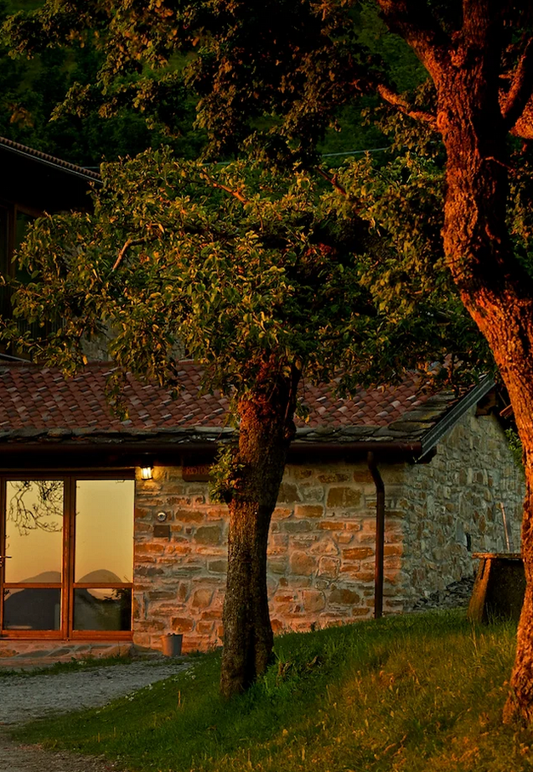
Primer Epic Stay!
NASLIKAJMO SLIKO EPIC STAY!
Predstavljajte si obnovljeno 200 let staro kmetijo na oddaljenem italijanskem podeželju, ki gostom ponuja pravi oddih od mestnega življenja s čarom zgodovinske arhitekture in udobjem sodobnega, trajnostnega življenja.
Kmetija je bila ustvarjalno preoblikovana v butično „eko-kočo“, ki vključuje sončno energijo, zbiranje deževnice in naravne materiale za izolacijo.
To je alternativna namestitev Epic Stays, saj ohranja svoj avtentični značaj, hkrati pa ponuja prostorne, udobne sobe, skupne kuhinje, opremljene z lokalnimi sestavinami, in edinstvene zunanje površine, zasnovane za povezovanje z naravo.
Gosti se lahko potopijo v tradicije regije, se povežejo z lokalnimi skupnostmi, doživijo edinstvene izkušnje in uživajo v čudovitem naravnem okolju, v katerem se nahajajo te nastanitve. Aktivnosti lahko vključujejo izdelovanje rokodelskih izdelkov, pridelavo vina ali oglede kmetij, medtem ko bivate v okolju, ki zagovarja načela krožnega gospodarstva. Predstavljajte si nepremičnino, ki uporablja večinoma ponovno uporabljene materiale in zmanjšuje vpliv na okolje, s čimer se bori proti podnebnim spremembam. Gre za alternativno namestitev, ki je v harmoniji z okolico in spodbuja oživitev podeželja, kar odlično odraža poslanstvo Epic Stays, ki je trajnostni, alternativni turizem v korist ljudi, dobička in planeta.
Avtor fotografije: Passeggere, Italija

Slide 11
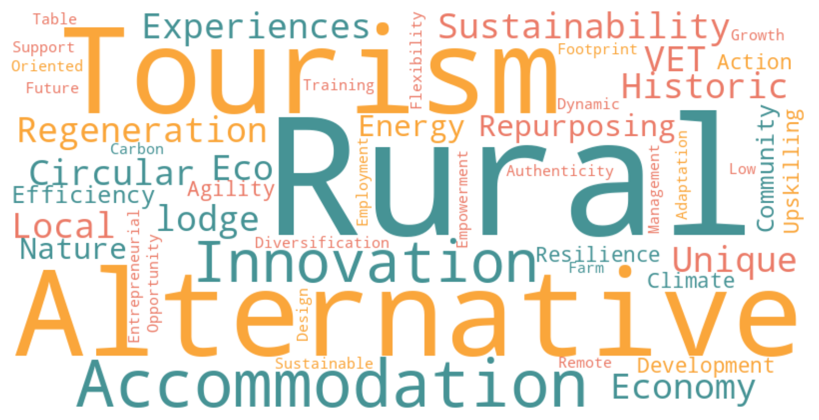
EPIC STAYS
V nekaj besedah!
Alternativa
Wow faktor
Poglobljen
Turistična namestitev
Inovacije
Trajnost
Eko-koča
Krožno gospodarstvo
Mala turistična podjetja
Odpornost
Regenerativnost
Edinstvene izkušnje
Zgodovinske
Lokalno
Ponovna uporaba
Narava
Energetska učinkovitost
Skupnost
Razvoj podeželja
Podnebni ukrepi

Slide 12
ZA KOGA JE EPIC STAYS NAMENJEN?
(ALTERNATIVNE NASTANITVE V EVROPI)
Epic Stays ni le o novih poslovnih idejah ali nastanitvah; gre za preoblikovanje delovanja turizma v Evropi – da bi postal bolj odporen, trajnosten in usmerjen v skupnost. Če ste v turizmu, bi radi postali Epic Stays podjetje, ste vključeni v poklicno izobraževanje in usposabljanje v turizmu ali vas preprosto zanima prihodnost potovanj, se nam pridružite na tej poti. Preoblikujmo pokrajino turističnih nastanitev v Evropi, en Epic Stay naenkrat!
Za podjetja in izobraževalce v sektorju poklicnega izobraževanja in usposabljanja (VET) Epic Stays prinaša zanimive priložnosti. Ta projekt ponuja inovativne vire za usposabljanje in poti za izpopolnjevanje znanja, s čimer pomaga podjetnikom in lastnikom malih podjetij razviti veščine, ki jih potrebujejo za ustvarjanje alternativnih namestitev, ki so ekonomsko izvedljive in hkrati okolju prijazne. Od upravljanja digitalnega trženja do uvajanja zelenih tehnologij – ti viri so prilagojeni tako, da malim turističnim ponudnikom dajejo prednost na konkurenčnem, razvijajočem se trgu.
Epic Stays je namenjen širokemu krogu uporabnikov v turističnem in gostinskem ekosistemu. Največ koristi bodo imeli:
Turistični podjetniki in lastniki majhnih nastanitev – zlasti tisti na podeželskih in oddaljenih območjih. Epic Stays ponuja pot za preoblikovanje edinstvenih nepremičnin (kot so stare skednje, zapuščene stavbe ali ekološke koče) v uspešna, tržna podjetja.
Izobraževalci poklicnega izobraževanja in usposabljanja (VET) – Epic Stays ponuja takoj uporabna izobraževalna gradiva, ki izobraževalcem omogočajo poučevanje veščin, potrebnih za gradnjo odpornega, okolju prijaznega turističnega sektorja. To vključuje usposabljanje na področju trajnostnega oblikovanja, poslovnih inovacij in digitalnega trženja, ki izobraževalcem zagotavlja orodja za pripravo zelo relevantnih in iskanih tečajev.
Oblikovalci turistične politike in lokalne razvojne organizacije – Epic Stays podpira obnovo podeželskega turizma, ki pomaga odpravljati gospodarske razlike in privablja sredstva in vire v regije, ki so prikrajšane za storitve. Lokalne vlade in turistične organizacije lahko uporabijo vire Epic Stays za spodbujanje trajnostnih turističnih praks in privabljanje nove valove ekološko ozaveščenih potnikov.
Potniki in digitalni nomadi – Čeprav niso primarna ciljna skupina, potniki na koncu koristijo od edinstvenih, okolju prijaznih namestitev, razvitih prek Epic Stays, ki jim ponujajo več izbire, ki je v skladu z vrednotami trajnosti in avtentičnimi potovalnimi izkušnjami.

Slide 13
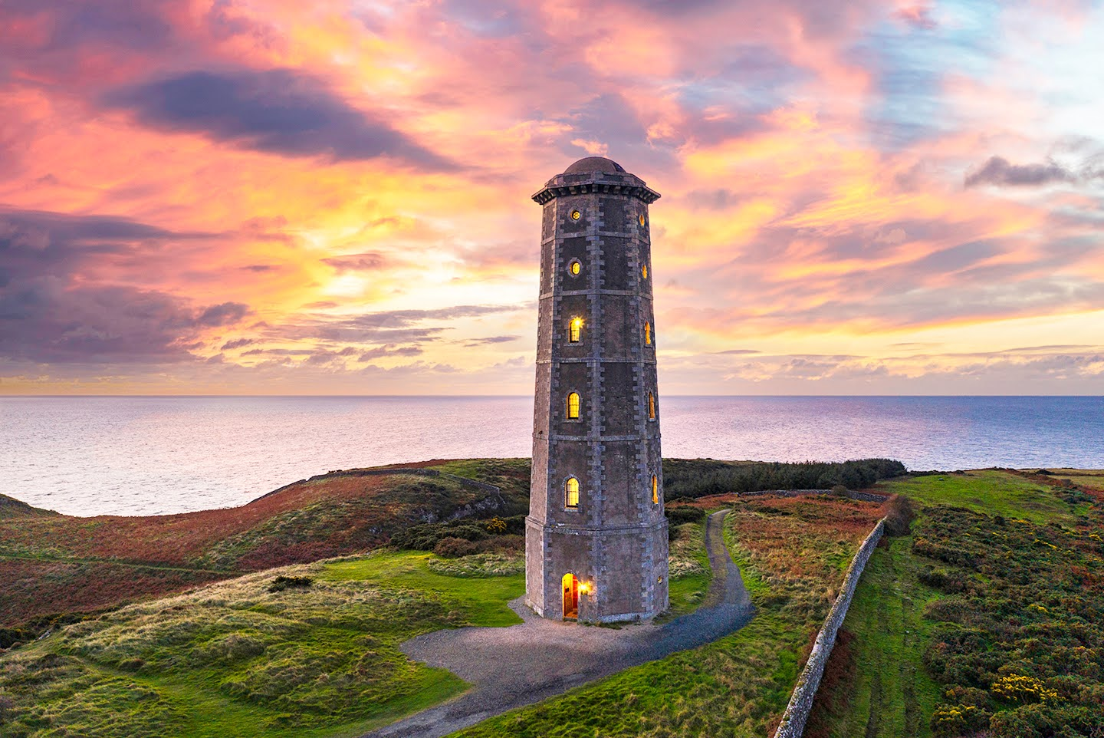
ZA KOGA JE EPIC STAYS NAMENJEN?
(ALTERNATIVNE NASTANITVE V EVROPI)
EPIC STAYS si prizadeva obravnavati ključne izzive, s katerimi se sooča evropski turizem, kot so kriza v turizmu, podnebne spremembe in nujna potreba po trajnostnih in krožnih modelih turizma. S poudarkom na alternativnih rešitvah za namestitev EPIC STAYS pomembno prispeva k evropskemu turističnemu gospodarstvu, poklicnemu izobraževanju na področju turizma in globalnemu gibanju za podnebne ukrepe.
Okoljski vpliv gradbene industrije – ki vključuje emisije toplogrednih plinov, krčenje gozdov in izgubo biotske raznovrstnosti – predstavlja veliko skrb, saj nekatere ocene temu sektorju pripisujejo do 50 % podnebnih sprememb. V prihodnosti bodo odgovorno načrtovanje, preusmeritev namembnosti in trajnostne prakse ključnega pomena. Alternativne namestitve pogosto vključujejo trajnostno tehnologijo in nizko porabo energije, kar ima za posledico manjši ogljični odtis. Mnoge od teh namestitev izkoriščajo obstoječe strukture, kar je še posebej pomembno na podeželju Evrope, kjer je veliko zapuščenih stavb; v regijah, kot je južna Italija, so cele vasi zapuščene. EPIC STAYS je v dobrem položaju, da se loti teh in drugih pomembnih potreb podeželja, kot so:
Inovacije v poslovnih modelih in podjetniških priložnostih, ki spodbujajo trajnostno zaposlovanje
Diverzifikacija kmetijstva in kmetij, ki spodbuja gospodarsko dinamiko podeželja
Odporna podeželska gospodarstva, utemeljena na okoljsko in družbeno odgovornih praksah
Ker se povpraševanje po tradicionalnih nastanitvah povečuje in cene rastejo, se potniki, ki pazijo na proračun, zlasti družine, odpravljajo izven tradicionalnih poti v iskanju edinstvenih, cenovno dostopnih doživetij. EPIC STAYS neposredno zadovoljuje to povpraševanje, saj združuje trajnostna, avtentična turistična doživetja z vse večjim zanimanjem za smiselna potovanja.
Foto: Irish Landmark Trust

Slide 14
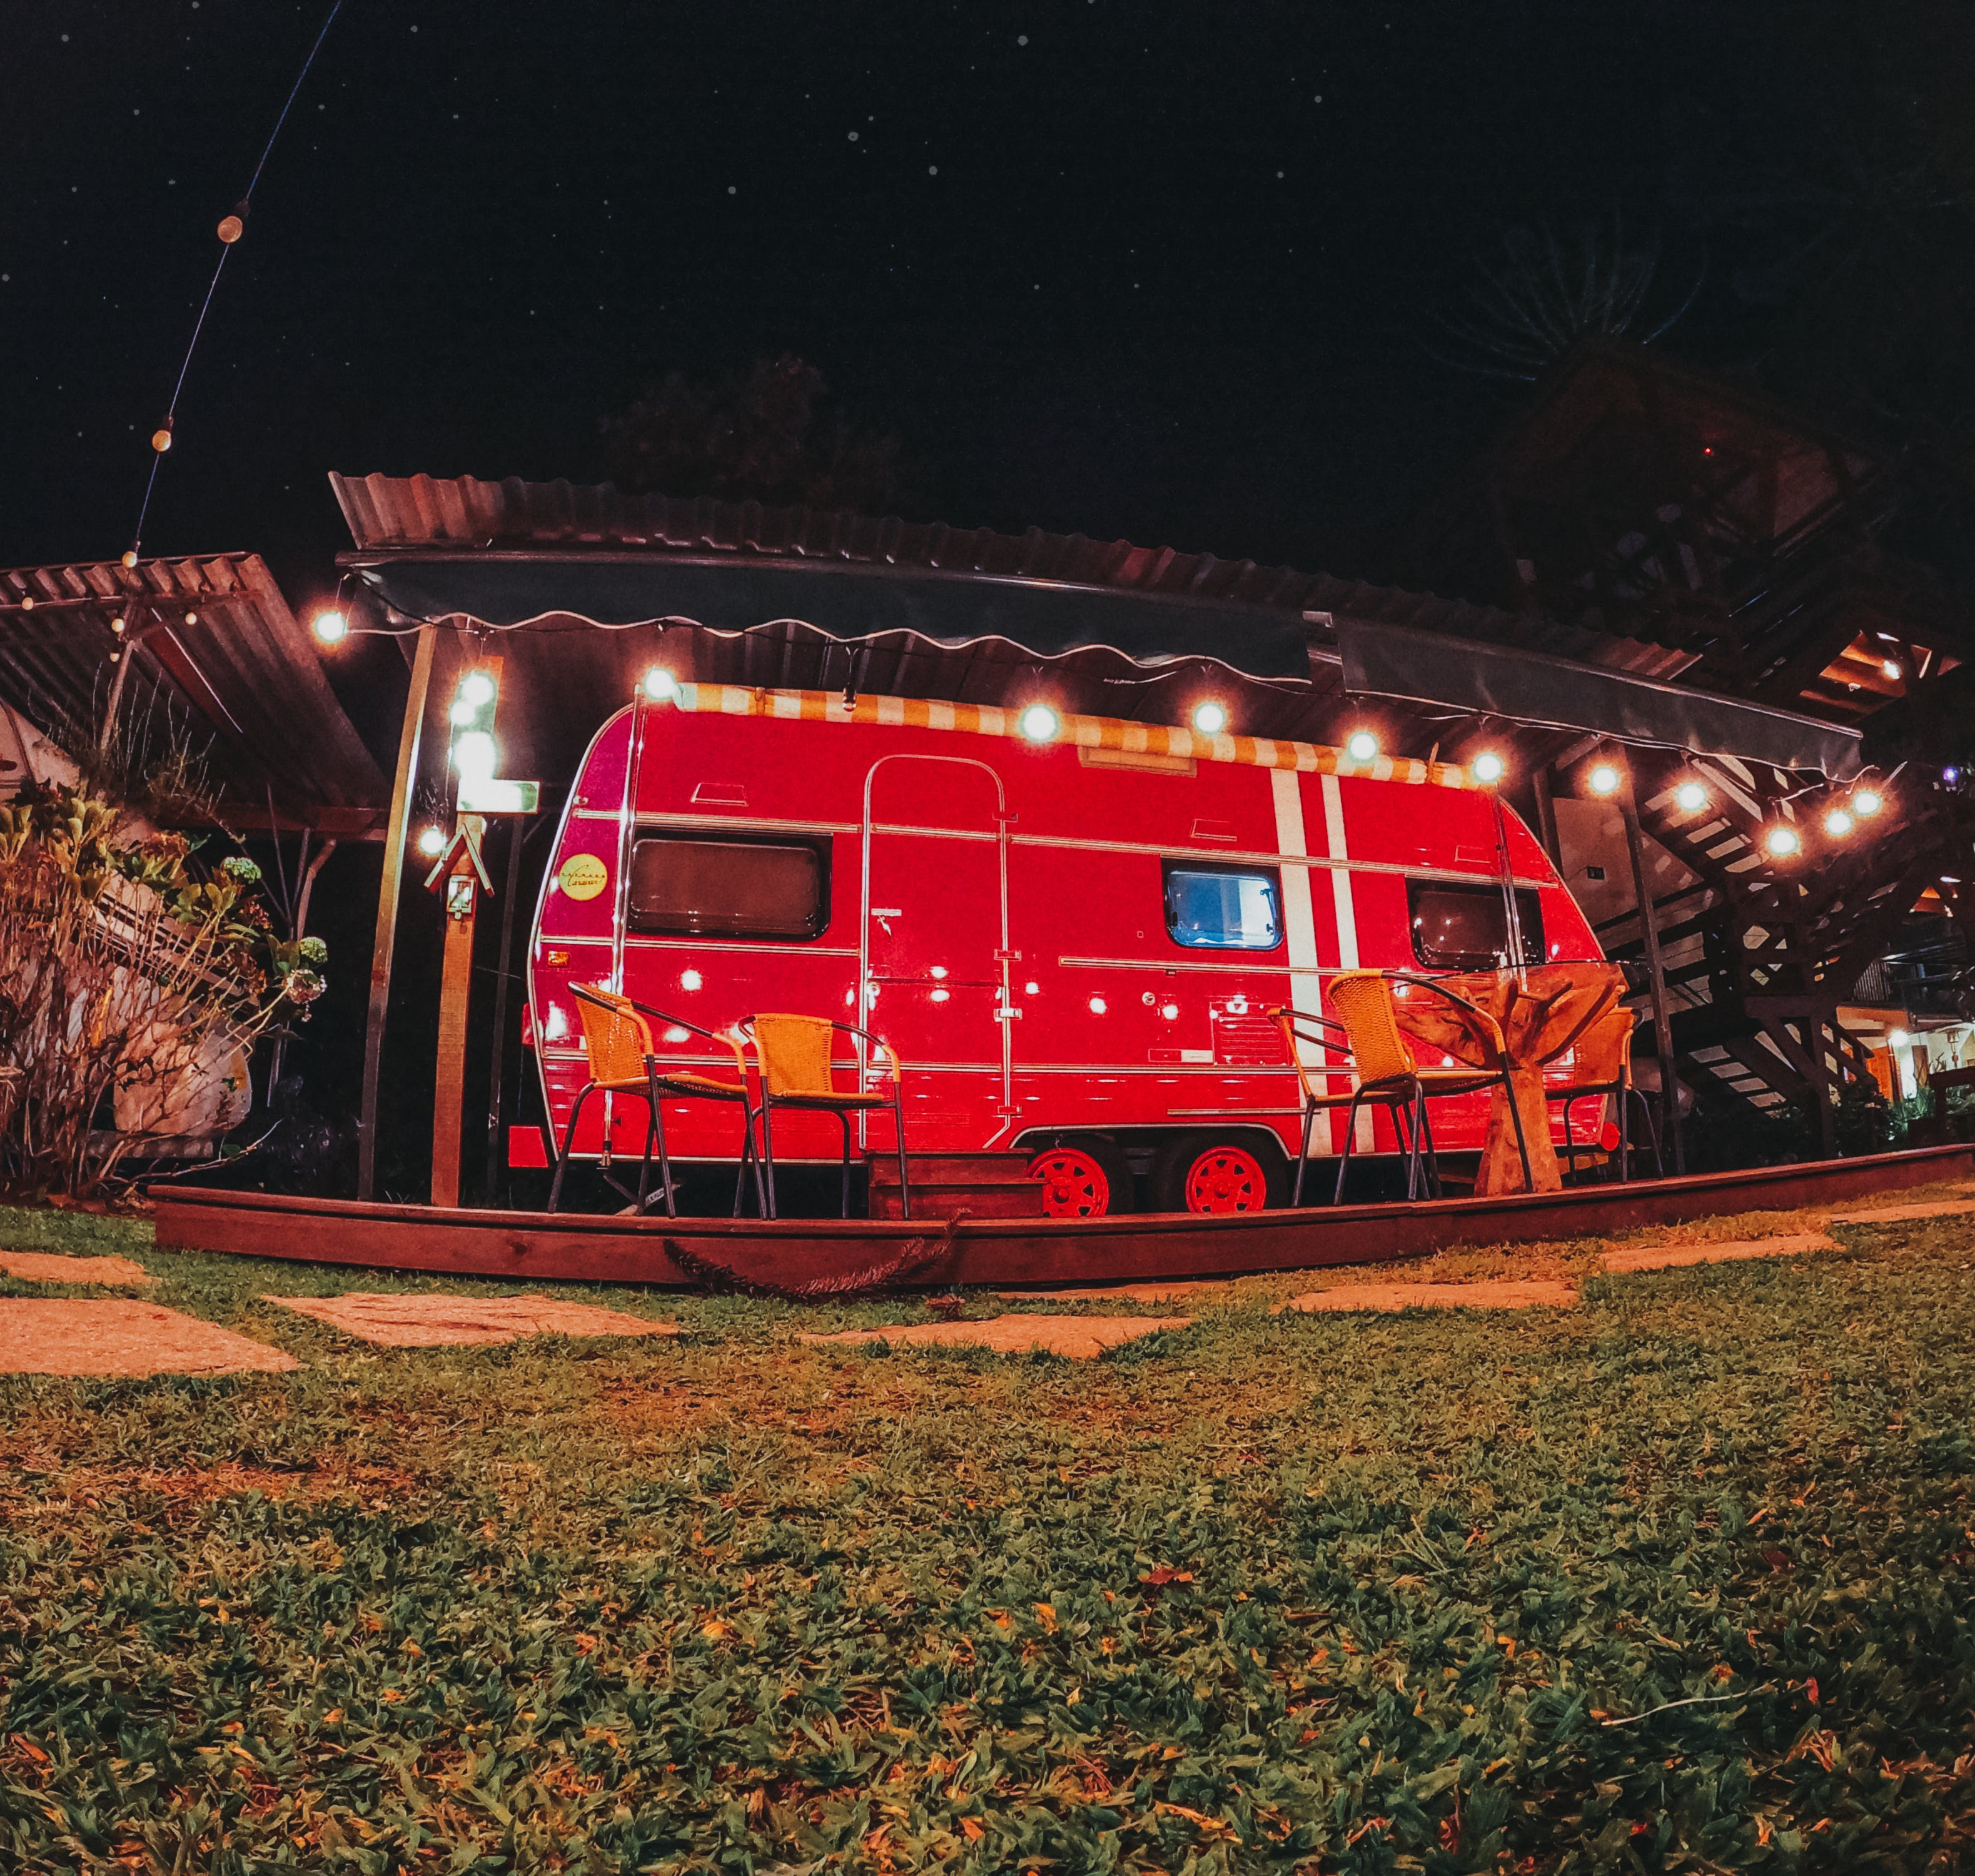
ZA KOGA JE EPIC STAYS NAMENJEN?
(ALTERNATIVNE NASTANITVE V EVROPI)
Ta projekt odgovarja na resnično potrebo: ponudba namestitev v Evropi je pod pritiskom, saj tradicionalne možnosti pogosto ne morejo zadostiti povpraševanju, zlasti po pandemiji COVID-19.
S preusmeritvijo turistične industrije k bolj avtentičnim in okolju prijaznim doživetjem, Epic Stays prevzema vodilno vlogo. S promocijo edinstvenih, trajnostnih in vključujočih možnosti nastanitve ne zapolnjujemo le vrzeli, ampak ustvarjamo nekaj novega.
Ker evropska turistična industrija še naprej raste zaradi naraščajočega in starajočega se prebivalstva, je v letih po pandemiji Covid-19 poraslo povpraševanje po alternativnih oblikah namestitve, ki ga poganjajo spreminjajoče se preference potnikov in vpliv množičnega turizma na okolje. Mnogi turisti zdaj iščejo edinstvene, osebno prilagojene izkušnje, ki se razlikujejo od tradicionalnega hotelskega modela. Možnosti, kot so ekološke koče, kmetije in nenavadne nepremičnine – od svetilnikov na Irskem do skednjev na Islandiji – zagotavljajo bolj trajnostno in avtentično povezavo z lokalnimi kulturami in okoljem.
Poleg tega je porast digitalnega nomadstva in dela na daljavo povečal povpraševanje po nastanitvah, ki so primerne za daljša bivanja in drugačen ritem potovanja. Ta trend ima potencial, da zmanjša pritisk na prenatrpane turistične destinacije, enakomerneje porazdeli gospodarske koristi med regijami in spodbuja bolj odgovoren in trajnosten model turizma po vsej Evropi. Epic Stays je v ospredju tega gibanja in spodbuja alternativne nastanitve, ki imajo resničen vpliv na lokalna gospodarstva, okolje in samo turistično izkušnjo.
Karavana v evropski kulinarični destinaciji, Irska

Slide 15
PREDNOSTI EPIC STAYS
(ALTERNATIVNA NASTANITEV V EVROPI)
Epic Stays pospešuje tudi regionalno obnovo in razvoj podeželja, s čimer zeleni prehod spreminja v edinstveno priložnost za gospodarsko rast. Ta projekt obravnava ključne potrebe in priložnosti, zlasti na podeželju Evrope:
Alternativni poslovni modeli in trajnostno zaposlovanje: S podporo alternativnim nastanitvam Epic Stays ponuja nove poti za podeželsko podjetništvo in ustvarjanje trajnostnih delovnih mest.
Oživljanje zapuščenih nepremičnin: Mnoga podeželska območja trpijo zaradi zapuščenih stavb, ki jih je mogoče preurediti v edinstvene nastanitve in tako vdihniti novo življenje v te prostore.
Kmetijska in kmetijsko-turistična diverzifikacija: Epic Stays spodbuja kmetijske nastanitve in druga kmetijsko-turistična podjetja, s čimer dodaja dinamiko podeželskim gospodarstvom in ustvarja nove vire prihodkov za kmete.
Oživitev podeželskega gospodarstva: Epic Stays prinaša nove gospodarske priložnosti na podeželje, saj neizkoriščene nepremičnine spreminja v živahne turistične namestitve, ki lokalnim skupnostim prinašajo dohodek in delovna mesta.
Boj proti podnebnim spremembam: Ker ima turizem ogromen vpliv na okolje in svet na splošno, je nujno, da podpiramo boj proti podnebnim spremembam prek dejavnosti Epic Stays, npr. spodbujamo ponovno uporabo in prilagajanje obstoječih stavb. Osrednji cilj Epic Stays je spodbujanje manjšega ogljičnega odtisa in trajnostnih poslovnih praks v turizmu. Osredotočenost na okolju prijazne tehnologije je tudi v skladu z evropskimi cilji za boj proti podnebnim spremembam.
Prilagajanje evropskih turističnih MSP sodobnim potovalnim trendom: Epic Stays odgovarja na naraščajoče povpraševanje po edinstvenih, poglobljenih in odgovornih potovalnih izkušnjah, ki ustrezajo preferencam digitalnih nomadov, dolgoročnih popotnikov in okoljsko ozaveščenih turistov.
15

Slide 16

PREDNOSTI EPIC STAYS:
ZAKAJ EVROPSKA TURISTIČNA IN GOSTINSKA INDUSTRIJA POTREBUJETA ALTERNATIVNE NASTANITVE V EVROPI
Razvoj spretnosti in izpopolnjevanje: Epic Stays podpira razvoj spretnosti lastnikov malih turističnih podjetij s svojim brezplačnim spletnim tečajem, ki je dostopen obstoječim in prihodnjim turističnim podjetjem ter izobraževalcem poklicnega izobraževanja in usposabljanja, ter jim prinaša poslovno znanje in znanje o trajnostnem poslovanju, ki je bistveno za ohranjanje konkurenčnosti na hitro razvijajočem se trgu.
S temi pobudami Epic Stays podpira odporna podeželska gospodarstva, ki so opremljena za uspešno delovanje v času sprememb. Projekt ne le izpolnjuje trenutne zahteve evropskega turizma, ampak tudi preoblikuje sektor s progresivnim, trajnostnim pristopom.
Posodobi sliko in besedilo
Epic Stays je več kot le namestitev – je izkušnja, ki potnike povezuje z naravo, kulturo in skupnostjo ter pusti trajen vtis tako na goste kot na kraje, ki jih obiščejo.
Foto: A-Frame v Soči, Gorica, Slovenija

Slide 17


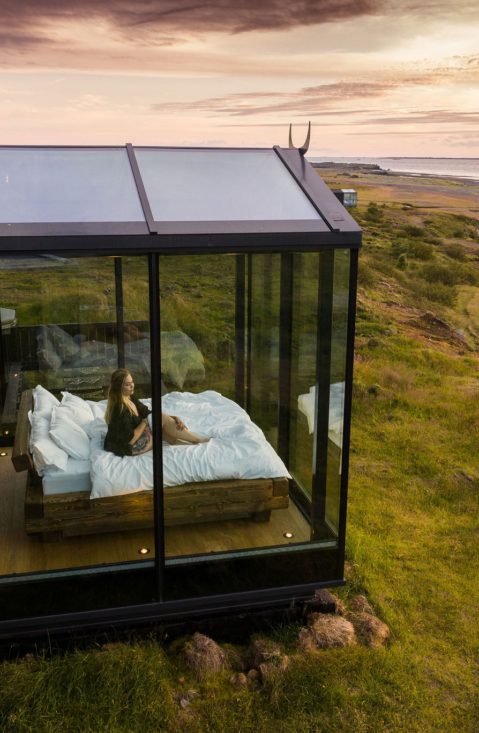
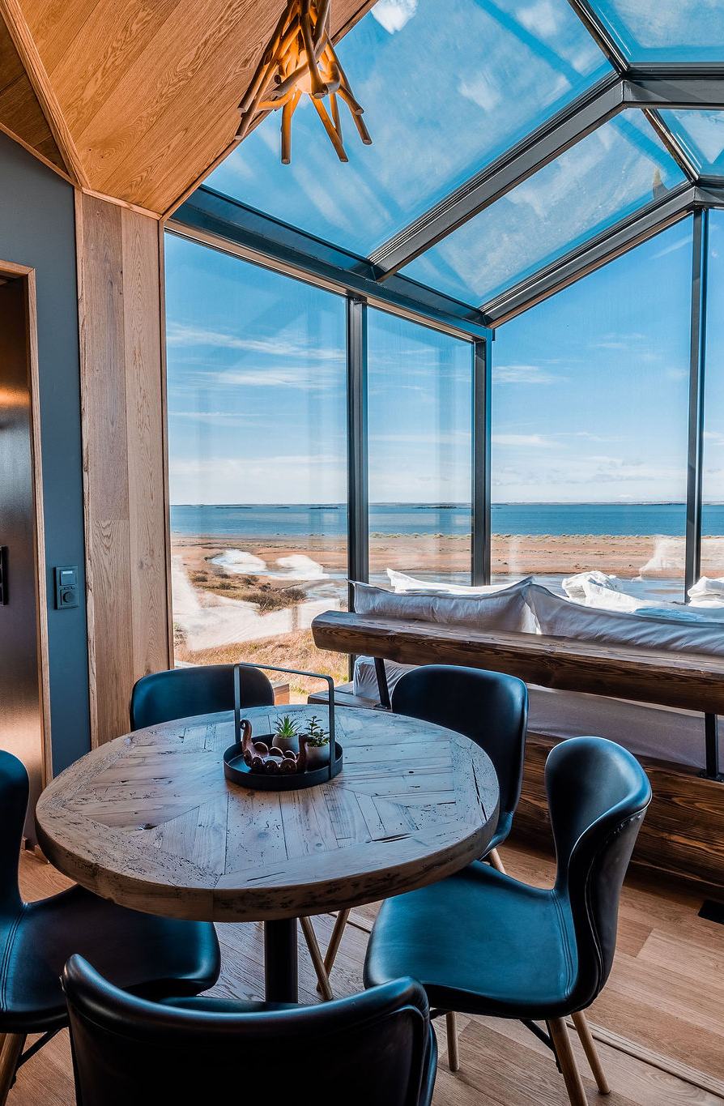
ISLANDIJA
Foto: Panoramic Glass Lodge, Islandija

Slide 18

02
KAJ JE DOBRA PRAKSA EPIC STAYS PRIMER
V KONTEKSTU IRSKE, SLOVENIJE, ITALIJE, ISLANDIJE IN NIZOZEMSKE.
Foto: Fossatun Pods & Cottages, Islandija

Slide 19
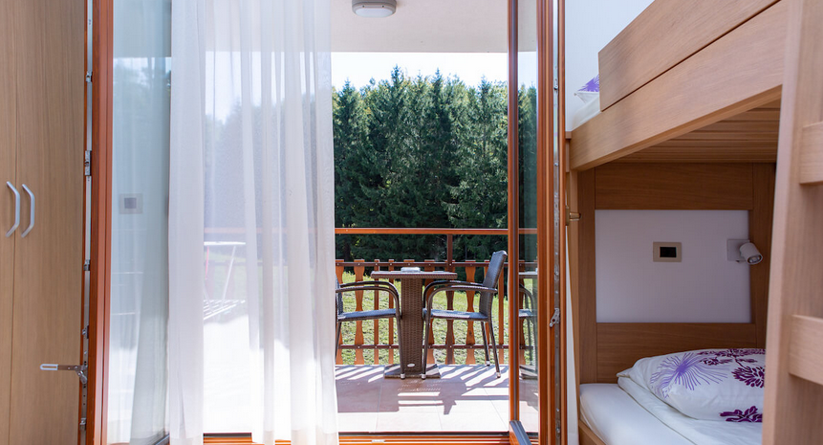
EPIC STAY'S
EVROPSKA PERSPEKTIVA
KAJ NAREDI EPIC STAY IN KAKO OPREDELJUJEMO ALTERNATIVNE TURISTIČNE NAMESTITVE NA PODEŽELJU NA ISLANDIJI, IRSKI, NA NIZOZEMSKEM, V SLOVENIJI IN ITALIJI
Foto: Kmetija Hudicevec, Slovenija
Epic Stay presega tradicionalno turistično izkušnjo, saj združuje edinstvene namestitve s trajnostjo, kulturo in lokalno povezanostjo. Te namestitve dajejo prednost okolju prijaznim praksam, od energetsko učinkovite arhitekture do predelanih zgodovinskih stavb, ki gostom omogočajo, da se potopijo v občutek kraja, ki odraža lokalno okolje in dediščino. Naj gre za prenovljen trullo v Italiji, hišo iz šote na Islandiji ali vetrnico, preurejeno v hotel na Nizozemskem, vsako epsko bivanje je skrbno pripravljeno, da ponudi nepozabno in avtentično izkušnjo. Takšne namestitve pogosto vključujejo značilne oblikovalske elemente, ki odražajo lokalno kulturo in naravno okolico, kar gostom omogoča močno potopitev v okolje in odkritje novih stvari.
Na naslednjih straneh predstavljamo primere iz vsake države in podrobno opisujemo, kaj po našem mnenju naredi vsak bivanje posebno, drugačno, okolju prijazno in, kar je najpomembneje, epsko!

Slide 20

DOBRA PRAKSA PRIMERI EPIC STAYS
V KONTEKSTU IRSKE, ISLANDE, SLOVENIJE, ITALIJE IN NIZOZEMSKE
KAJ NAŠE PRIMERE DOBRIH PRAKS DELA EPIC STAYS – NAŠA METODOLOGIJA
Irski epski bivanji
Irske študije primerov so bile izbrane, ker odražajo ključne primere irskega „epskega bivanja”. Irska je znana po svojih bujnih zelenih poljih, ki so ključna atrakcija za naš mednarodni trg. Irski primeri, kot je „Glamping pod zvezdami”, so tipični primer irskega epskega bivanja!
.
Avtor fotografije: Mayo Glamping, Irska
Islandska epika
Islandske študije primerov so bile izbrane, ker odlično izražajo merila in značilnosti, ki opredeljujejo epsko bivanje. Te namestitve so primer podeželskih, majhnih in edinstvenih ponudb, ki prispevajo k socialni in gospodarski trajnosti z aktivnim sodelovanjem in podporo svojim skupnostim in okolici. Njihove zgodbe in izkušnje so že globoko vtkane v turistično tkivo njihovih skupnosti, kar jih uvršča med ključne akterje v industriji, ki dajejo prednost trojnemu pristopu: ljudje, dobiček in planet.
Zlasti Islandija ponuja raznoliko paleto epskih bivanj, ki vodijo pot in navdihujejo druge na trgu, da sprejmejo podobne pristope. Ti primeri prikazujejo majhne turistične podjetnike, ki so ključni za evropsko turistično gospodarstvo. S poudarjanjem teh podjetij kot pionirjev želimo ponazoriti, kako izvajajo preproste, a privlačne pristope, ki omogočajo izmenjavo izkušenj epskih bivanj med majhnimi podjetji, gostitelji in državami.

Slide 21
PRIMERI DOBRIH PRAKS EPIC STAYS
Slovenski epski oddihi
Izbrali smo slovenske primere, ker prikazujejo najbolj edinstvene namestitve »epskih bivanj«. So primer, kako združiti slovensko naravno in kulturno dediščino. V Sloveniji se na relativno majhnem območju prepletajo štirje različni svetovi. Sredozemlje diši po morju, nekateri alpski vrhovi so celo leto pokriti s snegom, v panonski Sloveniji pa pod zemljo vrejo zdravilne vode. Skrivnostni kraški svet je svet zase. Sloveni so zaljubljeni v neokrnjeno naravo, ki nas obdaja na vsakem koraku. Vanjo smo umestili nenavadne namestitve, ki se zdijo del njene zgodbe. Edinstvene namestitve v Sloveniji so za vse okuse in preference, od butičnih hotelov, podeželskih vil z bazeni in grajskih hotelov do idiličnih turističnih kmetij, počitniških hišic, glampingov in kampov sredi narave.
Nizozemski epski bivališča
Epska bivanja v Italiji
Nizozemske študije primerov so bile izbrane zaradi inovativne uporabe arhitekture in oblikovanja pri ustvarjanju epskih bivanj, ki odražajo edinstvene pokrajine in vodno dediščino Nizozemske. Od bivanja v hišici na čolnu ob znamenitih amsterdamskih kanalih do doživetja življenja v predelani vetrni mlin, te namestitve ponujajo svež pogled na tradicionalno nizozemsko življenje. Nizozemska je znana po svojem zavezanosti trajnosti, kar se odraža v teh bivanjih z uporabo zelenih tehnologij, energetsko učinkovitih stavb in lokalno pridobljenih materialov. Ti primeri ponazarjajo, kako so Nizozemci svojo bogato kulturno zgodovino prilagodili sodobnim, okolju prijaznim turističnim možnostim, ki zadovoljujejo rastoče povpraševanje po avtentičnih in edinstvenih potovalnih izkušnjah, zaradi česar izstopajo na evropskem trgu.
Italijanske študije primerov so bile izbrane zaradi njihove bogate kulturne dediščine in načina, kako preoblikujejo zgodovinske strukture v edinstvene namestitve, ki odražajo bistvo Epic Stay. Italija je zaradi svoje mešanice zgodovine, umetnosti in naravne lepote idealna lokacija za popotnike, ki iščejo avtentičnost. V regijah, kot so Toskana, Apulija in Amalfijska obala, lahko gostje izkusijo namestitve, kot so stare kmetije, trulli hiše in preurejeni samostani, ki so bili skrbno obnovljeni z modernim udobjem, hkrati pa ohranili svoj prvotni čar. Te namestitve ponujajo več kot le prostor za bivanje – zagotavljajo izkušnjo, ki obiskovalce poveže z italijansko zgodovino, pokrajino in kulinaričnimi tradicijami. S preoblikovanjem teh objektov italijanske Epic Stays prispevajo k trajnostnemu turizmu, ohranjanju kulturnih znamenitosti in spodbujanju lokalnega gospodarstva.

Slide 22

03
PRIMERI
MODELI LASTNIŠTVA
V ALTERNATIVNIH TURISTIČNIH NASTANITVAH
Foto: The Torfhús Retreat, Islandija

Slide 23
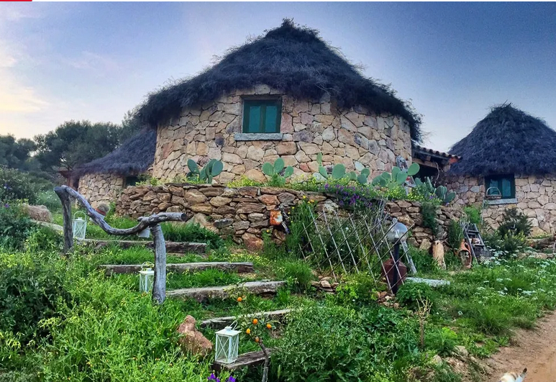
EPIC STAYS
ALTERNATIVNI
MODELI LASTNIŠTVA
EPIC STAYS – NAŠI PRVI PRIMERI SE OSREDUJEJO NA NOVIH IN INOVATIVNIH MODELIH LASTNIŠTVA V SEKTORJU NASTANITEV
Foto: Ekološke luksuzne koče v L'essenza, Sardinija
Modeli lastništva v alternativnih turističnih nastanitvah so raznoliki in prilagodljivi, kar odraža zavezanost sektorja k trajnosti, vključevanju skupnosti in inovativnosti. Mnoge alternativne nastanitve, kot so ekološke koče, glamping lokacije in podeželski butični hoteli, delujejo po modelih, ki dajejo prednost lokalni lastnini in vključevanju skupnosti. V modelih, ki so v lasti skupnosti, lahko lokalni prebivalci skupaj vlagajo v nastanitve in jih upravljajo, s čimer zagotavljajo, da gospodarske koristi ostanejo v regiji in prispevajo k lokalnemu razvoju. Drugi pogost model je kooperativna lastnina, pri kateri si več zainteresiranih strani, kot so lokalna podjetja ali posamezni vlagatelji, deli lastništvo in odgovornosti za odločanje. Poleg tega modeli franšize ali najema omogočajo malim ponudnikom, da upravljajo edinstvene nastanitve pod okriljem večje blagovne znamke, pri čemer izkoriščajo skupne vire in trženje, hkrati pa ohranjajo avtonomijo pri vsakodnevnem poslovanju. Ti modeli pogosto pomagajo razviti lokalni občutek skupne odgovornosti in spodbujajo etične in trajnostne prakse, ki so v skladu z rastočim trgom potnikov, ki iščejo odgovorne, na skupnost osredotočene turistične izkušnje.

Slide 24

Poslovni model Epic Stays je edinstveno zasnovan za redefinicijo turističnih namestitev v Evropi z inovativnim, alternativnim pristopom, ki upošteva tako tržne zahteve kot tudi okoljske potrebe. V svojem jedru ta model poudarja ustvarjanje alternativnih turističnih namestitev (ATA) – posebnih in vživajočih bivanj, ki izkoriščajo obstoječe strukture, pogosto na podeželskih ali nerazvitih območjih. Namesto da se zanaša na tradicionalno gradnjo, Epic Stays spodbuja ponovno uporabo zgodovinskih stavb, zapuščenih nepremičnin ali edinstvenih naravnih struktur, kot so jame in hišice na drevesih, kar vsaki destinaciji dodaja avtentičnost in lokalni značaj.
Model Epic Stays se odlikuje po integraciji trajnostnih praks in načel krožnega gospodarstva. Namestitve v okviru tega modela imajo manjši ogljični odtis zaradi ponovne uporabe obstoječih stavb in uvedbe okolju prijaznih tehnologij, kot so sončna energija, zbiranje deževnice in nizkoenergetska razsvetljava. Poleg tega model spodbuja skrb za okolje s partnerstvom z lokalnimi dobavitelji, s čimer podpira podeželsko gospodarstvo in prispeva k odpornosti skupnosti.
Epic Stays spodbuja lastnike malih podjetij, da razmišljajo drugače kot ponudniki generičnih namestitev in se osredotočajo na področja, ki so usklajena z digitalnim trženjem Epic Stays, trajnostnim upravljanjem, praksami krožnega gospodarstva in oblikovanjem izkušenj gostov. Da bi ostali konkurenčni v spreminjajočem se turističnem okolju, morajo izstopati in biti edinstveni, hkrati pa pomagati lokalnim gospodarstvom pri diverzifikaciji in zmanjšanju odvisnosti od sezonskega dela. Skratka, poslovni model Epic Stays je mešanica inovativnosti, okoljske, socialne in ekonomske trajnosti.
Ponuja edinstvene možnosti nastanitve, ki zadovoljujejo želje sodobnih popotnikov po avtentičnih, okolju prijaznih izkušnjah, hkrati pa omogoča malim turističnim podjetjem, da uspevajo in se prilagajajo takim trendom. Ta kombinacija okoljske zavezanosti, krepitve skupnosti in vključujočih izkušenj gostov je tisto, kar model Epic Stays resnično loči od drugih. Nazadnje, vsaka študija primera je povezana s cilji Združenih narodov za trajnostni razvoj, da bralcu pomaga razumeti prizadevanja nastanitvenih objektov za podporo ciljem na področju okolja, družbe in vključevanja.
Cilji trajnostnega razvoja Združenih narodov

Slide 25
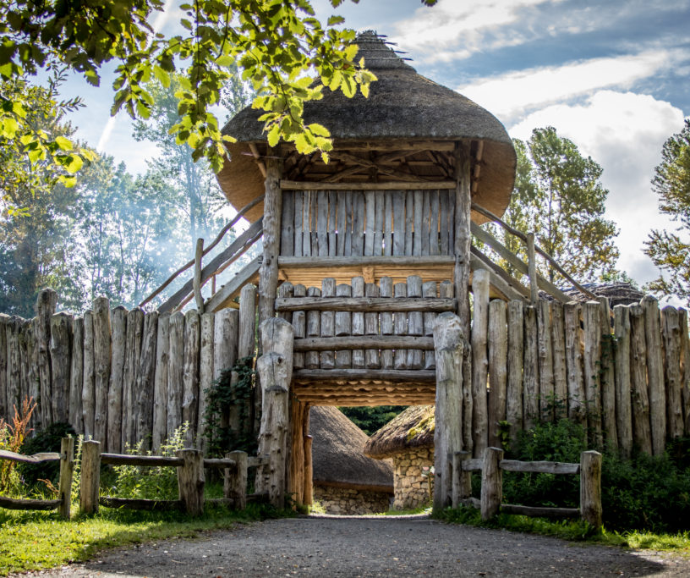
"Potovanje je očarljivo le v retrospektivi." — Paul Theroux
Foto: Viking House and Settlement,
Wexford, Irska

Slide 26
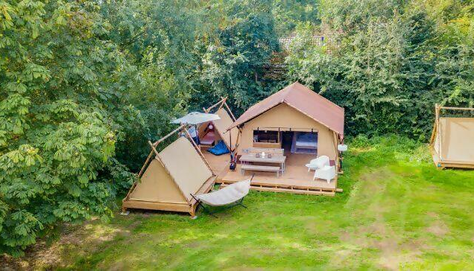

Foto: Albi Hostel, Nizozemska
Posodobi sliko in besedilo z navedbo vira
PRIMER
MODELI LASTNIŠTVA
NIZOZEMSKA
KAMP VRIJHAVEN
Kategorija: Kamp
Lokacija: de Heeg, Nizozemska
Spletna stran: https://campingvrijhaven.nl/
Zakaj je ta namestitev tako izjemna!
Kamp Vrijhaven je družinski kamp, ki se nahaja v prijetni vasici De Heeg v provinci Friesland, območju, polnem vodnih poti in jezer, ki je raj za vodne športe, kolesarjenje in aktivnosti na prostem. Friesland je zelena provinca, ki se je zavezala prehodu na krožno gospodarstvo v skladu z nacionalnimi in lokalnimi agendami. Kamp svojim gostom ponuja edinstveno in bogato izbiro možnosti: od parcel za lastne šotore ali avtodome do safari šotorov in edinstvenih majhnih hišic, ki so rezultat zelo ustvarjalnega procesa recikliranja in predelave. Kamp Vrijhaven je vodilni v sprejemanju zelenih odločitev za prehod na krožno gospodarstvo v gostinskem sektorju. Kot tak si prizadeva svojim gostom ponuditi bogate in transformativne izkušnje, hkrati pa tesno sodeluje z lokalno skupnostjo in okoljem. S tem kamp želi zagotoviti pozitivne učinke za svoje ozemlje ter svojim gostom predstaviti najboljše prakse in inovativne, ustvarjalne rešitve.

Slide 27
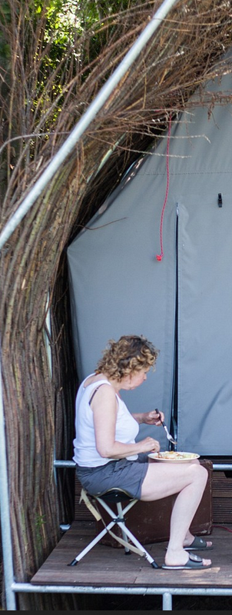
Avtor fotografije: Camping Vrijhaven, Nizozemska
IZZIV
Pomanjkanje znanja za oblikovanje in ponujanje inovativnih trajnostnih idej in rešitev ter pomembnih transformativnih izkušenj
Biti gost je začasna izkušnja, ki popotnikom omogoča, da prekinijo svojo vsakodnevno rutino; potovanje tako ustvarja podlago za transformativne in bogate izkušnje. Kamp Vrijhaven se zavzema za to, da svojim gostom ponudi pomembne preobrazbene izkušnje za njihovo lastno dobrobit, pa tudi za dobrobit planeta in lokalne skupnosti. Kamp želi privabiti goste, ki se strinjajo z njegovo poslanstvom in vizijo, hkrati pa ponuja izobraževalne izkušnje tako ponovnim kot novim gostom v zvezi z idejami in rešitvami za trajnostne in krožne prakse.
Gostinski sektor se nenehno razvija in spreminja, pri čemer se povečuje število možnih najboljših praks, ustvarjalnih idej in rešitev, ki jih lahko delijo podjetniki, gostitelji in gostje. Kamp Vrijhaven zato išče vire navdiha, najboljše prakse in ideje drugih gostinskih podjetnikov po vsej Evropi prek novih oblik sodelovanja med lokalnimi organi, civilno družbo in podjetniki iz gostinskega sektorja.

Slide 28
REŠITEV
UPRAVLJANJE IN MREŽA ZA PREIZKUŠANJE REGENERATIVNIH IN TRANSFORMATIVNIH IDEJ IN REŠITEV
Kamp Vrijhaven je v stiku z lokalnimi organi, znanstvenimi institucijami, socialnimi podjetniki in predstavniki civilne družbe, da bi vzpostavil podlago za pilotiranje izobraževalnih transformativnih izkušenj, ki jih bo svojim gostom ponudil na področju plastičnih materialov. Takšna ambicija zahteva globlje razumevanje pravnega okvira, potencialov, priložnosti in omejitev, pa tudi obstoječih najboljših praks, študij primerov in trenutno potekajočih pilotnih projektov v drugih majhnih gostinskih podjetjih v Evropi. Zato je cilj intervencije poiskati ključne najboljše prakse in študije primerov, v katerih so majhna gostinska podjetja postala regenerativna središča, ki ponujajo izobraževalne izkušnje in pilotne inovativne rešitve.
Pobuda kampa Vrijhaven za ustvarjanje izobraževalnih, transformativnih izkušenj v zvezi s plastičnimi materiali odraža napreden pristop k turizmu, ki presega tradicionalno gostinstvo. S sodelovanjem z lokalnimi organi, znanstvenimi institucijami, socialnimi podjetniki in predstavniki civilne družbe si Camping Vrijhaven prizadeva postati regenerativno središče, ki ne zagotavlja le namestitev, ampak tudi spodbuja skrb za okolje in izobraževanje. Ta ambicija je v skladu s širšimi cilji trajnosti in izkorišča potencial malih gostinskih podjetij, da postanejo aktivni udeleženci ekoloških in socialnih inovacij.
REZULTAT
CENTER NAJBOLJŠIH PRIMEROV IN INOVATIVNIH IZOBRAŽEVALNIH IZKUŠENJ
Najboljše prakse, inovativne rešitve in ustvarjalne ideje se zbirajo kot vir navdiha za Camping Vrijhaven v njegovih ambicijah, da postane središče transformativnih izkušenj in učnih priložnosti za lokalno prebivalstvo in goste. Tako se kot podlaga za krepitev vloge malih gostinskih objektov pri njihovem prispevku k družbenim spremembam in globalnim izzivom v partnerstvu z javnim sektorjem in civilno družbo razvija boljše razumevanje omejitev, pa tudi priložnosti in potencialov.
Modeli lastništva v alternativnih turističnih nastanitvah so raznoliki in prilagodljivi, kar odraža zavezanost sektorja k trajnosti, vključevanju skupnosti in inovativnosti. Mnoge alternativne nastanitve, kot so eko-koče, glamping lokacije in podeželski butični hoteli, delujejo po modelih, ki dajejo prednost lokalni lastnini in vključevanju skupnosti. V modelih, ki so v lasti skupnosti, lahko lokalni prebivalci skupaj vlagajo v nastanitve in jih upravljajo, s čimer zagotavljajo, da gospodarske koristi ostanejo v regiji in prispevajo k lokalnemu razvoju. Drugi pogost model je kooperativna lastnina, pri kateri si več zainteresiranih strani, kot so lokalna podjetja ali posamezni vlagatelji, deli lastništvo in odgovornosti za odločanje.

Slide 29
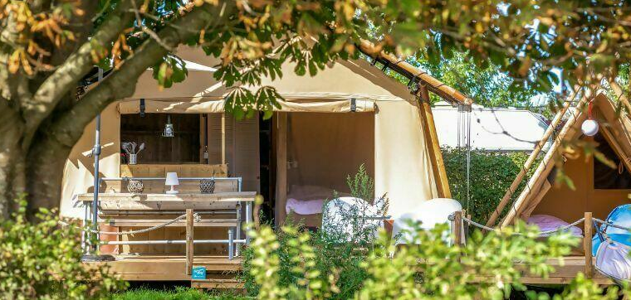
Epic Stay spreminja potovanje v popotovanje polno odkritij, ki združuje trajnost, pristnost in nepozabne trenutke, ki odmevajo še dolgo po koncu potovanja.
Foto: Letteran Lodges, Derry, Irska

Slide 30





KAMPING VRIJHAVEN
IZVAJANJE CILJEV ZDRUŽENIH NARODOV ZA TRAJNOSTI RAZVOJ
Poslanstvo kampa Vrijhaven je v veliki meri usklajeno z več cilji trajnostnega razvoja Združenih narodov (SDG), zlasti s ciljem SDG 12: Odgovorna potrošnja in proizvodnja, SDG 13: Ukrepi za boj proti podnebnim spremembam in SDG 17: Partnerstva za doseganje ciljev.
S svojo zavezanostjo k izobraževanju gostov o trajnostnih praksah, zlasti na področju plastičnih materialov, Vrijhaven spodbuja odgovorno potrošnjo in zmanjševanje odpadkov, s čimer neposredno izpolnjuje SDG 12, saj obiskovalce spodbuja, da razmislijo o vplivu svojih dejanj na okolje. S preučevanjem načinov, kako postati regenerativno središče, Camping Vrijhaven prispeva k SDG 13, saj ozavešča o podnebnih vprašanjih in uvaja rešitve, ki zmanjšujejo škodo za okolje.
Ta sodelovalni pristop, ki vključuje lokalne oblasti, znanstvene ustanove, socialne podjetnike in civilno družbo, podpira SDG 17, ki poudarja pomen partnerstev pri doseganju trajnostnega razvoja. Z gradnjo mrež in izmenjavo najboljših praks Camping Vrijhaven ne le izboljšuje svoje delovanje, ampak daje tudi zgled drugim malim ponudnikom gostinskih storitev, da sodelujejo in spodbujajo trajnostni turizem.

Slide 31
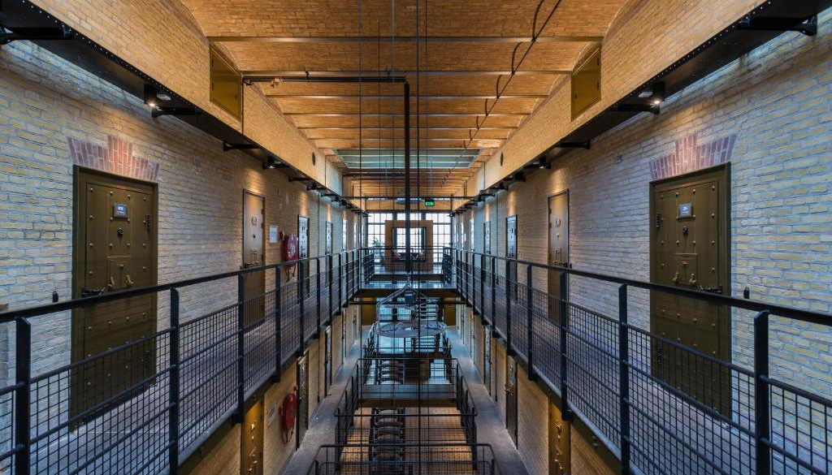

Foto: Alibi Hostel, Nizozemska
Posodobite sliko in besedilo z navedbo vira
PRIMER
MODELI LASTNIŠTVA
NIZOZEMSKA
ALIBI HOSTEL
Kategorija: Hostel
Lokacija: Leeuwarden, Nizozemska
Spletna stran: https://alibihostel.nl/en/
Zakaj je ta namestitev tako izjemna!
Alibi Hostel je edinstvena gostinska ustanova, ki združuje čar zgodovinske stavbe in dediščine z inovativno in ustvarjalno ponudbo gostinskih storitev. Na podlagi podjetniške ideje tesne skupine mladih prijateljev je bil ta hostel odprt leta 2014 po obnovi in preureditvi zapora iz 19. stoletja v zgodovinskem središču Leeuwardena, glavnega mesta province Friesland in evropske prestolnice kulture v letu 2018. Ta projekt urbane prenove je staro zaporno stavbo preoblikoval v večnamenski urbani center „Blokhuispoort“, ki vključuje restavracije, obrtne delavnice in trgovine, javno knjižnico in podružnico Univerze za uporabne znanosti NHL Stenden. Hostel Alibi zaseda del prvega in drugega nadstropja tega kompleksa in ponuja namestitev v starih celicah, preoblikovanih v skupne sobe za 5–18 oseb, dvoposteljne sobe in sobe s 4 posteljami.

Slide 32
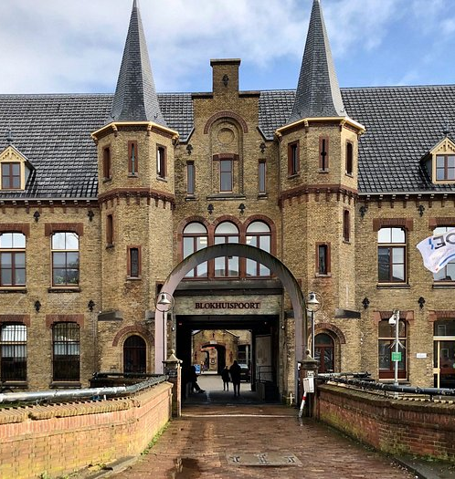
IZZIV
Povečanje prepoznavnosti in obogatitev bivanja gostov
Hostel Alibi se nahaja na ključni lokaciji v središču mesta Leeuwaden, čeprav je še vedno precej skrit v prvem in drugem nadstropju kompleksa „Blokhuispoort”. V skladu z lepoto in čarom te stare stavbe prostori Alibi Hostela združujejo stare in moderne elemente ter pomembno atmosfero, ki jo daje preoblikovanje prostora, namenjenega pridržanju in izolaciji, v gostinsko ustanovo, ki omogoča srečevanje mladih in mednarodnih popotnikov. Zato bi Alibi Hostels rad povečal svojo prepoznavnost in izpostavljenost mednarodnemu občinstvu ter obogatil bivanje gostov z vzpostavitvijo partnerstev in sodelovanj z drugimi podjetniki in ključnimi deležniki ter s širitvijo svoje ciljne skupine.
« Prijazno osebje, vse zelo čisto in v središču mesta »
Posodobite sliko in besedilo z navedbo vira
Foto: Cantina Al Silter, Italija

Slide 33
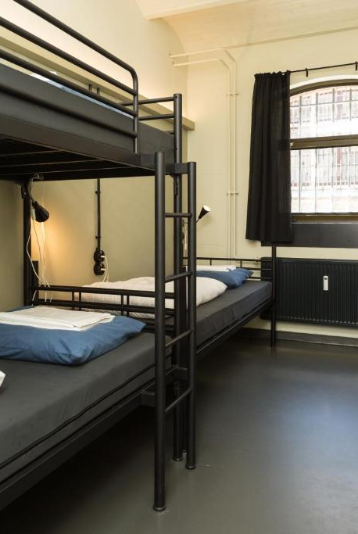
REŠITEV
Z raziskovanjem in odkrivanjem novih trendov v urbanem turizmu in ključnih deležnikov v kontekstu Leeuwardena in Fryslan se raziskujejo nove možnosti za partnerstva in sodelovanja ter ustvarja širša mreža. Zbiranje in izmenjava najboljših praks na področju mestnega turizma in mednarodnih hostlov omogočajo ustvarjanje novega znanja in možnosti. Tako Alibi Hostel postavlja temelje, da postane prizorišče za manjše dogodke, branja, predstave in kulinarične doživetja.
VEČ PARTNERSTEV IN SODELOVANJ
Rezultat
Večja prepoznavnost in širši izbor doživetij za goste
Z razširitvijo mreže možnih partnerjev na nacionalni in mednarodni ravni Alibi Hostel dosega boljšo prepoznavnost in pozicioniranje. S tem soustvarja niz novih kulinaričnih in kulturnih izkušenj, ki jih ponuja gostom hostla, obiskovalcem Blockhuispoort, prebivalcem Leeuwardena in študentom.
Posodobite sliko in besedilo
„Prebudi se sam v neznanem mestu je eno najbolj prijetnih občutkov na svetu.“ — Freya Stark
Foto: Alibi Hostel, Nizozemska

Slide 34

ALIBI HOSTEL
IZVAJANJE CILJEV ZDRUŽENIH NARODOV ZA TRAJNOSTI RAZVOJ
Alibi Hostel v Leeuwardnu je v skladu z več cilji trajnostnega razvoja Združenih narodov (SDG), zlasti SDG 11: Trajnostna mesta in skupnosti, SDG 12: Odgovorna potrošnja in proizvodnja ter SDG 17: Partnerstva za cilje. S preoblikovanjem zapora iz 19. stoletja v živahen mestni hostel v kompleksu Blokhuispoort Alibi Hostel podpira SDG 11, saj prispeva k trajnostnemu razvoju mest in ohranjanju kulturne dediščine. Ta projekt prilagodljive ponovne uporabe oživlja zgodovinsko znamenitost v središču Leeuwardena in jo preoblikuje v večnamensko središče, ki slavi lokalno dediščino ter spodbuja in promovira vključevanje skupnosti. Edinstvena lokacija hostla vabi mednarodne popotnike, da se seznanijo z zgodovino mesta, hkrati pa podpira lokalno gospodarstvo z integracijo s sosednjimi podjetji, obrtniki in izobraževalnimi ustanovami.
Poleg tega se cilj trajnostnega razvoja 12 odraža v pristopu hostla k odgovornemu turizmu. Z obnovo namesto rušenjem obstoječe strukture Alibi Hostel zmanjšuje količino odpadkov in porabo virov, s čimer uresničuje načela krožnega gospodarstva in trajnostne proizvodnje. Zavezanost hostla k ustvarjanju kulturnih in kulinaričnih doživetij v sodelovanju z lokalnimi podjetniki in ključnimi deležniki poudarja njegovo predanost odgovornim turističnim praksam, ki koristijo tako gostom kot lokalni skupnosti. Nazadnje, poudarek hostla Alibi na vzpostavljanju partnerstev za širitev ponudbe in prepoznavnosti je v skladu s ciljem trajnostnega razvoja 17. S sodelovanjem z lokalnimi podjetji, kulturnimi institucijami in Univerzo za uporabne znanosti NHL Stenden hostel ne le izboljšuje svoje storitve, ampak tudi krepi lokalno turistično mrežo, spodbuja izmenjavo znanja in odpornost skupnosti. Ta poudarek na partnerstvu omogoča hostlu Alibi, da popotnikom ponudi bogatejše in pomembnejše izkušnje, hkrati pa aktivno prispeva k kulturnemu in gospodarskemu ekosistemu Leeuwardena.

Slide 35
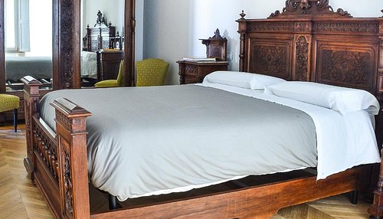

Foto: Camera a Sud, Italija
PRIMER
MODELI LASTNIŠTVA
ITALIJA
KAMERA A SUD
Kategorija: Nočitev z zajtrkom
Lokacija: Bovino, Italija
Spletna stran: https://localtourism.it/en/hd/bb-camera-a-sud&la=tuorlo-biancofiore
Zakaj je ta namestitev tako izjemna!
Camera a Sud se nahaja v očarljivi stavbi iz 19. stoletja v Bovinu, v samem središču zgodovinskega jedra mesta, na pol poti med katedralo in mestnim muzejem.
Palazzo je pripadal družini Lombardi, ki je bila del buržoazije 19. stoletja in ni bila iz Bovina, ampak iz Bisceglia in Lucere. Izbrali so Bovino, ker je bilo v tistih časih pomembno mesto za sodnike vrhovnega sodišča, saj so bili tudi oni predstavniki te družbene skupine. Odločili so se kupiti nepremičnino, da bi poletje preživeli v Bovinu. Danes ohranja značilnosti buržoaznega šarma 19. stoletja, tudi zaradi svoje lege v zgodovinskem središču mesta, in že več kot deset let se uporablja kot gostišče.

Slide 36
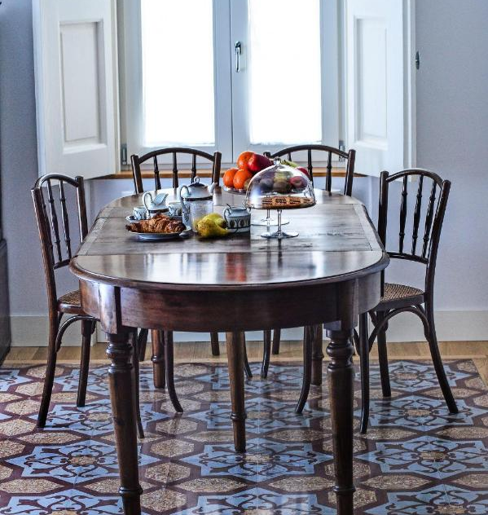
IZZIV
Potreba po izboljšanju in obnovi impozantne zgodovinske stavbe
Camera a Sud se nahaja v očarljivem palači iz 19. stoletja v Bovinu, mestecu, znanem po dobro ohranjeni srednjeveški arhitekturi, ozkih tlakovanih ulicah in čudovitem razgledu na Apenine. Zgodovinska stavba, ki je prvotno pripadala družini Lombardi, je služila kot poletno zatočišče, kjer so se lahko umaknili od vrveža Rima in uživali v miru Bovina. Sčasoma pa je palača propadla. Razpadajoče stene, poškodovana streha in nestabilni konstrukcijski elementi so jo naredili nevarno, zato je bila potrebna obsežna obnova, da se je lahko preoblikovala v moderno namestitev za goste. Prvotno je bila sestavljena iz treh ločenih objektov, zato je bilo njihovo združevanje v eno kohezivno gostišče velik izziv. Družina Nicastro se je lotila zahtevne naloge obnove stavbe, pri čemer je uravnotežila ohranjanje zgodovinske dediščine s potrebo po varnosti in sodobnem udobju. Vsak vidik obnove – od stabilizacije temeljev do združevanja novih udobnosti s starinskim šarmom – je zahteval skrbno načrtovanje in izvedbo.
« Čudovit apartma v lepi zgodovinski stavbi. Prijazna lastnica Filomena nas je izredno toplo sprejela in si prizadevala, da je bilo naše bivanje prijetno in da so bile izpolnjene vse naše potrebe... »
Posodobite sliko in besedilo z navedbo vira
Foto: Camera a Sud, Italija

Slide 37
REŠITEV
S finančno podporo GAL Meridaunia je družina Nicastro staro palačo preoblikovala v »Camera a Sud«. Podpora je pomagala obnoviti in poenotiti strukture, okrepiti potresno odpornost in obnoviti streho s tradicionalnimi metodami.
Notranje prostore so na novo zasnovali in ustvarili pet udobnih sob, ki spoštujejo zgodovinski značaj stavbe. Za udobje gostov so vgradili moderne električne in ogrevalne sisteme, hkrati pa ohranili čar starega sveta. Originalne značilnosti, kot so okrašeni stropi, velika stopnišča in velika lesena vrata, so bile obnovljene, pri čemer so se starinske in moderne detajle združile v elegantno, a domačno vzdušje.
Filomena, mati lastnikov, je imela ključno vlogo pri dodajanju topline in značaja Camera a Sud. Njeno vsakodnevno sodelovanje – od priprave domačega zajtrka do urejanja sob – je bilo bistveno. Filomenina topla gostoljubnost je ustvarila okolje, v katerem se gostje počutijo bolj kot prijatelji kot pa stranke, kar Camera a Sud naredi edinstveno destinacijo.
Od rezidence sodnika Lombardija do Južne zbornice
Rezultat
Povezava z jugom in ozemljem
Po več kot desetletju je Camera a Sud še vedno priljubljena destinacija, kjer se združujejo zgodovina, gostoljubnost in skrb Filomene. Vizija družine Nicastro je ta obnovljeni palači dala več kot le gostilni; je toplo, vživajoče doživetje kulture in čara Bovina.
Posodobite sliko in besedilo
„Ljudje bodo pozabili, kar ste rekli, ljudje bodo pozabili, kar ste storili, vendar ljudje nikoli ne bodo pozabili, kako ste jih naredili, da so se počutili.“ – Maya Angelou
Foto: Alibi Hostel, Nizozemska

Slide 38
CAMERA A SUD
IZVAJANJE CILJEV ZDRUŽENIH NARODOV ZA TRAJNOSTI RAZVOJ
Camera a Sud se tesno usklajuje s cilji trajnostnega razvoja Združenih narodov, zlasti s ciljem 11 (trajnostna mesta in skupnosti), ciljem 12 (odgovorna potrošnja in proizvodnja) in ciljem 17 (partnerstva za cilje), in sicer s svojo zavezanostjo k ohranjanju kulture, trajnostnim praksam in sodelovanju.
Obnova stavbe iz 19. stoletja, v kateri se nahaja Camera a Sud, je dokaz načel SDG 11, ki poudarja pomen trajnostnega razvoja mest in ohranjanja kulture. Gostišče, ki se nahaja v zgodovinskem središču Bovina, oživlja arhitekturno dediščino mesta in spreminja propadajočo nepremičnino v živahen prostor, ki slavi lokalno zgodovino. Ta prizadevanja ne le ohranjajo kulturno identiteto mesta, ampak tudi krepijo njegovo privlačnost kot trajnostne turistične destinacije, saj spodbujajo harmonično sobivanje zgodovinskega šarma in sodobne funkcionalnosti.
V skladu s ciljem trajnostnega razvoja 12 Camera a Sud s premišljeno obnovo in vsakodnevnim delovanjem ponazarja odgovorno potrošnjo in proizvodnjo. Družina Nicastro je med obnovo stavbe dajala prednost trajnostnim praksam, pri čemer je uporabila tradicionalne materiale in metode, da bi ohranila zgodovinsko avtentičnost in hkrati zmanjšala količino odpadkov. Sodobni energetsko učinkoviti sistemi, vključno z izboljšavami ogrevanja in električne napeljave, so bili brezhibno vključeni v zasnovo, kar omogoča ravnovesje med udobjem gostov in okoljsko trajnostjo. Poleg tega gostišče promovira lokalne izdelke in kulinariko, gostom pa ponuja avtentično izkušnjo, ki podpira regionalne proizvajalce in zmanjšuje odvisnost od zunanjih virov.
Sodelovanje z GAL Meridaunia, ki je zagotovila ključno financiranje za obnovo, poudarja usklajenost s ciljem trajnostnega razvoja 17 in poudarja moč partnerstev pri doseganju trajnostnega razvoja. To sodelovanje kaže, kako lahko lokalne in regionalne entitete sodelujejo pri ohranjanju kulturne dediščine in spodbujanju pobud za trajnostni turizem. S spodbujanjem partnerstev Camera a Sud ne zagotavlja le svojega uspeha kot podjetje, ampak prispeva tudi k širšemu gospodarskemu in socialnemu razvoju regije.

Slide 39
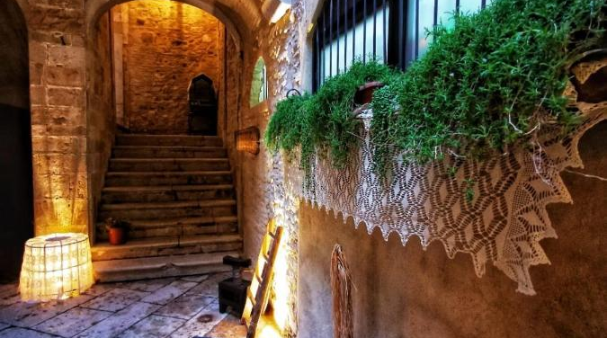
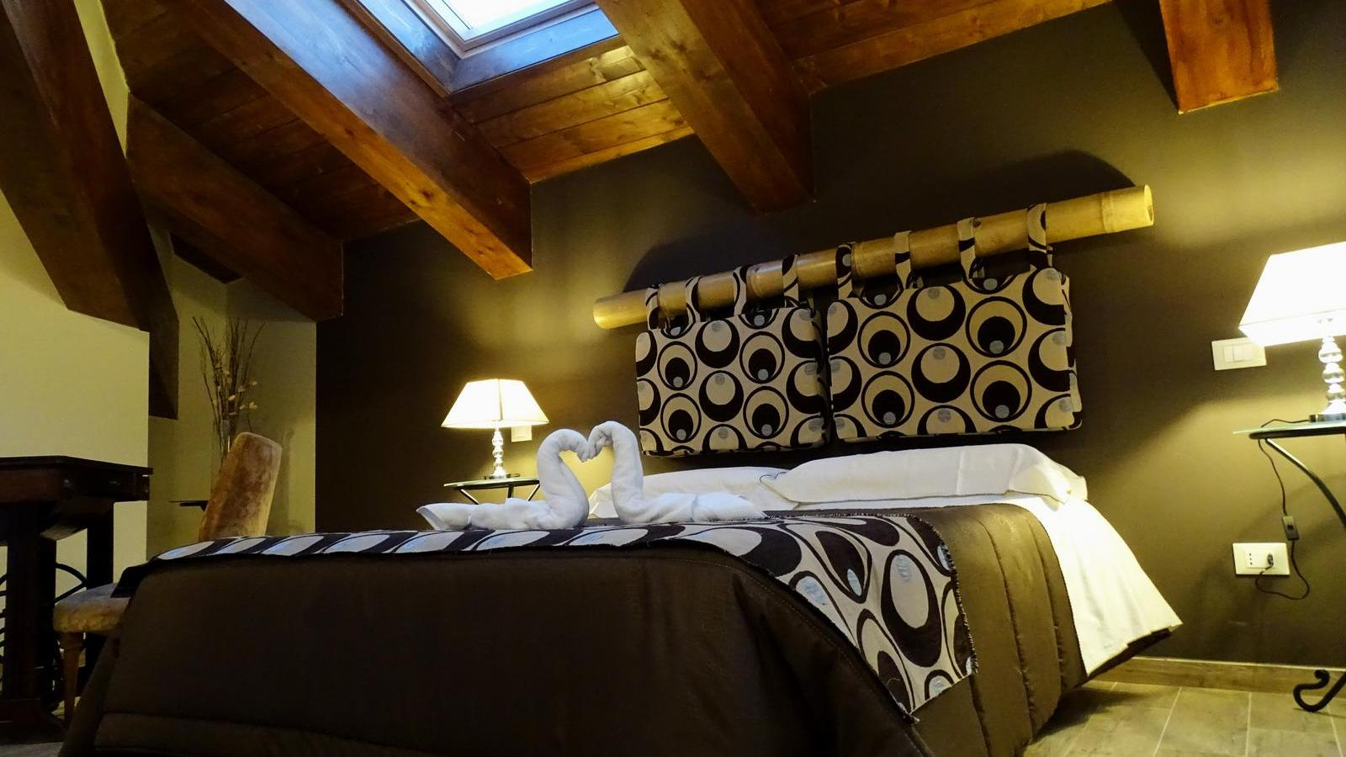

Foto: Agora, Montidauni, Italija
Posodobite sliko in besedilo z navedbo vira
PRIMER
Modeli lastništva
Italija
AGORA
Kategorija: Nočitev z zajtrkom
Lokacija: Castelnuovo della Daunia (FG), Italija
Spletna stran: https://www.visitmontidauni.it/it/hd/agora-di-vascello-maria-antonella
Zakaj je ta namestitev tako izjemna!
B&b Agorà v Castelnuovo della Daunia se nahaja v stavbi s posebno zgodovinsko vrednostjo na glavnem trgu vasi. Ideja za projekt B&b Agorà izhaja iz želje po ustvarjanju postelj v središču zgodovinskega jedra Castelnuovo della Daunia.
Poleg ustvarjanja 10 postelj z odprtjem B&b Agorà je bila ustvarjena večsektorska poslovna mreža z imenom »Terra dei Laghi«, ki zajema različne vrste pomožnih dejavnosti, povezanih z nočitvami (električna kolesa, jahanje, treking).

Slide 40
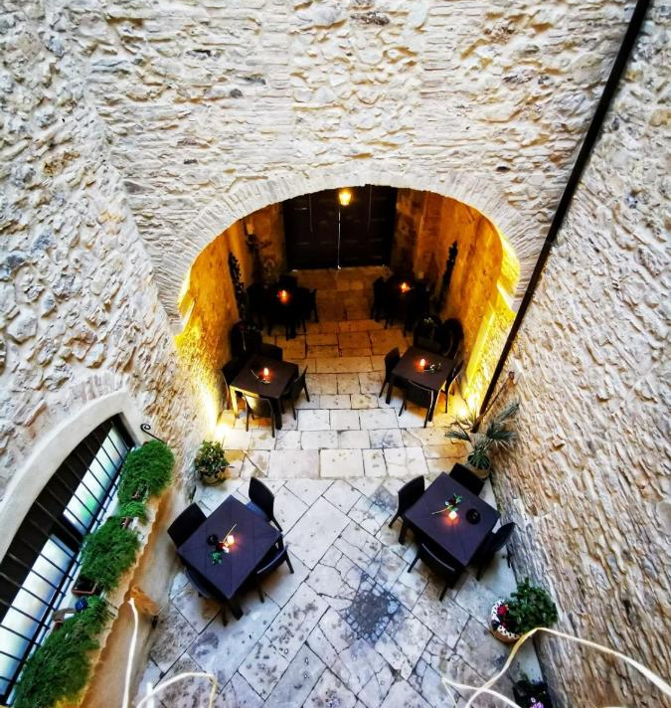
IZZIV
Obnova propadajoče stavbe
Cilj projekta Agorà B&b v Castelnuovo della Daunia je bil obnoviti in ovrednotiti stavbo, ki se nahaja v zgodovinskem središču mesta, natančneje na glavnem trgu Piazza Plebiscito, s prenovo in združitvijo stavb, da bi ustvarili majhno nastanitveno zmogljivost. Drugi cilj posega je bil poleg izboljšanja stavb tudi izboljšanje okolja, v katerem se nahajajo, in s tem ponuditi primer možne valorizacije propadajočih stavb v zgodovinskem središču.
Projekt je vključeval vrsto del, ki so obnovila distribucijsko in strukturno funkcionalnost stavbnega kompleksa in ga preoblikovala v majhno nastanitveno zmogljivost s petimi sobami in sosednjim podjetjem za izposojo koles.
„Enkrat na leto pojdi nekam, kjer še nisi bil.“ — Dalai Lama
Foto: AGORA' Castelnuovo della Daunia

Slide 41
REŠITEV
Nova podoba Agora
Poleg obnove in prenove sistemov, električnih in ogrevalnih, je projekt za novo podobo B&b Agorà vključeval tudi prerazporeditev prostorov in sob, ki se nahajajo na dveh nadstropjih; dve sobi s kopalnicami se nahajata v prvem nadstropju, ostale tri pa v drugem nadstropju. V drugem nadstropju so tudi drugi prostori, ki bodo v prihodnosti preurejeni v spalnice in tehnični prostor.
Projekt namreč predvideva, da se bo sčasoma, z uporabo formule »korak za korakom«, da se zmanjšajo začetni stroški, lahko izvedlo nadaljnje preoblikovanje drugih delov stavbe, kot so nadgradnja in razširitev nekaterih objektov ter ustvarjanje novih storitev za goste. Notranjost stavbe je opremljena z babičinim pohištvom, ki je bilo v celoti obnovljeno in negovano do najmanjše podrobnosti. Poleg tega je hči lastnika B&B prispevala k opremljanju in okraševanju prostorov s slikami, ki prikazujejo zgodovinska mesta Castelnuovo della Daunia, da bi jih spoznali tisti, ki se odločijo za bivanje v Agorà di Castelnuovo.
Rezultat
V središču zgodovinskega jedra Castelnuovo della Daunia: Agorà
S finančno podporo sklada Meridaunia LAG F.E.A.S.R. Program razvoja podeželja regije Apulija 2014-2020 „Monti Dauni“ LAP. Ukrep 1.2 Podpora podjetjem za turistične nastanitvene dejavnosti in intervencija 1.2.1 kvalifikacija in funkcionalna ter organizacijska diverzifikacija turističnih nastanitvenih podjetij, je bila stavba, ki se nahaja v središču zgodovinskega jedra Castelnuovo della Daunia, namenjena za majhne nastanitvene dejavnosti. Stavba, ki je bila podarjena družini Vascello, je bila preurejena v čudovito B&B, obnovljena in obnovljena v vseh podrobnostih.
Danes ponuja možnost, da se sprostite, prenočite in odpočijete v petih prostornih sobah, ki gledajo na glavni trg vasi, Piazza Plebiscito. Obstaja tudi možnost sprostitve na terasi, s katere lahko občudujete panoramo vasi.
Kot dodatne storitve ponuja izposojo koles, jahanje, sprehodi po gozdu in treking za odkrivanje severnega dela Monti Dauni.

Slide 42

AGORA
Izvajanje ciljev Združenih narodov za trajnostni razvoj
Agorà B&B v Castelnuovo della Daunia je primer trajnostnega razvoja skupnosti, saj spodbuja več ciljev trajnostnega razvoja Združenih narodov (SDG), zlasti SDG 8 (dostojno delo in gospodarska rast) in SDG 11 (trajnostna mesta in skupnosti). S preoblikovanjem zgodovinsko pomembne stavbe na glavnem trgu vasi v nastanitveno podjetje projekt prispeva k lokalnemu gospodarstvu, ustvarja delovna mesta in spodbuja kulturno dediščino zgodovinskega središča. Vključitev dodatnih storitev, kot so izposoja električnih koles, jahanje in treking, ne podpira le lokalnih podjetij, ampak tudi povečuje privlačnost območja kot trajnostne turistične destinacije. S temi dodatnimi storitvami in partnerstvi v večsektorski mreži „Terra dei Laghi“ Agorà podpira živahen turistični ekosistem, ki koristi tako prebivalcem kot obiskovalcem.
Poleg tega Agorà B&B prispeva k SDG 11 s spodbujanjem ohranjanja in revitalizacije kulturne dediščine v zgodovinskem jedru Castelnuovo della Daunia. Obnova je vključevala skrbno restavriranje in posodobitev stavbe ob ohranitvi njene arhitekturne celovitosti in zgodovinske opreme, vključno z družinskimi dediščinami, ki izboljšujejo izkušnjo gostov. S ponovno uporabo obstoječih struktur projekt zmanjšuje vpliv na okolje in spodbuja trajnostno rabo lokalnih virov, s čimer daje zgled za revitalizacijo propadajočih stavb v zgodovinskem okolju. Skrbna mešanica tradicionalnih in modernih elementov, skupaj z umetniškimi deli, ki upodabljajo zgodovinske znamenitosti vasi, ustvarja pomembno povezavo med obiskovalci in lokalno kulturo. Ta pristop podpira dolgoročni cilj gradnje odpornih, vključujočih skupnosti z izboljšanjem lokalne kakovosti življenja in ohranjanjem edinstvenega značaja Castelnuovo della Daunia za prihodnje generacije.

Slide 43
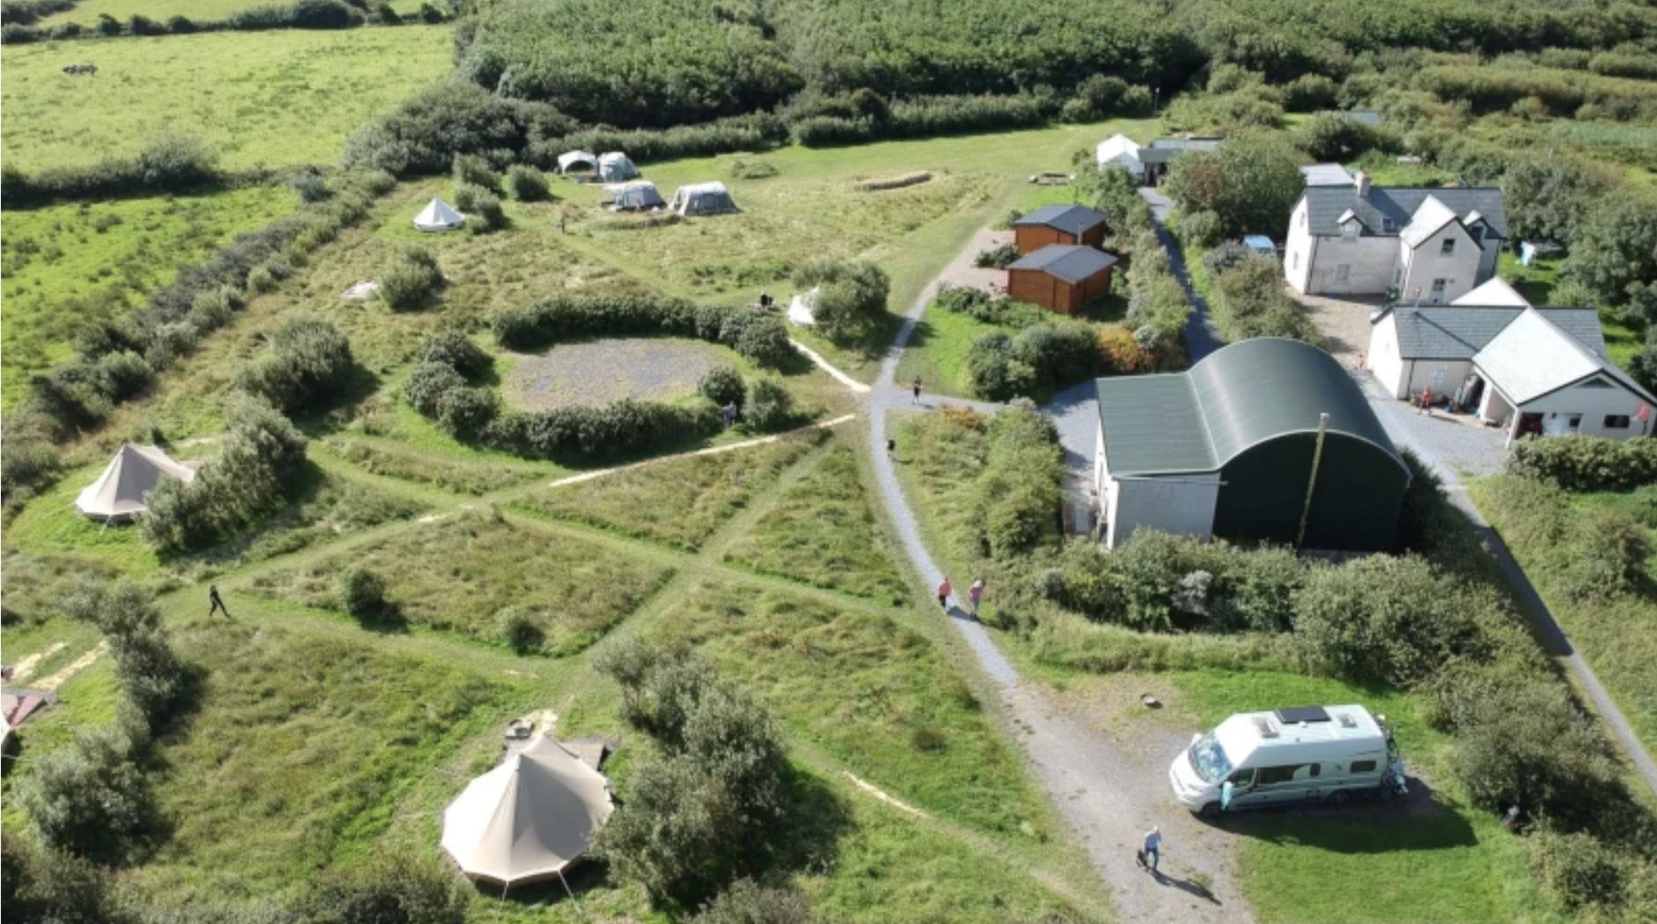

Foto: Purespace, Clare, Irska
PRIMER
Modeli lastništva
IRSKA
IRELAND PURE SPACE
Kategorija: Ekološko prijazno glamping mesto
Lokacija: Loop Head, grofija Clare, Irska
Spletna stran: https://purespace.ie/ , Spletna stran Discover Ireland
Zakaj je ta namestitev tako izjemna!
Purecamping, Loop Head, Clare, Irska ponuja edinstveno glamping izkušnjo, osredotočeno na dobro počutje in ekološko prijaznost. Kamp ponuja luksuzno namestitev, vključno s safari šotori, jurte in kabine, opremljene s udobnimi pripomočki in napajane z obnovljivimi viri energije. Gosti se lahko udeležijo različnih dejavnosti za dobro počutje, kot so jogi in meditacija, ter uživajo v dejavnostih v naravi, kot so pohodništvo in opazovanje ptic. Objekt ponuja kompostne stranišč in solarne tuše, s čimer poudarja trajnostne načine življenja. Prednosti bivanja v Purecampingu vključujejo miren oddih v naravnem okolju, možnosti za celostno izboljšanje zdravja in okolju prijazne počitnice, ki podpirajo trajnostni turizem. Objekt gosti tudi wellness delavnice in skupnostne dogodke, s čimer spodbuja lokalne povezave in dobro počutje med obiskovalci. Glavna ponudba
Glamping namestitev: Luksuzne šotore, jurte in koče z okolju prijaznimi udobji.
Wellness dejavnosti: jogijske seje, tečaji meditacije in wellness delavnice.
Aktivnosti na prostem: sprehodi v naravi, opazovanje ptic in pustolovske aktivnosti na prostem.
Okolju prijazne zmogljivosti: kompostna stranišča, solarne tuš kabine in obnovljivi viri energije.

Slide 44
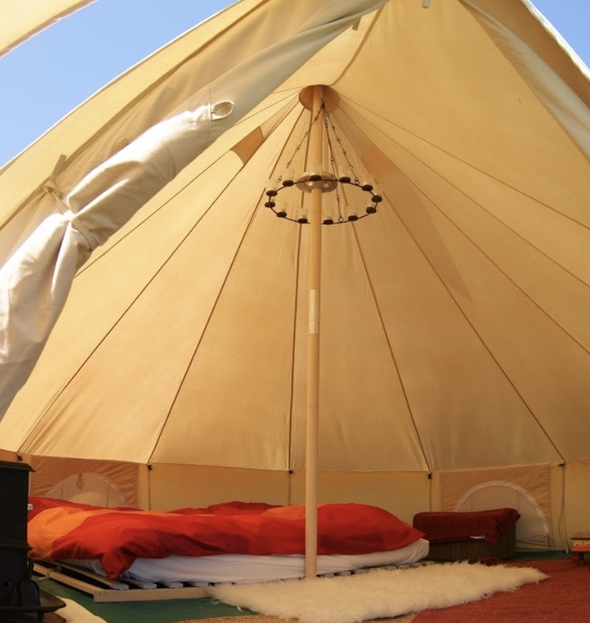
IZZIV
Razvoj trajnostne ekoinfrastrukture
Purecamping v Loop Head se je soočal z velikimi izzivi pri razvoju udobnih, a ekološko prijaznih namestitev v oddaljeni, naravni okolici. Ena od glavnih težav je bila zagotoviti, da infrastruktura lahko prenese nepredvidljivo vreme na Irskem, hkrati pa ohrani minimalen ekološki odtis. Oddaljenost Loop Head je predstavljala logistične izzive za prevoz materialov in gradnjo lokacije, ne da bi pri tem prišlo do poslabšanja okolja. Poleg tega je bil izziv tudi uravnoteženje udobja gostov s trajnostnimi praksami, saj sodobni popotniki pričakujejo določene udobnosti.
Razvoj infrastrukture Purecampinga je zahteval inovativne rešitve za ustvarjanje glamping izkušnje, ki ne bi ogrožala udobja ali okoljske odgovornosti. Z dajanjem prednosti življenju z majhnim vplivom na okolje in uporabo trajnostnih tehnologij je Purecamping uspel ponuditi edinstven in udoben oddih, ki obiskovalce potopi v lepoto naravne pokrajine Loop Head, hkrati pa upošteva okolju prijazna načela.
„Ni ga na nobenem zemljevidu; pravi kraji nikoli niso.“ — Herman Melville
Foto: Purspace, Clare, Irska

Slide 45
REŠITEV
Integracija in vlaganje v inovativno infrastrukturo
Purecamping v Loop Head je premagal infrastrukturne izzive z razvojem okolju prijaznih, a udobnih namestitev s pomočjo vrste inovativnih rešitev. Z vlaganjem v visokokakovostne, vremensko odporne safari šotore, jurte in kabine iz trajnostnih materialov so zagotovili trajnost in udobje kljub nepredvidljivemu vremenu na Irskem.
Uporaba obnovljivih virov energije, kot so sončni kolektorji, je učinkovito zagotovila električno energijo in hkrati zmanjšala vpliv na okolje. Za reševanje vprašanja porabe vode in ravnanja z odpadki so uvedli kompostne straniščne školjke in sončno ogrevane tuše, s čimer so zagotovili trajnost. Te okolju prijazne naprave niso bile le učinkovite, ampak so se tudi brezhibno vključile v naravno pokrajino, kar je izboljšalo splošno izkušnjo gostov.
Inovativen pristop, ki združuje trajnostne tehnologije z visokimi standardi udobja, je Purecampingu omogočil ustvariti glamping lokacijo, ki deluje učinkovito in harmonično z oddaljenim okoljem ter obiskovalcem ponuja edinstven in odgovoren oddih.
REZULTAT
Izboljšana izkušnja gostov v ekološki in okoljski trajnosti
Inovativni razvoj infrastrukture v Purecampingu v Loop Head je prinesel zelo pozitivne rezultate, saj je izboljšal izkušnjo gostov in okoljsko trajnost. Trajne, vremensko odporne namestitve so povečale zadovoljstvo gostov in zasedenost, tudi v sezoni zunaj vrhunca.
Učinkovita raba obnovljive energije in okolju prijaznih objektov, kot so kompostna stranišča in sončno ogrevane tuš kabine, je znatno zmanjšala okoljski odtis lokacije, kar je prineslo pohvale in priznanje v krogih ekološkega turizma.
Poleg tega so te trajnostne prakse omogočile globlje spoštovanje ohranjanja narave med obiskovalci in spodbudile kulturo okoljske odgovornosti. Uspešna integracija udobja in trajnosti v Purecampingu ga je ne le uvrstila med vodilne destinacije za glamping, ampak je tudi dokazala izvedljivost okolju prijaznih turističnih modelov v oddaljenih naravnih okoljih.

Slide 46


PURECAMPING
Izvajanje ciljev Združenih narodov za trajnostni razvoj
Purecamping v Loop Head je v skladu s cilji trajnostnega razvoja Združenih narodov (SDG), zlasti SDG 7 (Dostopna in čista energija), SDG 11 (Trajnostna mesta in skupnosti) in SDG 12 (Odgovorna potrošnja in proizvodnja). Z uporabo obnovljivih virov energije, kot je sončna energija, in okolju prijaznih objektov, kot so kompostna stranišča in sončne tuš kabine, Purecamping zmanjšuje svoj vpliv na okolje in hkrati spodbuja trajnostno rabo energije. Te prakse odražajo poudarek SDG 7 na trajnostnih energetskih rešitvah in kažejo, kako lahko nastanitve v oddaljenih območjih delujejo učinkovito, ne da bi bile odvisne od konvencionalnih virov energije. Ta poudarek na obnovljivi energiji je v skladu s širšimi cilji Irske za zmanjšanje emisij ogljika in ohranjanje naravnih virov, kar Purecamping postavlja za vzor okolju prijaznega turizma.
Poleg tega Purecamping s svojo zavezanostjo k okolju prijazni infrastrukturi in dejavnostim, usmerjenim v dobro počutje, prispeva k SDG 11, saj podpira trajnostno skupnost, ki spoštuje in se vključuje v naravno okolje Loop Head. Uporaba trajnih, trajnostnih materialov za namestitve, skupaj z delavnicami za dobro počutje, jogo in meditacijskimi sejami, spodbuja goste, da se povežejo z naravo in sprejmejo življenjski slog, ki temelji na trajnosti in dobrem počutju.
Te pobude ne podpirajo le odgovorne potrošnje (SDG 12) s spodbujanjem minimalnega nastajanja odpadkov in ohranjanja virov, ampak tudi gojijo kulturo skrbi za okolje med obiskovalci. Z uravnoteženjem udobja in okolju prijaznih praks Purecamping ponuja edinstven model trajnostnega glampinga, ki daje prednost skrbi za okolje in hkrati izboljšuje izkušnjo gostov, s čimer krepi vlogo ekološkega turizma pri zaščiti naravnih habitatov.

Slide 47
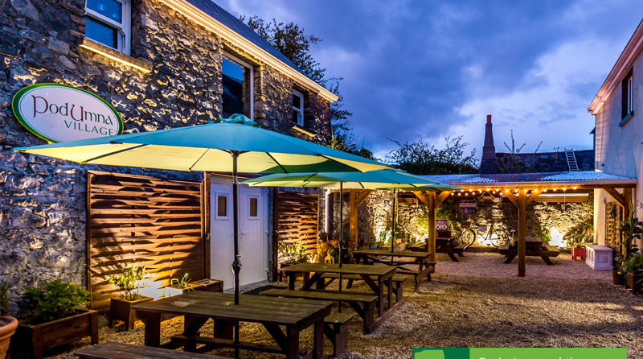

Foto: PodUmna Glamping Village, okrožje Galway, Irska
PRIMER
Modeli lastništva
IRSKA
Kamp PodUmna
Kategorija: Kamp
Lokacija: Dominick Street, Portumna, okrožje Galway
Spletna stran: www.podumnavillage.ie
Zakaj je ta namestitev tako izjemna!
Portumna je majhno mestece v jugovzhodnem delu okrožja Galway, ki leži na mestu, kjer se reka Shannon razširi in preide v jezero Lough Derg. Že vrsto let se okrožni svet Galway v turističnem smislu osredotoča na mesto Galway in zahodni del okrožja, vzdolž Wild Atlantic Way, zaradi česar je trpela turistična ponudba na vzhodni strani okrožja. Leta 2011 je požar uničil edini hotel v Portumni, zaradi česar je v mestu ostalo le nekaj penzionov in nekaj najemnih koč za nastanitev turistov, kar je vplivalo na mnoga lokalna podjetja. Portumna in Lough Derg se nahajata v tržnem območju Failte Ireland Hidden Heartlands, PodUmna pa je bila vključena v pilotni projekt Failte Ireland Welcome Standard, program odobritve za nestandardne nastanitve. Zlahka dostopen je marina, 1500-akrov gozdni park Coillte s sprehajalnimi in kolesarskimi potmi ter turistične znamenitosti, kot sta grad Portumna in The Irish Workhouse Centre.

Slide 48
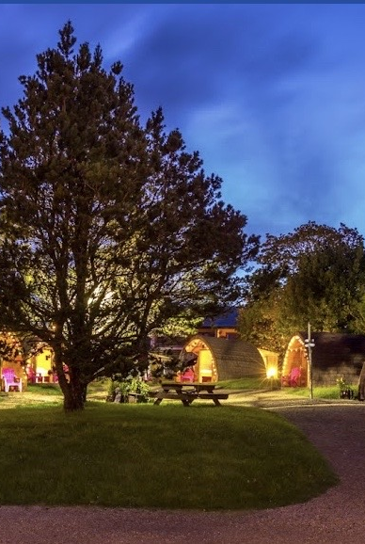
IZZIV
Dick in Liz Ridge sta se začela zanimati za glamping, ki je v začetku leta 2010 pridobival na priljubljenosti po vsej Evropi in Veliki Britaniji. Večina glampingov je bila na podeželju, vendar sta se Ridgeova odločila, da bosta nepremičnino v centru mesta preuredila v glamping kamp. PodUmna Village je družinsko podjetje, v katerem sodelujeta tudi Ridgeovi dve hčerki. Družina se osredotoča na zagotavljanje najvišjih standardov storitev za vse svoje goste, kar se odraža v ocenah na njihovi spletni strani in na Trip Advisorju, pa tudi v priznanju Best in Ireland. Glamping kamp se nahaja v nekdanjih vrtovih dveh hiš v stanovanjski ulici. Visoke stene dajejo občutek zasebnosti, vendar je kamp obdan z hišami in podjetji. Vhod je skozi vrata med dvema nepremičninama, ki so zaradi varnosti gostov zaklenjena. Kamp je v bližini supermarketov, pubov, restavracij, trgovin in turističnih znamenitosti ter je idealno lociran za sproščujoče bivanje.
Razvij
Trajnostna
Eko-infrastruktura
Postelje so udobne, podi so odlični, kopalnice so zelo čiste, kuhinjske naprave so odlične, skupna družabna mesta pa so popolna.
Foto: Pordumna, Glamping Village, County Galway, Irska

Slide 49
REŠITEV
Integracija in vlaganje v inovativno infrastrukturo
Glamping se nahaja v nekdanjih vrtovih dveh hiš v stanovanjski ulici. Visoke stene dajejo občutek zasebnosti, vendar je lokacija obkrožena z hišami in podjetji. Vhod je skozi vrata med dvema nepremičninama, ki so zaradi varnosti gostov zaklenjena. Lokacija je v bližini supermarketov, pubov, restavracij, trgovin in turističnih znamenitosti ter je idealna za sproščujoče bivanje.
PodUmna sestavlja šest glamping podov, ki lahko sprejmejo od dveh do pet gostov, tri kabine za šest oseb, pastirsko kočo in dve spalnici v hiši. Poleg tega je na voljo kabina »The Clockhouse«, ki je dostopna za invalidske vozičke in lahko sprejme do tri goste. Kabine imajo elektriko, v vseh kabinah pa je na voljo visokokakovostno posteljnino. Vse kabine imajo teraso in zunanje sedeže. Dve koči imata kopalnico, koča »The Clockhouse« pa ima v koči stranišče in umivalnik, sobe B&B pa imajo kopalnico. Koče in hišice so obdane z zelenico in drevesi, na voljo pa so tudi piknik mize in skupno ognjišče. Znotraj ograjenega območja je veliko parkirišče, tako da gostom ni treba parkirati na cesti.
REZULTAT
Izboljšana izkušnja gostov v smislu ekološke in okoljske trajnosti
Vse namestitve v PodUmni so samopostrežne, vendar je mogoče po predhodnem dogovoru zagotoviti tudi catering, v povezanem izobraževalnem centru De Burgos Lodge, ki se nahaja v sosednji stavbi in do katerega imajo gostje PodUmne neomejen dostop, pa je na voljo standardna kuhinja za catering. Trajnost je pomembna, zato goste spodbujamo, da ne prinašajo plastičnih izdelkov za enkratno uporabo, zato imajo neomejen dostop do standardne kuhinje za catering in jedilnice ter do vse potrebne posode, jedilnega pribora in kozarcev.
Podumna Village je primerna za širok spekter gostov, vključno z družinami, pari in skupinami. Med strankami so skavtske skupine, družinska srečanja in poslovni dogodki, pa tudi dekliščine. Velike skupine in dekliščine imajo ekskluzivno uporabo lokacije. Sodelujejo z gosti pri ustvarjanju tem za njihov bivanje in lahko na zahtevo organizirajo aktivnosti, kot so kanu, jadranje, smučanje na vodi in jadranje na deski, jahanje in streljanje na glinene golobe ali karting. Na lokaciji se nahaja tudi sestrsko podjetje Dicks Bike Hire, ki ponuja izposojo koles za vse starosti, od standardnih koles za odrasle in otroke do gorskih koles, električnih koles, triciklov in prikolic/sedežev, ki se vlečejo za kolesom mame ali očeta, ter celo novostnih koles – tandemov in štirikolesnikov, ki so idealni za družine.

Slide 50
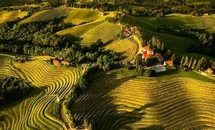

Foto: Scattered hotel Jeruzalem, Slovenija
Posodobi sliko in besedilo
PRIMER
Modeli lastništva
SLOVENIJA
Razpršen hotel Jeruzalem Slovenija
Kategorija: Razpršen hotel
Lokacija: Jeruzalem Slovenija
Spletna stran:https://www.jeruzalem-slovenija.si/nastanitve/razprseni-hotel
Zakaj je ta namestitev tako izjemna!
Model razpršenega hotela ponuja namestitve po celotni destinaciji Jeruzalem Slovenija. Vse namestitve v razpršenem hotelu Jeruzalem Slovenija so certificirane s teritorialno kolektivno blagovno znamko Jeruzalem Slovenija, ki predstavlja najvišjo kakovost ponudbe.
Za nepozabne nočitve in bivanje so na voljo naslednje vrste namestitev: počitniške hiše, apartmaji, turistične kmetije, gostišča in hostelski prostori.
Kolektivna blagovna znamka Jeruzalem Slovenija pomeni najvišjo kakovost lokalnih proizvodov, živilskih izdelkov in pijač, obrtniških izdelkov, namestitev, javnih prireditev, vinskih hiš in turističnih doživetij.

Slide 51
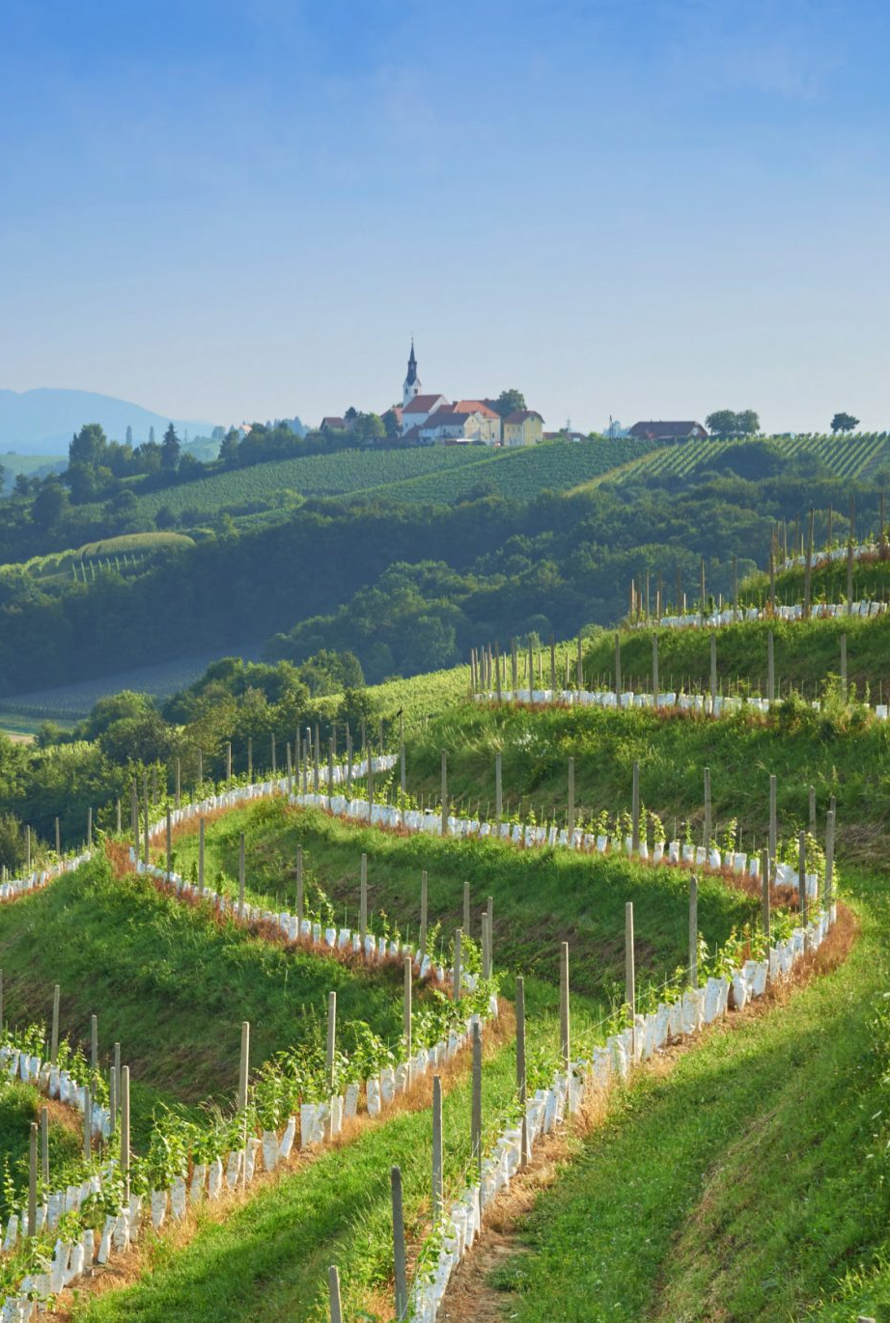
V prizadevanju za povezovanje območja med reko Dravo in gorami je bil ustvarjen projekt prepoznavnosti, ki simbolično združuje ponudnike nastanitev pod eno, a razpršeno hotelsko streho.
Razvoj skupne blagovne znamke, Razpršen hotel Jeruzalem Slovenija, in povečanje zmogljivosti nastanitve, ki trenutno primanjkuje in območje ni dovolj vidno, sta bila glavna cilja vloge za razpis EAFRD v okviru programov razvoja podeželja. Vodilni partner je Raziskovalno-razvojni center Ormož (RRC Ormož), drugi partnerji pa so Turistični inštitut in občine Ormož, Sveti Tomaž in Središče ob Dravi. Projekt je ocenjen na nekaj manj kot 73.000 evrov, od česar je 42.000 evrov evropskih sredstev.
IZZIV
Usklajevanje med ponudniki
„Potovanje – najprej te pusti brez besed, potem pa te spremeni v pripovedovalca zgodb.“ — Ibn Battuta
Foto: Hotel Scattered Jeruzalem, Slovenija

Slide 52
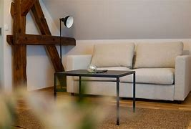
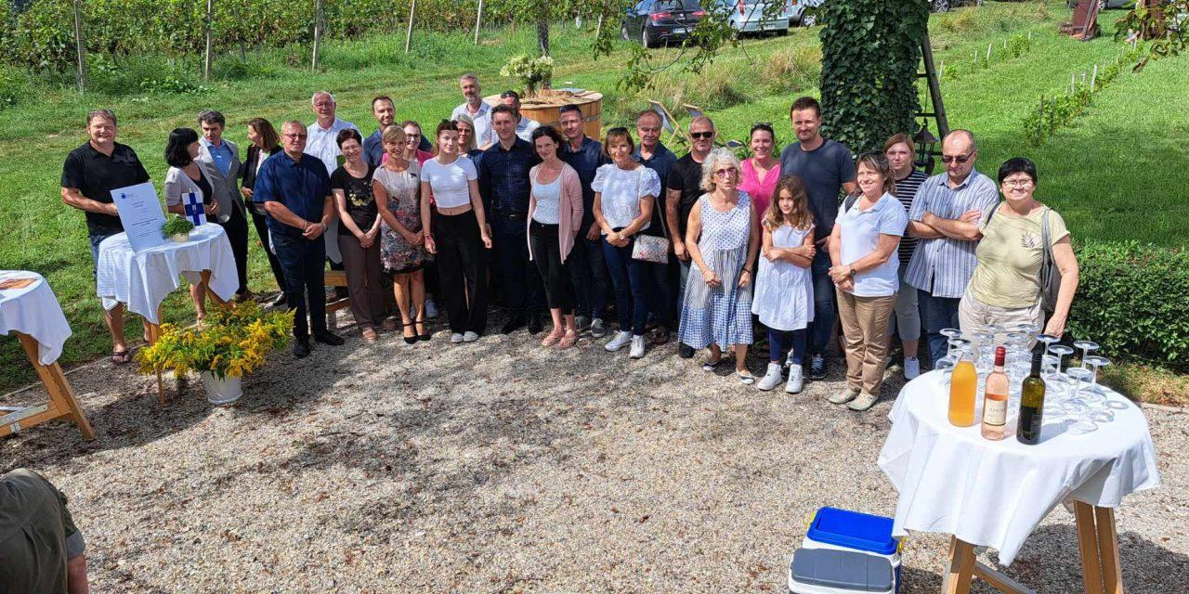
REŠITEV
Recepcijske storitve
Društvo za turizem, kulturo in šport Ormož je za ponudnike organiziralo vrsto delavnic, na katerih jih je seznanilo z vsebino projekta in njihovimi obveznostmi. Večina jih je razmišljala o tem, kako bo sprejem potekal. Odločili so se, da bo centralni sprejem v njihovem Turističnem informacijskem centru, ki deluje v prostorih Ormoškega gradu.
REZULTAT
Razpršeni hotel je združil 15 ponudnikov
Danes ima RHJS 200 postelj, ki jih zagotavlja 15 ponudnikov. 13 jih je iz Ormoža: Apartma Danica, Casa št. 1, D&J House, Gostišče Taverna, Hiša Vukan, Hiša Pep´S, Hostel Ormož, Počitniška hiša Prlečka, Kmečka hiša pod orehovimi drevesi, Turistična kmetija Hlebec, Turistična kmetija Sonja Ozmec, Vinski raj Glavinič in Zelena oaza, dva pa iz Svetega Tomaža: Nebo je tudi na Zemlji in Počitniška hiša pri babici.

Slide 53



Jeruzalem Slovenija in cilji trajnostnega razvoja
Hotel Razpršeni Jeruzalem Slovenija se s svojim inovativnim pristopom k turizmu in razvoju skupnosti usklajuje z več cilji trajnostnega razvoja (SDG). Tukaj je nekaj ključnih ciljev trajnostnega razvoja, ki jih podpira:
S spodbujanjem turizma v regiji Jeruzalem projekt ustvarja delovna mesta in spodbuja lokalno gospodarstvo. Podpira lokalna podjetja in spodbuja trajnostno gospodarsko rast (SDG 8).
Model razpršenega hotela pomaga ohranjati kulturno dediščino in naravno lepoto regije. Spodbuja trajnostni turizem, ki koristi lokalnim skupnostim in ohranja edinstven značaj območja (SDG 11).
Odgovorna potrošnja in proizvodnja: Projekt spodbuja odgovorne turistične prakse med obiskovalci in ponudniki namestitev. Poudarja uporabo lokalnih virov in trajnostne prakse v gostinstvu (SDG 12).
Partnerstva za doseganje ciljev: Uspeh Razpršenega hotela temelji na močnih partnerstvih med lokalnimi podjetji, občinami in turističnimi organizacijami. Ta sodelovalni pristop je bistven za doseganje trajnostnega razvoja (SDG 12).
Z vključevanjem teh ciljev trajnostnega razvoja v svoje delovanje hotel Razpršeni Jeruzalem Slovenija želi ustvariti pozitiven vpliv na lokalno skupnost in okolje.

Slide 54
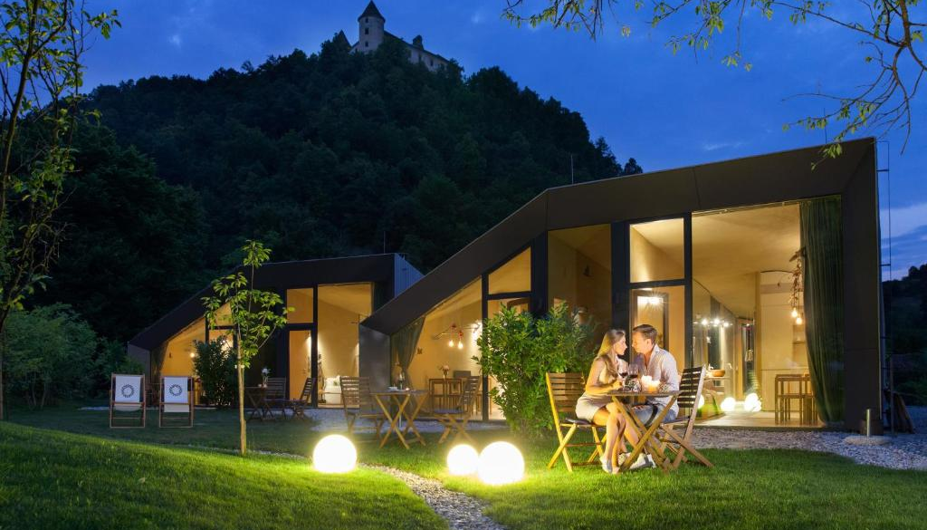
Foto: Apartmaji Ortenia, Slovenija
Posodobi sliko in besedilo
PRIMER
Modeli lastništva
8
SLOVENIJA
Apartmaji Ortenia
Kategorija: Apartmaji v naravi
Lokacija: Podčetrtek, Slovenija
Spletna stran: https://www.ortenia.com/sl/
Zakaj je ta namestitev tako izjemna!
V čudovitem okolju zlatih slovenskih turističnih destinacij, pod okriljem gradu Podčetrtek, leži čudovit kompleks Ortenia, obdan z naravo. Razkošni in dizajnerski apartmaji ter notranja oprema, izdelana iz naravnih in organskih materialov, ponujajo nepozabno doživetje in občutek. Razvoj trajnostnega okolja, v katerem se prestiž združuje z naravo in ustvarja harmonično in popolno celoto. Ortenia Eco Apartments sta ustanovila Franc Jazbinšek in njegova žena Marija. Par se je skupaj s tremi otroki v 70. letih naselil v Podčetrtku in posestvo preoblikoval v to, kar danes poznamo kot Ortenia. Družina je skozi leta vzdrževala in razvijala svojo posest, pri čemer se je osredotočala na trajnost in okolju prijazne prakse. Edinstveno zasnovani apartmaji za dve osebi, s skrbno izbranim, okolju prijaznim in dizajnerskim notranjim pohištvom, ponujajo sproščujoče bivanje. Apartmaji imajo popolnoma opremljeno kuhinjo, spalnico, kopalnico, stekleno tuš kabino, dnevno sobo, lepo teraso, vse pa dopolnjujejo skrbno izbrani detajli iz naravnih materialov.

Slide 55
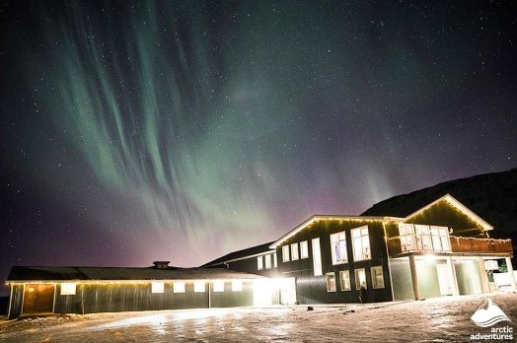
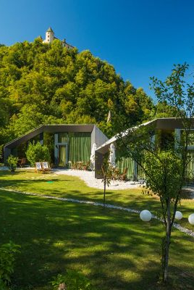
IZZIV
Izseljevanje iz regije Kozjansko lahko povzročajo različni dejavniki, kot so pomanjkanje delovnih mest in gospodarskih priložnosti, ki lahko prispevajo k temu, da prebivalci odhajajo v iskanju boljših priložnosti drugje. Mladi pogosto zapuščajo regijo zaradi boljših izobraževalnih možnosti v večjih mestih. Pomanjkanje dostopa do zdravstvenih, kulturnih in drugih storitev lahko vpliva na odločitev o selitvi. Staranje prebivalstva in nizka rodnost lahko prispevata k upadu prebivalstva. Zmanjšanje izseljevanja iz regije Kozjansko je lahko izziv, vendar obstaja več pristopov, ki bi lahko pomagali.
Spodbujanje turizma: razvoj turističnih destinacij, kot je Ortenia, ki ponuja luksuzno in trajnostno namestitev, lahko privabi obiskovalce in ustvari delovna mesta.
Podpora lokalnim podjetjem: spodbujanje lokalnih podjetij in obrti, kot so čokoladnice in wellness centri, lahko spodbudi lokalno gospodarstvo.
Trendi izseljevanja iz podeželskih območij Kozjanskega
„Zasnovan za zagotavljanje maksimalnega udobja, je idealen za miren in pomlajevalni dopust.“
Foto: Apartmaji Ortenia, Slovenija

Slide 56
REŠITEV
Zaposlovanje lokalnega osebja v Apartmajih Ortenia
Ortenia ponuja prvi ekološki apartma v Sloveniji, zasnovan po načelih inovativne trajnostne gradnje. Preudarna izbira zdravih materialov in načela delovanja so to lokacijo spremenili v kraj, kjer lahko odkrijete lepše trenutke v življenju in stik z naravo.
V apartmajih Ortenia, ki so oddaljeni 10 km, so zaposleni izključno lokalni delavci. V primeru presežka delovne sile so bili zaposleni dodatni lokalni gospodinjski pomočniki. Za masaže, zdravstvene in lepotne storitve najemajo lokalne strokovnjake.
REZULTAT
Ortenia podpira lokalno
Poleg zaposlovanja lokalnega prebivalstva so bili doseženi še naslednji dosežki:
DESIGN Celoten resort je arhitekturno in oblikovno usmerjen, izdelan predvsem iz ekoloških materialov. Posebna pozornost je namenjena notranji opremi in dodatkom, ki so izdelani iz naravnih materialov iz okolice in so delo priznanih oblikovalcev in umetnikov.
Celostni in trajnostni pristop je rezultat uporabe naravnih in ekoloških materialov, ki izvirajo predvsem iz okolice. Skrbno načrtovana lokacija v čudovitem naravnem okolju omogoča harmonično in popolno združevanje z naravo.
Ortenia podpira lokalne podjetnike z nakupom izdelkov ali storitev, kadar je to potrebno. Večina njihove sveže hrane je bila kupljena od lokalnih kmetov in podjetnikov. Izdajajo kupone (s posebnimi popusti) za jedilnico v petih lokalnih restavracijah in za uporabo storitev spa in bazena v sosednjih večjih termalnih letoviščih. Najemajo lokalna podjetja za opravljanje večjih vzdrževalnih storitev. Spodbujajo lokalna podjetja z darili gostom in razstavljanjem njihovih letakov in katalogov v avlah.

Slide 57

Ortenia in cilji trajnostnega razvoja
Apartmaji Ortenia v Podčetrtku so v skladu z več cilji Združenih narodov za trajnostni razvoj (SDG), zlasti SDG 11 (Trajnostna mesta in skupnosti) in SDG 12 (Odgovorna potrošnja in proizvodnja). Z zasnovo prvih ekoloških apartmajev v Sloveniji je Ortenia v svojo gradnjo vključila naravne in ekološke materiale, s čimer spodbuja trajnostno življenje in ustvarja model inovativne, trajnostne gradnje. Poudarek na uporabi lokalno pridobljenih materialov in okolju prijaznih gradbenih praks odraža cilje SDG 12 za zmanjšanje porabe virov in odpadkov. Zasnova in notranja oprema apartmajev sta bili ustvarjeni z naravnimi materiali iz regije, kar podpira tako okoljsko kot kulturno trajnost z ohranjanjem lokalnega obrtništva in spodbujanjem ekološko ozaveščenega oblikovanja. Zavezanost Ortenie k trajnosti poudarja njena okoljska politika, ki daje prednost preprečevanju onesnaževanja, zmanjšanju odpadkov in odgovorni rabi virov v skladu s slovenskimi okoljskimi predpisi.
Poleg tega Ortenia pomembno prispeva k lokalnemu gospodarstvu in skupnosti, s čimer podpira cilja trajnostnega razvoja 8 (dostojno delo in gospodarska rast) in 15 (življenje na kopnem). Kompleks zaposluje izključno lokalno osebje in sodeluje z lokalnimi strokovnjaki za wellness storitve, kar ustvarja trajnostne zaposlitvene možnosti in krepi gospodarsko odpornost v Podčetrtku, regiji, ki se sooča z izzivi, povezanimi z upadanjem prebivalstva in izseljevanjem. Z nakupom svežih proizvodov od lokalnih kmetov, promocijo lokalnih gostinskih ponudb in predstavitvijo proizvodov bližnjih podjetij Ortenia razvija podporno gospodarsko mrežo, ki koristi lokalnim podjetnikom. Ta integracija lokalnih partnerstev ne le spodbuja lokalno gospodarstvo, ampak tudi poudarja trajnostne turistične prakse, ki goste povezujejo s kulturnimi in naravnimi viri regije, kar prispeva k trajnostnemu turističnemu modelu, ki spoštuje in izboljšuje lokalno okolje in blaginjo skupnosti.

Slide 58
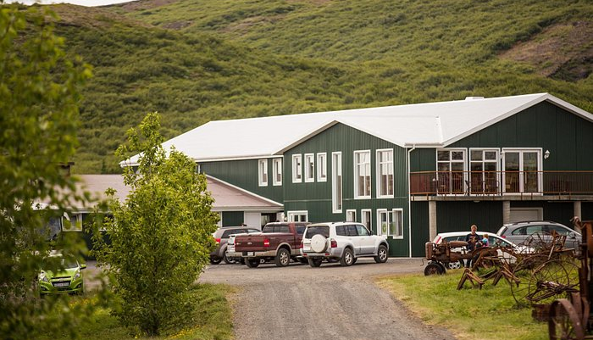


Foto: Efstidalur Farm Hotel
Posodobite sliko in besedilo z navedbo vira
PRIMER
Modeli lastništva
ISLANDIJA
Kmetijski hotel Efstidalur
Kategorija: Kmetijski hotel
Lokacija: Efstidalur, Islandija
Spletna stran: https://efstidalur.is/
Zakaj je ta namestitev tako izjemna!
Kmetijski hotel Efstidalur ponuja edinstveno kombinacijo avtentičnega islandskega kmečkega življenja in sodobnega udobja. Kmetijski hotel, ki ga vodi družina z bogato zgodovino, ki sega v leto 1750, ponuja toplo in udobno namestitev z osupljivim razgledom in očarljivo podeželsko atmosfero. Nahaja se v osrčju Zlatega kroga, zato je za goste idealna izhodiščna točka za raziskovanje glavnih znamenitosti južne Islandije. Hotel ponuja tudi:
Farm-to-Table Dining: gostje lahko uživajo v okusnih obrokih, pripravljenih iz mlečnih in mesnih izdelkov s kmetije, dopolnjenih s svežo zelenjavo s sosednjih kmetij.
Íshlaðan Ice Cream Barn: domače ekološko sladoled, pripravljen iz mleka krav s kmetije.
Družabnost s kmetijskimi živalmi: vključno s psi, konji in kravami. Gostje se poleti lahko udeležijo tudi izletov s konji.

Slide 59

IZZIV
Kmetijstvo na Islandiji se je v zadnjih letih soočalo z velikimi izzivi zaradi težkih pogojev delovanja. Zato je za kmete običajno, da si poiščejo drugo delo ali razširijo svojo dejavnost, na primer s ponujanjem turističnih storitev, da dopolnijo svoj dohodek in ohranijo kmetijsko dejavnost.
Kmetijo Efstidalur II upravljajo štirje bratje in sestre ter njihove družine. Posel so prevzeli od staršev in so že sedma generacija, ki živi na tej posesti, vendar njihova družina živi in kmetuje na Efstidalur II že od okoli leta 1750.
Bratje in sestre na Efstidalur II so v prvi vrsti mlekarji, vendar se je od leta 2002 dejavnost razvila z večjim turizmom v tej regiji.
Težko delovno okolje v kmetijskem sektorju
„Krave se pasejo pred vašimi očmi, ovce so prisotne, pa tudi druge živali, kot so kokoši, race in prašiči.“
Foto: Efstidalur Farm Hotel, Islandija

Slide 60
REŠITEV
Diversifikacija v turizem
Da bi se spopadli z velikimi izzivi, s katerimi se sooča kmetijski sektor na Islandiji, so mnogi kmetje razširili svojo dejavnost in vključili turistične storitve.
Razširitev dejavnosti na turizem se je v Efstidalurju začela leta 2002 kot odziv na povečan turizem v tej regiji s strani staršev sedanjih lastnikov, nadalje pa so jo razvili štirje bratje in sestre ter njihove družine, odkar so prevzeli družinsko podjetje.
To je strateški ukrep, ki kmetom omogoča dopolnitev dohodka in zagotavlja trajnost njihovih kmetijskih dejavnosti. V Efstidalurju je družina razširila svojo mlečno kmetijo in vanjo vključila kmetijski hotel, restavracijo, ki ponuja jedi iz lastnih pridelkov, ter različne turistične dejavnosti, kot so jahanje in sladoled iz lastnih mlečnih izdelkov.
Ta diverzifikacija ne zagotavlja le dodatnih virov prihodkov, ampak privablja tudi širši krog obiskovalcev na kmetijo, kar zagotavlja dolgoročno uspešnost družinskega kmetijskega podjetja.
REZULTAT
Trajnostno kmetijsko delovanje in izboljšana izkušnja obiskovalcev
Diverzifikacija v turizem na kmetiji Efstidalur je privedla do trajnostnega kmetijskega poslovanja in ustvarila edinstveno atrakcijo, ki gostom ponuja avtentično izkušnjo islandskega kmetijskega življenja. Ta pristop je družinski kmetiji omogočil uspešno poslovanje kljub zahtevnim pogojem v kmetijskem sektorju.
Obiskovalci kmetije Efstidalur lahko zdaj uživajo v različnih dejavnostih, kot so bivanje v udobnih kmečkih namestitvah, degustacija domačih mlečnih izdelkov in druženje s kmetijskimi živalmi.
Ta uspešen izid poudarja potencial drugih kmetij, da sprejmejo podobne strategije za zagotovitev dolgoročne uspešnosti in rasti.

Slide 61

Efstidalur in cilji trajnostnega razvoja
Kmetijski hotel Efstidalur na Islandiji je v skladu z več cilji Združenih narodov za trajnostni razvoj (SDG), zlasti s ciljem SDG 8 (dostojno delo in gospodarska rast) in SDG 12 (odgovorna potrošnja in proizvodnja). Z diverzifikacijo v turizem je družina Efstidalur ne le dopolnila svoj tradicionalni dohodek iz mlečne kmetije, ampak tudi ustvarila trajnostne zaposlitvene možnosti, ki podpirajo lokalno gospodarstvo. S ponudbo jedi od kmetije do mize gostom ponujajo obroke, pripravljene iz lastnih mlečnih in mesnih izdelkov, s čimer prispevajo k odgovorni potrošnji, saj zmanjšujejo prevozne razdalje hrane in odvisnost od uvoženih izdelkov. Ta model podpira SDG 12, saj spodbuja trajnostne proizvodne prakse in lokalne prehranske sisteme, ki koristijo tako kmetiji kot njenim gostom. Širitev turističnih storitev, kot so jahanje konj in domači sladoled v sladolednici Íshlaðan, povečuje privlačnost kmetije in njeno gospodarsko odpornost ter je primer trajnostnega načina ohranjanja tradicionalnih kmetijskih praks v zahtevnem okolju.
Kmetija ponuja izjemno doživetje, saj obiskovalcem omogoča stik s kmetijskimi živalmi, bivanje v podeželskih nastanitvah in spoznavanje trajnostnih kmetijskih praks iz prve roke. Ta povezava z naravo in podeželskim življenjem spodbuja spoštovanje edinstvenega okolja Islandije in odgovoren turizem, ki ceni ekološko ravnovesje. Z ohranjanjem operativne uspešnosti in trajnostnih praks Efstidalur ne le ohranja kmetijsko dediščino družine, ki sega v leto 1750, ampak tudi krepi vlogo podeželske skupnosti v okviru turistične poti Zlati krog Islandije, s čimer spodbuja uravnotežen razvoj, ki spoštuje naravno in kulturno dediščino. Ta primer kaže, kako lahko družinske kmetije uspevajo s strateško diverzifikacijo in hkrati pozitivno prispevajo k lokalnim in globalnim ciljem trajnosti.

Slide 62
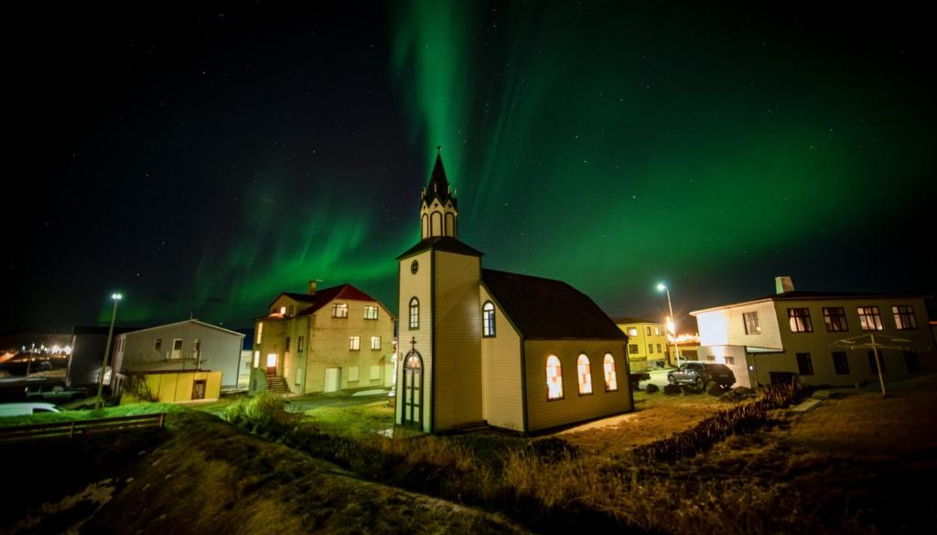
Foto: Hótel Blönduós
Posodobite sliko in besedilo
PRIMER
Modeli lastništva
10
Islandija
Hotel Blönduós
Kategorija: Preurejena stara cerkev
Lokacija: Blöndós, Islandija
Spletna stran: https://hotelblonduos.is/the-church-suite/
Zakaj je ta namestitev tako izjemna!
V Blönduósu stoji stara cerkev, ki je bila posvečena 13. januarja 1895.
Leta 2003 je bila v mestu odprta nova cerkev, stara cerkev pa ni bila več uporabljena za verske obrede. Kljub svoji majhnosti je stara cerkev veličastna stavba. Vendar je hitro propadla, dokler ni bila leta 2007 razveljavljena, kupila so jo zasebniki in obnovili. Sedaj je našla novo namembnost v Hótel Blönduós, enem najstarejših neprekinjeno delujočih hotelov na Islandiji. Obnova je ohranila zunanjost cerkve, ki sedaj služi kot apartma za popotnike, ki iščejo edinstveno izkušnjo bivanja v cerkvi. Tukaj lahko uživate v izjemnih namestitvah, kjer se zgodovinski čar brezhibno združuje z modernim udobjem. Potopite se v očarljivo vzdušje tega svetega zatočišča in ustvarite nepozabne spomine v resnično izjemnem okolju. Cerkev je na voljo tudi za prireditve, kot so poroke, kar omogoča parom, da poročno noč preživijo v cerkvi.

Slide 63
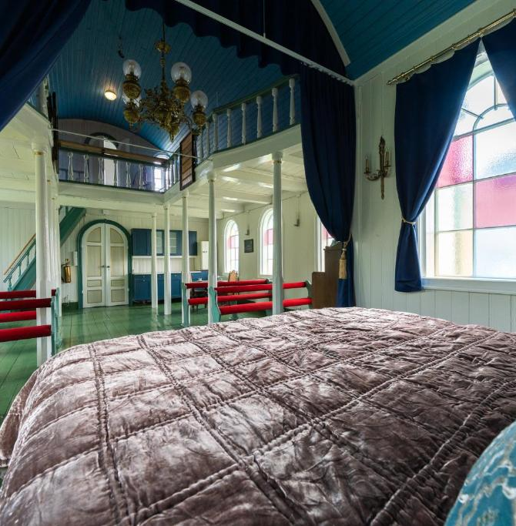
IZZIV
Oživitev Blönduósa: premagovanje izziva turizma, ki se konča z vožnjo skozi mesto
Staro mestno jedro Blönduós je bilo nekoč živahno središče storitev in raznoliko družbeno življenje. Nahaja se ob glavni cesti in se ponaša s trgovinami, občinsko dvorano, lekarno, bolnišnico, cerkvijo, banko, pekarno in hotelom.
Ko pa so spremenili potek državne ceste, so se te storitve preselile z njo, tako da je staro mestno jedro ostalo kot nekakšen spomenik minule dobe.
Danes skozi Blönduós poteka obvoznica in kljub temu, da skozi mesto letno prevozi približno 700.000 avtomobilov, se domačini trudijo, da bi voznike privabili k postanku.
Večina ljudi preprosto hitro vozi skozi, celo mnogi islandski turisti poznajo Blönduós le kot kraj, kjer se lahko hitro ustaviš na bencinski črpalki za hot dog.
Posodobite sliko in besedilo
Foto: Foto: Hótel Blönduós

Slide 64
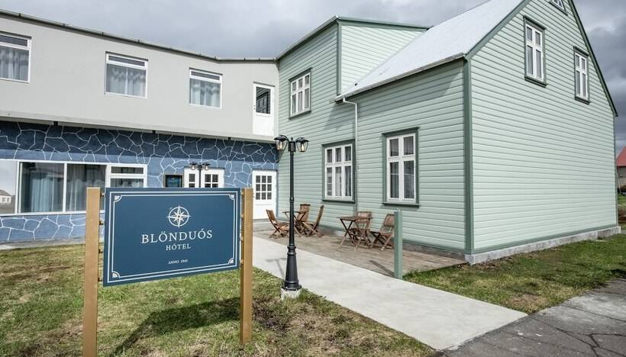
Rešitev
Občinska uprava in zasebno podjetje se združita, da bi oživili skriti dragulj Blönduósa in privabili turiste
Občinska uprava Húnabyggð se je skupaj s partnerskim podjetjem Info Capital, ki je v lasti prebivalcev Blönduósa, združila moči za obnovo starega mestnega jedra Blönduósa.
Zgodovinski ulični videz je opisan kot edinstven dragulj, ki ga je treba osvežiti in pomladiti. Pri teh obnovah ni bilo prihranjeno na stroških. Na primer, hotel Hótel Blönduós je bil temeljito obnovljen, da bi ustrezal svojemu prvotnemu videzu, posebno pozornost pa je bila namenjena stari cerkvi v mestu, ki ponuja zanimive možnosti za turiste, saj se ne uporablja le kot apartma, ampak tudi kot prizorišče različnih dogodkov.
Lastniki Info Capital in župan Húnabyggða so vložili veliko truda v to, da bi območje postalo privlačnejše za obiskovalce, in aktivno promovirajo ponudbo Blönduósa prek različnih medijskih kanalov, s čimer spodbujajo popotnike, naj se ustavijo v Blönduósu in uživajo v vsem, kar mesto ponuja.
Spremeni sliko in posodobi napis
Foto: Foto: Hótel Blönduós

Slide 65
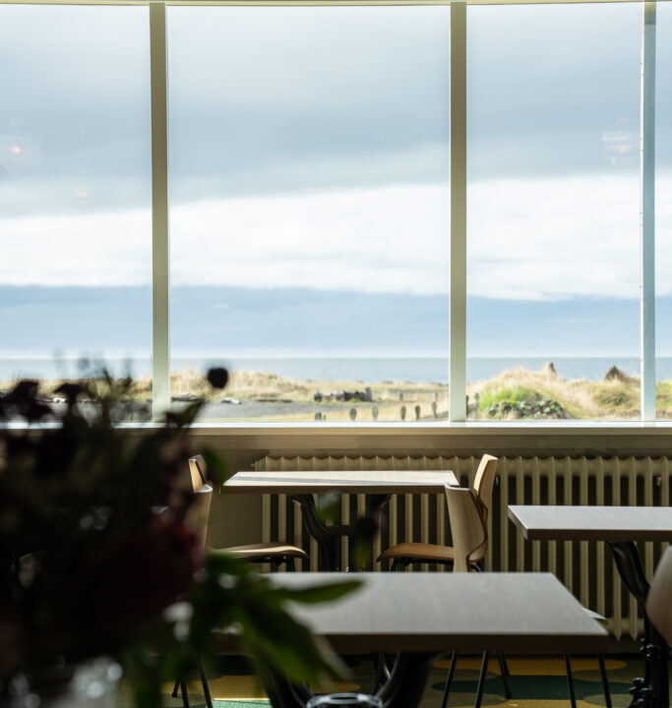
Rezultat
Sodelovanje oživlja skriti dragulj Blönduósa, da bi privabil turiste
Sodelovanje med lokalnimi prebivalci in podjetniki je pripeljalo do znatnega razvoja na tem območju. Zdaj je turistom na voljo veliko zanimivosti in znamenitosti, ta revitalizacija pa ne privablja le obiskovalcev, ampak koristi in veseli tudi lokalne prebivalce.
Skozi to partnerstvo stare stavbe dobivajo novo namembnost, s čimer se ohranja in slavi kulturna dediščina. Duša stare cerkve ostaja nedotaknjena kljub njeni posvetitvi, saj ponuja mirno in spokojno vzdušje, na tablah pa so še vedno vidne številke zadnjih zapetih himen.
Skriti dragulj, ki so ga nekoč spregledali številni popotniki, ki so potovali skozi regijo, zdaj razkriva svoje kulturne zaklade in neomejen potencial tako za lokalno prebivalstvo kot za turistično industrijo. Ta preobrazba utira pot cvetočemu kulturnemu in gospodarskemu življenju, kjer lahko obiskovalci bivajo in uživajo v edinstvenem čaru Blönduósa.
„Ni tujih dežel. Tujec je le popotnik.“ — Robert Louis Stevenson
Foto: Foto: Hótel Blönduós

Slide 66
Hótel Blönduós
Izvajanje ciljev Združenih narodov za trajnostni razvoj
Preobrazba stare cerkve v edinstveno suito in prostor za prireditve v hotelu Blönduós je v skladu s cilji trajnostnega razvoja Združenih narodov (SDG), zlasti s ciljem SDG 11 (trajnostna mesta in skupnosti) in SDG 8 (dostojno delo in gospodarska rast). S preoblikovanjem zgodovinske stavbe z globokim kulturnim pomenom hotel Blönduós ohranja pomemben del islandske dediščine in jo hkrati prilagaja sodobni rabi. Ta pristop oživlja staro mestno jedro in ga spreminja iz prehodnega območja v privlačno destinacijo, ki ceni svojo kulturno dediščino, s čimer podpira cilj SDG 11, da mesta in skupnosti postanejo vključujoča, odporna in trajnostna. S skrbno obnovo cerkve je ohranjen njen prvotni čar in struktura, kar obiskovalcem omogoča, da iz prve roke doživijo islandsko zgodovino, hkrati pa zagotavlja, da se arhitekturna dediščina regije spoštuje in ohranja.
Poleg tega sodelovanje Hótel Blönduós z lokalno vlado in podjetniki prispeva k SDG 8 s spodbujanjem lokalne gospodarske rasti in ustvarjanjem trajnostnih turističnih priložnosti. Preoblikovanje stare cerkve v turistično atrakcijo in prizorišče dogodkov, skupaj z obsežno obnovo starega mestnega jedra, podpira gospodarsko oživitev v Blönduósu, saj privablja tako mednarodne obiskovalce kot Islandce, da ostanejo dlje in raziskujejo ponudbo območja. Ta rast turizma ne koristi le hotelu, ampak spodbuja tudi lokalna podjetja in storitve, ustvarja nove zaposlitvene možnosti in krepi skupnost. S poudarjanjem edinstvenih kulturnih in zgodovinskih dobrin Blönduósa je Hótel Blönduós primer trajnostnega turizma, ki spodbuja gospodarsko odpornost, hkrati pa spoštuje in izboljšuje lokalno dediščino.

Slide 67
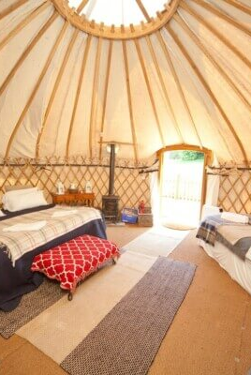
V prvem delu kompendija je predstavljeno, kako alternativni modeli lastništva preoblikujejo koncept Epic Stays z ustvarjanjem močnejše povezave s skupnostjo, dediščino in trajnostjo.
Te posebne namestitve, od okolju prijaznih družinskih kmetij do dediščinskih stavb, preoblikovanih v butične suite, kažejo vpliv lokalnega lastništva in sodelovanja skupnosti pri ustvarjanju poglobljenih in odgovornih potovalnih izkušenj.
Z različnimi pristopi in ustvarjalnostjo – bodisi družinskih podjetij, partnerstev z lokalnimi sveti ali skupnih prizadevanj za revitalizacijo – vsaka nepremičnina odraža zavezanost ohranjanju kulturne identitete, podpiranju lokalnih gospodarstev in vključevanju trajnostnih praks.
Ti modeli ponazarjajo, da alternativno lastništvo ne pomeni le zagotavljanja edinstvenih namestitev, ampak tudi oblikovanje izkušenj, ki odražajo zgodovino, okolje in ljudi kraja, ter ponujajo popotnikom pomembna bivanja, hkrati pa povečujejo odpornost in živahnost skupnosti, ki jih obiščejo.
Alternativni modeli lastništva v Epic Stays
Posodobite sliko in besedilo z navedbo vira
Nadaljujte v 2. poglavje, da se seznanite z EKOLOŠKO PRIJAZNIMI, OKOLJSKO TRAJNOSTI REŠITVAMI ZA TURISTIČNE NASTANITVE
Foto: Rock Farm Slane, Irska

Slide 68
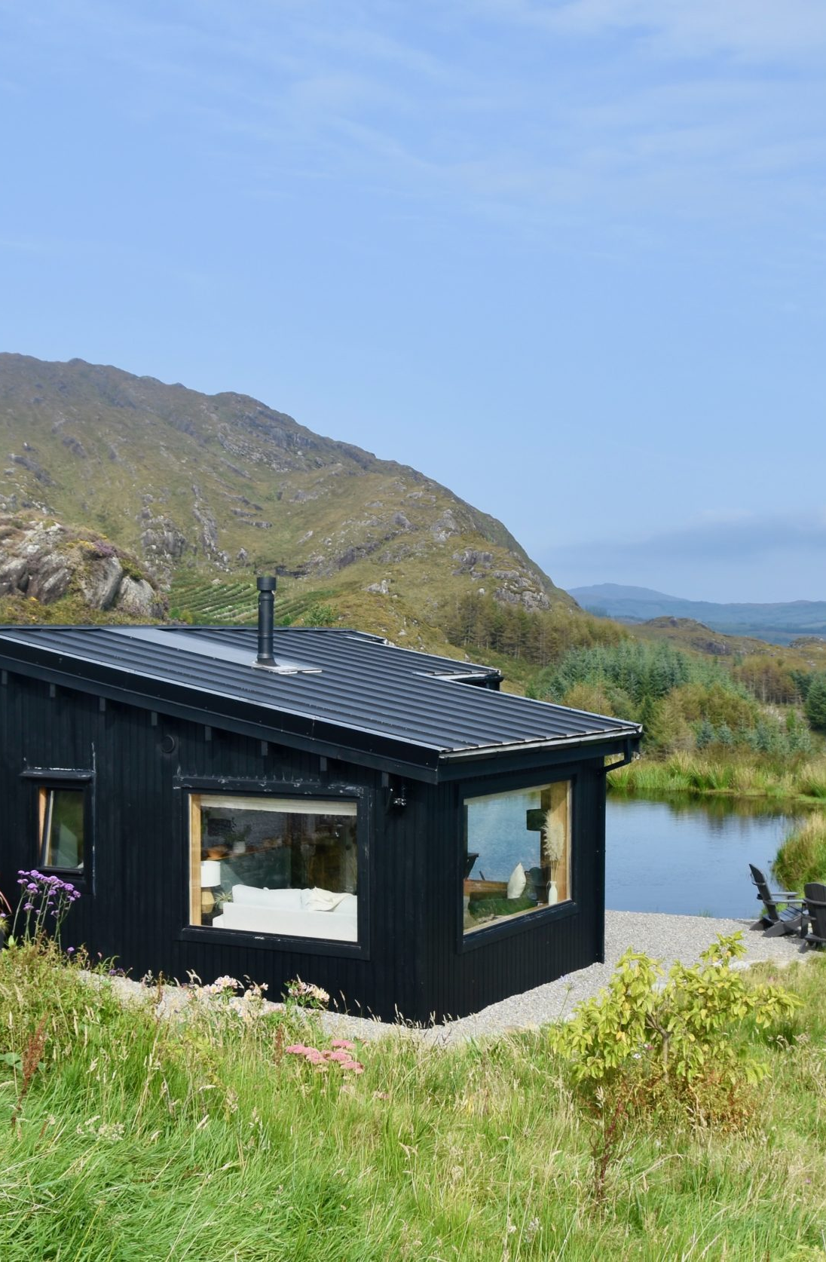
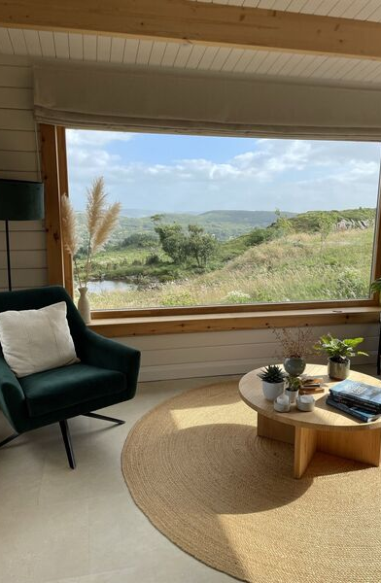



IRSKA
Foto: The Hidden Haven, Cork, Irska

Slide 69

04
Primeri
OKOLJU PRIJAZNE, TRAJNOSTI PRIJAZNE REŠITVE ZA TURISTIČNE NASTANITVE
Avtor fotografije: Ireland West Farm Stay

Slide 70

Poglavje 2: Ekološko in okolju prijazna trajnostna bivanja
OKOLJU PRIJAZNE, TRAJNOSTI PRIJAZNE REŠITVE ZA TURISTIČNE NASTANITVE
Foto: Overleekerhoeve, Nizozemska
V tem poglavju raziskujemo okolju prijazne in trajnostne rešitve, ki spreminjajo turistične namestitve po vsem svetu. Ker potniki vse bolj iščejo odgovorne in okolju prijazne možnosti, inovativne ustanove odgovarjajo s trajnostnimi praksami, ki presegajo preproste okolju prijazne geste. Od energetsko učinkovitih zasnov in obnovljivih virov energije do pobud za zmanjšanje odpadkov in lokalno pridobljenih materialov – te namestitve na novo opredeljujejo gostoljubnost z zavezo k varovanju naravnih virov in podpiranju ekološkega ravnovesja.
S sprejemanjem strategij, ki zmanjšujejo njihov ogljični odtis, spodbujajo biotsko raznovrstnost in vključujejo lokalne skupnosti, te destinacije ne ponujajo le nepozabnih bivanj, ampak tudi zagovarjajo model turizma, ki ceni in ohranja okolje za prihodnje generacije. Tukaj nadaljujemo z izjemnimi prizadevanji in praksami, ki postavljajo nove standarde za trajnostne turistične nastanitve. V naslednjem poglavju vodnika boste ponovno našli nekaj čudovitih fotografij, zanimivih študij primerov in dobrih praks iz Slovenije, Italije, Nizozemske, Irske in Islandije.

Slide 71

OKOLJU PRIJAZNE, TRAJNOSTI OZIROMA TRAJNOSTI OZIROMA TRAJNOSTI OZIROMA TRAJNOSTI OZIROMA TRAJNOSTI OZIROMA TRAJNOSTI OZIROMA TRAJNOSTI OZIROMA TRAJNOSTI OZIROMA TRAJNOSTI OZIROMA TRAJNOSTI OZIROMA TRAJNOSTI OZIR
EPIC STAYS se odlikuje po inovativnem pristopu in tematski usmerjenosti ter poudarjanju oblikovanja in izvajanja krožnih in trajnostnih rešitev za turistične namestitve. Pomanjkanje namestitev v Evropi predstavlja veliko tveganje za turistično gospodarstvo, zlasti v podeželskih in oddaljenih regijah.
EPIC STAYS se s tem izzivom spopada s spodbujanjem alternativnih, trajnostnih turističnih namestitev, ki ponujajo izvedljive rešitve z majhnim vplivom na okolje. Te alternative imajo pogosto manjši ogljični odtis, namesto novih gradenj izkoriščajo obstoječe strukture in lokalne vire ter vključujejo trajnostne tehnologije za zmanjšanje porabe energije. S tem pristopom EPIC STAYS zagovarja turistični model, ki je odporen in okoljsko odgovoren ter ponuja praktične odgovore na krizo namestitev v Evropi.
„Naši najsrečnejši trenutki kot turisti se vedno zdijo, ko naletimo na nekaj, medtem ko iščemo nekaj drugega.“ — Lawrence Block
Foto: farmstayplanet.com/, islandski konji

Slide 72


Foto: BUNK Hotel Amsterdam, Nizozemska
Posodobite sliko in besedilo z navedbo vira
PRIMER
OKOLJU PRIJAZNA, TRAJNOSTI OZIROMA TRAJNOSTI
ITALIJA
Postelja in drevo
Kategorija: Preurejena stara cerkev
Lokacija: Biccari (FG) Italija
Spletna stran: https://www.dauniavventura.com/bedtree/
Zakaj je ta namestitev tako izjemna!
V Biccariju lahko prespite v gozdu v hišicah na drevesih. Tukaj lahko uživate v edinstvenem in fantastičnem doživetju spanja v leseni hišici na drevesu, skriti v gozdu, kraju, primernem za tiste, ki ljubijo naravo in nameravajo preživeti nekaj dni sproščanja v neokrnjeni naravi, obkroženi s čarobno pokrajino jezera Pescara in gore Cornacchia, najvišjega vrha v Apuliji. Območje Bed&Tree sestavljajo štiri majhne hišice, zgrajene na drevesih.

Slide 73

Avtor fotografije: Amsterdam the Crane, YAYS, Nizozemska
Namestitev, ki je manjkala v gozdu
Posodobite sliko in besedilo z navedbo vira
Ideja o drevesnih hišicah v gozdu Biccari je del širšega projekta, katerega cilj je povečati ponudbo storitev in turistično ponudbo v tej regiji, ki jo ponuja didaktični gozd „Lago Pescara“, ki se nahaja v istoimenskem naravnem območju na podeželju Biccari.
Dela za postavitev štirih drevesnih hišic v pustolovskem parku Biccari so bila financirana na podlagi javnega razpisa, ki ga je objavila lokalna akcijsko skupina Meridaunia v okviru projekta financiranja iz programa razvoja podeželja Apulije 2014/2020 PAL MERIDAUNIA – razpis za zbiranje predlogov za ukrep 2.4.1 „Naložbe v ustvarjanje in razvoj nekmetijskih dejavnosti: tipična rokodelstva, turizem in osebne storitve“. Ukrepi so namenjeni povečanju privlačnosti podeželskih območij in spodbujanju razvoja dopolnilnih dejavnosti kmetijski dejavnosti v sektorjih turizma, gostinstva, izobraževanja, okolja in socialnega področja.

Slide 74

S prejetimi sredstvi je bilo mogoče obnoviti celotno gozdno območje, ki zdaj ponuja široko paleto storitev, povezanih s turizmom: dostop do gozda, rekreativne in prostočasne dejavnosti, izobraževanje o naravi in okolju ter pustolovski park „Daunia Avventura“, ki so vsi dobro integrirani in poudarjajo naravne posebnosti območja. Didaktični gozd „Lago Pescara“ je izjemen laboratorij na prostem, kjer je mogoče združiti kmetijstvo, prehrano, okolje, podeželje, trajnostni razvoj in ozemlje. Vsako leto se izvajajo izobraževalni projekti, zasnovani posebej za predšolske otroke, osnovnošolce in dijake prvega in drugega letnika srednje šole, da bi jim omogočili, da v živo spoznajo male in velike čudeže narave, odkrijejo vonjave, barve in okuse gozda ter doživijo edinstveno čutno in čustveno izkušnjo.
Obnova gozdnega območja
Hotel v gozdu
Gozdno območje „Lago Pescara“ sestavljajo štiri majhne hišice, zgrajene na drevesih, kjer lahko na popolnoma trajnosten način uživate v edinstvenem doživetju neokrnjene narave. Če se odločite za prenočitev v majhnih lesenih hišicah, imate na voljo svetilko za osvetlitev, da se lahko gibljete znotraj objektov, stranišče pa je na voljo gostom zunaj hišic, nedaleč stran, v obliki kemičnega stranišča, ki ne onesnažuje in ne kvarijo okolice.
Tukaj je možnost 100 % trajnostne izkušnje.
.
Posodobite sliko in besedilo z navedbo vira
„Na vsakem sprehodu v naravi človek prejme veliko več, kot išče“ – John Muir
Foto: Natur Air Suite, Italija

Slide 75

Bed & Tree in SDGS
Projekt Bed&Tree v gozdu Biccari je v skladu s cilji trajnostnega razvoja Združenih narodov (SDG), zlasti SDG 11 (trajnostna mesta in skupnosti) in SDG 12 (odgovorna potrošnja in proizvodnja). Z gradnjo hišic na drevesih v gozdu Lago Pescara projekt ne ponuja le edinstveno doživetje bivanja v naravi, ampak tudi oživlja podeželski turizem v Apuliji. Ta okolju prijazna namestitev uporablja obnovljive vire z majhnim vplivom na okolje in zmanjšuje porabo energije, kar gostom omogoča doživetje narave z minimalnim vplivom na okolje. Ureditev s sončno energijo napajano razsvetljavo in kemičnimi straniščem zmanjšuje obremenitev lokalnih virov in spoštuje naravno okolje, kar odraža poudarek SDG 12 na trajnostni proizvodnji. Poleg tega projekt povečuje privlačnost regije, hkrati pa ohranja njene neokrnjene pokrajine in ustvarja uravnotežen model podeželskega turizma, ki slavi in ohranja naravno dediščino.
Poleg tega Bed&Tree podpira cilj trajnostnega razvoja št. 4 (kakovostno izobraževanje) z integracijo didaktičnega gozda „Lago Pescara“, zunanjega izobraževalnega prostora, ki gosti izkustvene učne programe za učence vseh starosti. Ti programi otrokom in mladim omogočajo, da se globoko povežejo z naravnim svetom in iz prve roke spoznajo biotsko raznovrstnost, skrb za okolje in trajnostne prakse. S kombinacijo turizma in okoljskega izobraževanja projekt pomaga obiskovalcem razviti razumevanje trajnosti podeželja in ekološke odgovornosti. Ta pristop ne le bogati izkušnjo gostov, ampak tudi vzgaja zavest prihodnjih generacij o pomembnosti ohranjanja in zaščite naravnih krajin, kar projekt naredi za model trajnostnega razvoja turizma, usmerjenega v skupnost, ki je v skladu z globalnimi okoljskimi in izobraževalnimi cilji.

Slide 76


Foto: Masseria La Bella
Posodobite sliko in besedilo z navedbo vira
PRIMER
Trajnostni modeli
ITALIJA
Masseria La Bella
Kategorija: Preurejena stara cerkev
Lokacija: Lucera (FG) Italija
Spletna stran: https://masserialabella.com
Zakaj je to prenočišče tako izjemno!
Masseria La Bella se nahaja nekaj kilometrov od Lucere, na provincialni cesti 20, na 2,5 km, v okrožju La Bella. Masseria La Bella je družinski kompleks na podeželju Lucere. Struktura, ki je v večini ohranila svoj prvotni videz, je zelo velika in ima del za prenočišča, sobo za zajtrk, kosilo in večerjo ter zadnji del za jahalnice. Masseria je nastala iz želje po potopitvi v naravo sugestivne in očarljive doline Monti Dauni in Gargano, ki jo obkrožata, od koder je mogoče opazovati švabsko-anjevinsko trdnjavo Lucera, ki se v daljavi dviga kot razglednica.
Prav stik z naravo in možnost spoznavanja njenih ritmov in obredov je tisto, kar Masseria La Bella lahko ponudi obiskovalcem. Stik z naravo je bistvenega pomena za dobro počutje na fizični in psihološki ravni.

Slide 77

Avtor fotografije: Masseria La Bella, Italija
Obnova zapuščenega kompleksa
Posodobitev slike in besedila
Dolga obnova je staro kmetijo, ki sega v drugo polovico 16. stoletja, vrnila v njeno prvotno lepoto, pri čemer je bila poskrbljena za vsako podrobnost, da bi z enostavnostjo izpolnila zahteve današnjega časa, ne da bi pri tem odvzela čar starega. Dejavnost je usmerjena v izboljšanje podeželske kulture, okolja, prostorov, podeželja in podeželskih dejavnosti.
Želja je bila, da bi Masseria La Bella postala kraj, ki pripoveduje o kulturi, prizorišče za srečanja, razstave in dogodke, sprostitev in podeželske dejavnosti, zato je bilo treba obnoviti staro kmetijo, ker je bilo treba občutiti vse tisto, kar preteklost in sedanjost še vedno lahko povedata v svetu umetnosti, kulture in lucernske in apulijske tradicije. Vsaka soba ohranja znamenje podeželske civilizacije, vsak predmet je avtentičen, skrbno obnovljen in funkcionalno prenovljen. Sobe so udobne in svetle, opremljene s preprosto pohištvo, ki je skoraj v celoti lokalna starina; vključene so v obnovljeno arhitekturo s filološko natančnostjo, da gostom v celoti povrnejo vzdušje takratnega podeželskega življenja.

Slide 78

Rezultat
Masseria La Bella: večnamenski prostor
Masseria La Bella je kraj, kjer lahko na enem mestu najdete tradicijo, kulturo, gastronomijo, sprostitev in izobraževanje. Tukaj lahko vsi pet čutov najdejo zadovoljstvo in navdušenje: pogled na lepe stvari in predmete, polne čarovnije antike; poslušanje narave; vonj zemlje, njenih plodov in arom; regeneracijski dražljaj za um; okus tradicionalne hrane; užitek v otipljivi lepoti, prisotni v vsakem kotičku. Masseria La Bella ponuja različne aktivnosti: sugestivne izlete, jahalne lekcije za otroke in začetnike ter izlete po poteh slikovite doline Daunia. Usposobljeni in potrpežljivi inštruktorji so pripravljeni dati dragocene nasvete tako tistim, ki prvič sedajo na konja, kot tudi bolj izkušenim jahačem. Tečaji in poti v družbi kmetijskih živali:
z majhnimi koraki se ponovno seznanite s tradicijami in ritmi kmetijskega sveta ter cenite lepoto okolice, da boste neposredno spoznali naravo, različne stopnje kmetijsko-živilsko verigo (živina, oljke, žito) in ponovno odkrili pokrajino in stare podeželske tradicije. Poleg tega La Masseria organizira dogodke, na katerih gostijo lokalne proizvajalce, da bi predstavili in promovirali tipične izdelke tega območja (proizvajalce vina, proizvajalce piva).
Kosilo sredi avgusta, o katerem smo bili že obveščeni, je preseglo vsa pričakovanja, soba, v kateri nam je bila rezervirana miza, pa je bila urejena z veliko pozornostjo do podrobnosti.
Foto: Masseria La Bella, Italija

Slide 79
Masseria La Bella
Raznolikost v turizmu
Masseria La Bella je edinstvena destinacija, ki v enem okolju združuje tradicijo, kulturo, gastronomijo, sprostitev in izobraževanje. Je kraj, ki navdušuje in razvaja vseh pet čutov: pogled na starinski čar in lepoto, pomirjujoče zvoke narave, zemeljske vonjave zemlje in njenih plodov, duševno osvežitev v mirnem okolju in pristni okus tradicionalnih jedi. Vsak kotiček Masseria La Bella ponuja dotikljivo lepoto, ki izboljša izkušnjo.
Ta Masseria ponuja različne aktivnosti, vključno s slikovitimi izleti na konjih, jahalnimi lekcijami za otroke in začetnike ter vodeni izleti po slikovitih poteh doline Daunia. Usposobljeni in potrpežljivi inštruktorji nudijo vodstvo tako za začetnike kot za izkušene jahače, kar je prijetno za vse ravni znanja. Obiskovalci so vabljeni tudi k sodelovanju v tečajih in vodeni sprehodih med kmetijskimi živalmi, kjer se ponovno povežejo s tradicijami in ritmom podeželskega življenja. Te izkušnje ponujajo vpogled v naravno okolje, različne stopnje kmetijsko-živilsko verigo (vključno z živinorejo, oljčnim in žitnim kmetijstvom) ter priložnost za ponovno odkrivanje pokrajine in starih kmetijskih tradicij. Poleg tega Masseria La Bella gosti dogodke, na katerih lokalni proizvajalci predstavljajo in promovirajo posebnosti regije, od vina do kraft piva.
Masseria La Bella in cilji trajnostnega razvoja
Obnova in preoblikovanje Masseria La Bella v kulturno in podeželsko zatočišče sta v skladu s cilji trajnostnega razvoja Združenih narodov (SDG), zlasti SDG 11 (trajnostna mesta in skupnosti) in SDG 12 (odgovorna potrošnja in proizvodnja). Z ohranjanjem zgodovinske kmetije in ohranjanjem njenih prvotnih arhitekturnih značilnosti Masseria La Bella spodbuja trajnostni turizem, ki ceni in varuje lokalno dediščino. Vsak element v Masseria – od avtentičnega starinskega pohištva do skrbno obnovljenih sob – poustvarja podeželski italijanski način življenja iz preteklosti in gostom ponuja nepozabno doživetje, hkrati pa ohranja celovitost lokalne kulture in zgodovine. Prizadevanja za ohranjanje kažejo zavezanost trajnostnemu turizmu, ki povečuje kulturno vrednost regije, podpira SDG 11 z razvojem ponosa skupnosti in povezovanjem obiskovalcev z dediščino Apulije.

Slide 80

Foto: Teapot Lane, Glamping, Leitrim, Irska
PRIMER
Okolju
zavedeni pristopi
IRSKA
TEAPOT LANE
Kategorija: Glamping za odrasle
Lokacija: Teapot Lane Mallanyduff Co. Leitrim, F91 D363
Spletna stran: https://www.glampingireland.ie/
Zakaj je ta namestitev tako izjemna!
Teapot Lane na Irskem je očarljivo glamping mesto, ki ponuja edinstveno, alternativno namestitev v slikovitem gozdu in podeželju z možnostmi, kot so jurte, vintage prikolice in hišice na drevesih, ki obiskovalcem omogočajo, da se potopijo v naravo, ne da bi pri tem žrtvovali udobje. Je idealna destinacija za tiste, ki iščejo »epsko bivanje«, polno čarobnosti, miru in resničnega občutka pobega. Teapot Lane se nahaja sredi čudovite irske podeželske pokrajine, vendar je hkrati blizu lokalnih mest, vasi in znamenitosti, zato združuje dostopnost do irskega Wild Atlantic Way z zasebnostjo v osami. Pet različnih udobnih alternativnih namestitev Teapot Lane je v skladu z Epic Stays. Vsaka je edinstveno oblikovana, vsaka ima svojo posebnost in ekološko ozaveščenost v idiličnem okolju, kar jih naredi osvežujočo alternativo tradicionalnim hotelom. Ponudba namestitev je vse prej kot običajna, vsaka ima poseben pridih, ki prispeva k njeni sposobnosti, da ponudi nepozabna doživetja.

Slide 81


Okoljsko trajnosten, krožni gospodarski, ekološko ozaveščen poslovni model
Poslovni model Teapot Lane na več inovativnih načinov združuje okoljsko trajnostne, krožne gospodarske, ekološko ozaveščene in odgovorne prakse, s čimer ustvarja model trajnostnega turizma, ki uravnava udobje gostov z odgovornim ravnanjem z okoljem.
Teapot Lane se ne osredotoča le na ponujanje osvežujočega, na naravo usmerjenega oddiha, ampak služi tudi kot model za trajnostni turizem na Irskem. Pokazuje, kako lahko alternativne turistične nastanitve delujejo v skladu z okoljem, ohranjajo lokalno biotsko raznovrstnost in spodbujajo odgovorne potovalne prakse. Vodstvo Teapot Lane poskuša izvajati celosten pristop, kjer je to mogoče, npr. uporablja lokalne vire, podpira irske obrtnike, rokodelce in mala podjetja, s čimer zmanjšuje emisije ogljika, povezane s prevozom. Od okolju prijaznih toaletnih potrebščin do trajnostno pridobljenega pohištva poskušajo pokriti vse vidike svojega poslovanja z naravnimi, biorazgradljivimi in okolju prijaznimi dejavnostmi.
Ohranjanje naravnega okolja: Vrtovi v Teapot Lane so polni avtohtonih irskih rastlin in divjih cvetlic, ki podpirajo biotsko raznovrstnost, saj privabljajo opraševalce, kot so čebele in metulji. Preprečujejo prenatrpanost in ščitijo lokalno floro in favno. Sprehajalne poti so skrbno vzdrževane, da se prepreči prekomeren promet pešcev, ki bi lahko erodiral tla ali motil habitate.
Foto: Teapot Lane Treehouse, Leitrim, Irska

Slide 82

Avtor fotografije: Teapot Lane, Treehouse, Leitrim, Irska
Namestitve z majhnim vplivom na okolje
Teapot Lane je čaroben Epic Stay. Glamping retreat, skrit v osrčju irskega podeželja. Je odličen primer, kako se Epic Stay osredotoča na izkoriščanje namestitev z majhnim vplivom na okolje, vsaka z edinstveno mešanico rustikalnega šarma in sodobnega udobja; od jurte, stare irske koče, kupole, prikolice in hišice na drevesu, zadovoljene so vse okuse.
Posodobi sliko in besedilo
Čudovito izdelane jurte: Gostje se lahko odločijo za bivanje v čudovito izdelanih jurtah, ki so opremljene s udobnimi posteljami, pečmi na drva in mehko razsvetljavo, ki ustvarja toplo in prijetno vzdušje. [povezava]
Vintage obnovljene prikolice: Za tiste, ki imajo raje vintage nostalgijo, so na voljo ljubeznivo obnovljene prikolice, vsaka s svojim značajem in čarom, okrašene z retro dekorjem in skrbno izbranim pohištvom.
Očarljive ročno izdelane hišice na drevesih: Najbolj izstopajoča možnost pa so morda očarljive hišice na drevesih – ročno izdelani, dvignjeni prostori, skriti med krošnjami dreves. Opremljene so s udobno zakonsko posteljo, majhno kuhinjo in zasebno teraso, gostom pa ponujajo izkušnjo, ki je blizu naravi, a hkrati polna sodobnega razkošja. [link]
Panoramska kupola: Prostorne panoramske kupole so skrite v irskih gozdovih. Vsaka je opremljena z moderno stekleno pečjo na drva in mehko super kraljevsko posteljo s pogledom na drevesa. [link]
Romantična koča s tremi posteljami: Romantična koča Bluebell je vedno priljubljena. Opremljena je s pečico in urejena v udobnem vintage slogu. [link]

Slide 83
Okolju prijazno delovanje in krožno gospodarstvo
Teapot Lane se zavzema za okolju prijazni in trajnostni turizem, saj je odgovornost do okolja vključena v vsak vidik njegovega delovanja.
Majhen vpliv na okolje, ponovno uporabne strukture: Eden od glavnih načinov, s katerimi Teapot Lane dosega svoje okolju prijazno delovanje, je izbira namestitev, gradnja in oprema. Vse namestitve so skrbno izbrane in zasnovane tako, da imajo majhen vpliv na okolje. Teapot Lane uporablja le ponovno uporabne, nestalne namestitve, ki so zgrajene tako, da so trpežne in trajne ter minimalno invazivne, npr. jurte in hišice na drevesih. Na primer, vintage prikolica ni novo izdelana, ampak obnovljena in reciklirana, kar podaljšuje življenjsko dobo teh struktur in preprečuje, da bi postale odpadki na odlagališčih. Izogibajo se potrebi po težkih temeljih in obsežnih gradnjah, ki lahko motijo tla, lokalno rastlinstvo in lokalne ekosisteme.
Trajnostni materiali lokalnega izvora: Objekti so ročno izdelani na kraju samem iz naravnih lokalnih in recikliranih materialov, Teapot Lane pa po možnosti uporablja lokalne obrtnike. Uporabljajo reciklirano les, okolju prijazne ali rabljene tekstilije in barve z majhnim vplivom na okolje. Z uporabo premičnih in okolju prijaznih namestitev, materialov in pohištva se usklajujejo z načeli krožnega gospodarstva, ki poudarjajo učinkovitost virov, zmanjšanje odpadkov in ponovno uporabo materialov.
Načela ekološke ozaveščenosti
Zavezanost Teapot Lane krožnemu gospodarstvu je očitna v njihovem delovanju.
Zmanjšanje odpadkov in recikliranje: Odpadki so zmanjšani na vsaki stopnji delovanja, od gradbenih materialov do vsakodnevnih dejavnosti gostov. Varčujejo z vodo in energijo z uporabo tušev z nizkim pretokom in vodovodnih školjk, ki varčujejo z vodo, ter zbirajo deževnico, da zmanjšajo porabo vode. Poraba energije je nizka zaradi energetsko učinkovite razsvetljave, minimalne uporabe električnih aparatov in močne odvisnosti od naravne svetlobe čez dan. V nekaterih namestitvah toploto zagotavljajo peči na les (ki uporabljajo les iz trajnostnih virov), kar je obnovljiva in okolju prijazna rešitev za ogrevanje. Ponujajo okolju prijazne pripomočke, kot so biorazgradljivi toaletni izdelki, da zmanjšajo kemično onesnaževanje lokalnega okolja.
Okolju prijazna poraba: Teapot Lane deluje z minimalnim vplivom na okolje, uporablja okolju prijazne pripomočke in spodbuja trajnostne prakse med svojimi gosti, kot so zmanjšanje porabe vode in elektrike, ločevanje odpadkov in sprejemanje politike »ne puščaj sledi«. Goste spodbujajo k kompostiranju in prosijo, da ločujejo odpadke na kraju samem, da se poveča recikliranje in zmanjša količina odpadkov, ki končajo na odlagališčih. Nastali odpadki se kompostirajo, kar ne le zmanjša količino odpadkov, ampak tudi bogati vrtove. Ta model z majhnim vplivom na okolje gostom omogoča udobno bivanje, hkrati pa jim daje varnost, da zmanjšujejo svoj ekološki odtis.

Slide 84
TeaPot Lane
Izvajanje ciljev Združenih narodov za trajnostni razvoj
Teapot Lane Glamping je v skladu s cilji trajnostnega razvoja Združenih narodov (SDG), zlasti SDG 11 (trajnostna mesta in skupnosti) in SDG 12 (odgovorna potrošnja in proizvodnja). S ponudbo različnih alternativnih namestitev v jurtah, starinskih prikolicah, hišicah na drevesih in kupolastih bivališčih Teapot Lane ponuja edinstveno okolju prijazno zatočišče, ki goste spodbuja k stiku z naravo in hkrati ohranja lokalno okolje. Skrbna uporaba avtohtonih rastlin in divjih cvetlic v vrtu povečuje biotsko raznovrstnost in privablja opraševalce, kot so čebele in metulji. Te prakse poudarjajo pomen trajnostnega turizma in ohranjanja naravnih krajin, kar SDG 11 podpira s spodbujanjem okolju prijaznih življenjskih prostorov. Vzdrževanje pohodniških poti z majhnim vplivom na okolje odraža tudi zavezanost k ohranjanju lokalne flore in favne, kar zagotavlja odgovorno uživanje zemlje in ohranjanje neokrnjene narave za prihodnje generacije.
Poleg tega Teapot Lane v svoj poslovni model vključuje trajnostne prakse, s čimer podpira cilj SDG 12, ki se osredotoča na odgovorno potrošnjo. Glamping lokacija se po možnosti oskrbuje z lokalnimi proizvodi, s čimer zmanjšuje emisije ogljika, povezane z daljinskim prevozom, in podpira irske obrtnike in mala podjetja. Ta pristop vključuje okolju prijazne toaletne potrebščine in trajnostno pridobljeno pohištvo v vseh namestitvah, s čimer se zagotavlja, da je izkušnja vsakega gosta čim bolj okolju prijazna. Z uporabo biorazgradljivih in naravnih materialov Teapot Lane zmanjšuje količino odpadkov in predstavlja model krožnega gospodarstva v gostinstvu, s čimer dokazuje, kako lahko trajnostne odločitve povečajo udobje gostov, ne da bi ogrožale odgovornost do okolja. S temi okolju prijaznimi prizadevanji Teapot Lane ponazarja, kako lahko glamping biti hkrati razkošen in trajnosten, ter ponuja model odgovornega turizma, ki je v skladu z globalnimi cilji za varstvo okolja in podporo skupnosti.

Slide 85

Foto: Apilab Hiša kranjske čebele, Slovenija
Posodobite sliko in besedilo z navedbo vira
PRIMER
Trajnostni modeli
SLOVENIJA
Apilab Kranjska čebelarna
Kategorija: Novost v ponudbi namestitev
Lokacija: Slovenija
Spletna stran: https://www.hisakranjskecebele.si/en/
Zakaj je ta namestitev tako izjemna!
Spanje v panju je edinstvena namestitev v Kranjski čebelarski hiši, ki posnema arhitekturo in delovanje čebelarskega panja. Nočitve so v sobah, oblikovanih v obliki inovativnih lesenih satov, medtem ko se gostje podnevi zadržujejo v brenčajočih panjih in obiščejo največjo svetovno izkušensko razstavo o čebelah. Hiša kranjske čebele je dom druge najpogostejše vrste čebel, kranjske lavande, ponosa Slovenije. Na svet jih je poslal prvi veliki čebelarski podjetnik in inovator baron Rothschütz. Danes hiša gosti sodobne inovatorje, povezuje lokalno skupnost in vabi obiskovalce iz vsega sveta. Hiša kranjske čebele vedno diši po lesu in medu. Zajtrk je vključen v ceno spanja v panju. Kot v hostlu si gostje delijo sobe kot čebele, kopalnice, kuhinjske niše in družabne prostore. Hiša kranjske čebele ima tudi stekleni panj z živimi čebelami, turistično informacijski center in kavarno.

Slide 86

Izziv
Vključevanje inovativnih tehnologij v turizem v Sloveniji
Slovenija aktivno spodbuja integracijo inovativnih tehnologij prek različnih pobud in programov, ki je zaradi več dejavnikov nekoliko počasnejša kot v Evropi. Integracija inovativnih tehnologij v turizem v Sloveniji je hitra in učinkovita. Ključne točke so naslednje:
Turizem 4.0: Slovenska pobuda, ki uporablja umetno inteligenco in analizo podatkov za merjenje dejanskega vpliva turizma, je leta 2020 v Sevilli osvojila prestižno nagrado. FUTOURISM5.0: Mednarodna konferenca v letu 2021, ki se osredotoča na pametni in trajnostni turizem ter tehnologije prihodnosti, kot sta virtualna in razširjena realnost. Digitalni preboj: Osredotočenost na podatke in sodelovanje za pospešitev izzivov digitalne transformacije turizma. Inovacije: Spodbujanje inovacij v slovenskem turizmu z različnimi ukrepi, kot je nagrada Sejalec za ustvarjalne in inovativne dosežke.
Eden najboljših posebnih muzejev
Foto: Apilab, Koroška čebelnjak, Slovenija

Slide 87

Rešitev
Inovativni tehnološki center APILAB – Kranjska čebelnjak postaja podjetniško središče za lokalno skupnost, Slovenijo in regijo. Je most med kulturno dediščino karpatskega sivka in inovativnim gospodarstvom, kraj novih idej in izdelkov ter zgodb o uspehu. Mala in srednja podjetja uporabljajo sodobne tehnologije in pristope za razvoj novega znanja in idej ter ustvarjanje naprednih rešitev za svoja podjetja.
APILAB Innovative Technology Hub je podjetniško središče lokalne skupnosti
Rezultat
Razvojni in inovativni projekti so prihodnost slovenskega turizma
Zeleno je prevladujoča tema v slovenskem turizmu. Aktivno. Zdrav. SLOVENIJA, ki podpira blagovno znamko I FEEL SLOVENIA. V Sloveniji je številne hotele, ki so še posebej zavezani trajnosti in so za svoje prizadevanje prejeli oznako Slovenia Green. Trajnost se odraža v skrbi za naravno okolje, zelenih rešitvah za čiščenje, ravnanju z odpadki, mehki mobilnosti, odgovornem ravnanju z vodo in energijo ter sezonski in lokalni kuhinji.
Posodobite sliko in besedilo
Družabni kotički so včasih živahni kot pravi čebelnjak.
Foto: Apilab, Slovenija

Slide 88

Apilab Koroška čebelnjak
Izvajanje ciljev Združenih narodov za trajnostni razvoj
Kranjska čebelnjak Apilab je v skladu s cilji trajnostnega razvoja Združenih narodov (SDG), zlasti s ciljem SDG 11 (trajnostna mesta in skupnosti) in SDG 12 (odgovorna potrošnja in proizvodnja). Apilab ponuja inovativno, naravi navdihnjeno bivanje v sobah v obliki satja in združuje okoljsko izobraževanje s trajnostnimi turističnimi praksami, pri čemer poudarja kulturni pomen slovenske avtohtone kranjske čebele. Oblika in struktura čebelnjaka ozaveščata o ohranjanju opraševalcev in biotske raznovrstnosti, kar je ključnega pomena za cilje SDG 11 za ohranjanje lokalne dediščine in ustvarjanje vključujočih, trajnostnih modelov turizma. Kranjska čebelarna deluje tudi kot interaktivno središče za znanje o čebelah, kjer obiskovalci skozi razstave in izkušnje pridobijo praktično razumevanje ekološkega ravnovesja, lokalne kulture in slovenske kmetijske zgodovine. To je v skladu s ciljem SDG 11, da se urbani prostori naredijo trajnostni z združevanjem kulturne dediščine in inovativnih rešitev za namestitev.
Poleg tega Apilab spodbuja cilj SDG 8 (dostojno delo in gospodarska rast) in cilj SDG 9 (industrija, inovacije in infrastruktura) z razvojem podjetniškega ekosistema, ki podpira mala in srednja podjetja (MSP) v Sloveniji. Prek inovacijskega tehnološkega središča APILAB imajo lokalni inovatorji, podjetniki in čebelarji dostop do sodobne tehnologije in prostorov za sodelovanje, kjer lahko razvijajo trajnostne, okolju prijazne izdelke, navdihnjene s tradicionalnimi čebelarskimi praksami. To združevanje tradicije in modernosti spodbuja trajnostno gospodarsko rast in hkrati podpira inovacije, kar je v skladu s ciljem SDG 9, ki se osredotoča na gradnjo odporne infrastrukture in spodbujanje vključujoče industrializacije. Z aktivnim sodelovanjem v zelenih in inovativnih turističnih pobudah je Apilabova kranjska čebelnjak model turizma, ki uravnava skrb za okolje, lokalni gospodarski razvoj in najnovejše inovacije na področju trajnostnih praks.

Slide 89

Foto: Bohinj Eco hotel****, Slovenija
Posodobite sliko in besedilo z navedbo vira
PRIMER
Trajnostni modeli
SLOVENIJA
Doživetje v krošnjah dreves, Slivna, Slovenija
Slovenija
Kategorija: glamping
Lokacija: Slovenija
Spletna stran: Bivanje v krošnjah
Zakaj je ta namestitev tako izjemna!
Spanje v krošnjah v Slivni je resnično edinstvena izkušnja iz več razlogov. Spanje v krošnjah vam omogoča popolno povezavo z naravo. Zaspite ob zvokih gozda in se zbudite ob ptičjem petju in sončnem vzhodu. Na voljo so različne možnosti spanja, kot so platforme in viseče postelje v drevesih, kot so smreka, hrast, jesen, oreh, gaber ali bukev12. To ni navadna hišica na drevesu, ampak prava izkušnja spanja na prostem, ki dodaja element avanture. Izkušnja vključuje večerjo na travniku ob ognju pod zvezdami in zajtrk z lokalnimi sestavinami, ki ga lahko uživate kar v krošnjah. Čeprav ste v divjini, je za vašo varnost poskrbljeno z varnostno opremo, postelje pa so zaščitene pred insekti. Primerno je za pare, družine in manjše skupine prijateljev, kar vam omogoča, da to posebno izkušnjo delite z najbližjimi.

Slide 90

Izziv
Gradnja in vzdrževanje platform in visečih postelj lahko vpliva na drevesa in okoliško vegetacijo.
Spanje v krošnjah v Slivni, kot vsaka oblika ekoturizma, se sooča z določenimi izzivi trajnosti. Gradnja in vzdrževanje platform in postelj v krošnjah dreves lahko vpliva na drevesa in okoliško vegetacijo. Pomembno je zagotoviti, da je vpliv na naravno okolje čim manjši in da se uporabljajo trajnostne gradbene metode. S povečanjem števila obiskovalcev se poveča tudi količina odpadkov. Ključnega pomena je vzpostaviti učinkovite sisteme ravnanja z odpadki in spodbujati obiskovalce k odgovornemu ravnanju. Prisotnost ljudi lahko moti lokalno favno. Zato je treba obiskovalce ozavestiti o pomembnosti ohranjanja biotske raznovrstnosti in sprejeti ukrepe za zaščito favne. Uporaba lokalnih virov, kot sta voda in les, mora biti trajnostna. Pomembno je, da se viri uporabljajo odgovorno in da se spodbuja njihova obnova. Vključevanje lokalne skupnosti v razvoj in upravljanje turističnih dejavnosti je ključnega pomena za dolgoročno trajnost. To lahko prispeva k lokalnemu gospodarstvu in zagotovi, da se koristi enakomerno porazdelijo.
To je vrsta jutra, za katero živite.
Foto: Treetop experience Slivna, Slovenija

Slide 91

Rešitev
Spanje v krošnjah v Slivni se spopada z izzivi trajnosti z več premišljenimi ukrepi. Gradnja platform in postelj poteka z minimalnim vplivom na drevesa in okolico. Uporabljajo se trajnostne gradbene metode in naravni materiali, ki so okolju prijazni. Imajo vzpostavljene učinkovite sisteme ravnanja z odpadki, vključno z recikliranjem in kompostiranjem. Obiskovalce spodbujajo k odgovornemu ravnanju z odpadki. Ozaveščajo obiskovalce o pomembnosti ohranjanja lokalne favne in flore. Uvedeni so ukrepi za zaščito vrst, kot so omejitve gibanja in hrupa. Uporabljajo se lokalni in obnovljivi viri, kot sta les in voda. Spodbujajo odgovorno rabo virov in njihovo obnovo. Lokalna skupnost je vključena v razvoj in upravljanje turističnih dejavnosti. To prispeva k lokalnemu gospodarstvu in zagotavlja enakomerno porazdelitev koristi.
Visoka raven zadovoljstva gostov
Rezultat
Gosti so z izkušnjo zelo zadovoljni, kar se odraža v pozitivnih ocenah in komentarjih. Hvalijo udobje, varnost in edinstvenost bivanja v krošnjah. Zaradi pozitivnih izkušenj in priporočil se spanje v krošnjah širi med turisti. .
Posodobite sliko in besedilo
Bivanje v krošnjah dreves je lahko nepozabna izkušnja za dva, z družino ali prijatelji.
Foto: Treetops experience Slivna, Slovenija

Slide 92




Doživetje v krošnjah dreves, Slivna, Slovenija
Izvajanje ciljev Združenih narodov za trajnostni razvoj
Spanje v krošnjah v Slivnici prispeva k uresničevanju več ciljev trajnostnega razvoja (SDG):
Odgovorna potrošnja in proizvodnja: Uporaba lokalnih in obnovljivih virov ter spodbujanje recikliranja in kompostiranja pomaga zmanjšati količino odpadkov in spodbuja trajnostno rabo virov (SDG 12).
Podnebni ukrepi: ohranjanje naravnega okolja in zmanjševanje negativnih vplivov na ekosistem prispevata k boju proti podnebnim spremembam (SDG 13).
Življenje na kopnem: zaščita biotske raznovrstnosti in ohranjanje naravnih habitatov pomaga zaščititi ekosisteme in preprečiti degradacijo tal (SDG 15).
Dostojno delo in gospodarska rast: Vključevanje lokalne skupnosti v razvoj in upravljanje turističnih dejavnosti prispeva k lokalnemu gospodarstvu in ustvarjanju delovnih mest (SDG 8).
Trajnostna mesta in skupnosti: Spodbujanje trajnostnega turizma pomaga razvijati trajnostne skupnosti in zmanjševati negativne vplive na okolje (SDG 11).
Ti cilji so ključni za zagotavljanje trajnostnega razvoja in ohranjanje naravnega okolja za prihodnje generacije.

Slide 93

Foto: Sölvanes Farmholidays
Posodobite sliko in besedilo z navedbo vira
PRIMER
Trajnostni modeli
ISLANDIJA
Kmetija Sölvanes
Kategorija: Kmetijski dopust
Lokacija: Skagafjörður, Islandija
Spletna stran: https://solvanes.is/
Zakaj je ta namestitev tako izjemna!
Sölvanes Farmholidays je družinska kmetija in tradicionalna ovčja farma v Skagafjörðurju na severu Islandije. Kmetijo upravlja zakonski par Eydís in Rúnar Máni, ki ponuja udobno namestitev v prenovljeni gostišču. Gosti lahko kupijo lokalne izdelke in raziskujejo sprehajalne poti in lepe kotičke na kmetiji, ob reki Svartá ali v okoliških hribih. Kmetija ponuja celoletno doživetje podeželja, vključno z ogledi, na katerih se lahko naučite o lokalnem kmetijstvu in se družite s kmetijskimi živalmi, kot so ovce, konji, zajci, kokoši, pes in mačka, po ogledu pa vas čaka kava ali vroča kakavova pijača. Sölvanes poudarja sproščeno, družini prijazno vzdušje, kjer se gostje lahko potopijo v mirno lepoto podeželja Islandije, medtem ko uživajo v udobni namestitvi. Poleg tega je zaradi oddaljene lokacije in minimalnega svetlobnega onesnaženja idealno mesto za opazovanje navdušujočih severnih luči, ki gostom ponujajo nepozaben naravni spektakel.

Slide 94

Foto: Sölvanes Farmholidays
Izziv
Razvoj podeželskega turizma – omejena vključenost turistov vodi do gospodarskega izguba
Mnogi turisti potujejo skozi Skagafjörður, ne da bi se v celoti vključili v lokalno skupnost, kar vodi do gospodarskih izgub, saj se potencialni prihodki iz turizma, ki bi lahko koristili lokalnemu gospodarstvu, porabijo v drugih, bolj priljubljenih destinacijah.
To ima negativne posledice, kot so:
Neizkoriščene lokalne vire: edinstvene izkušnje (ogledi kmetij, jahanje, obrtne delavnice) se spregledajo, kar povzroča izgubo prihodkov za kmete in obrtnike.
Omejene gospodarske koristi: lokalna podjetja izgubijo potencialne stranke, kar vpliva na prihodke in vodi do manj delovnih mest v turizmu in storitvenih dejavnostih.
Zavrta gospodarska rast: Manj turistov vodi do višje brezposelnosti in omejenih sredstev za razvoj skupnosti, infrastrukturo, kulturne dogodke in prizadevanja za ohranjanje okolja.
Izzivi za trajnost: spodbujanje trajnostnih praks je težje brez zadostnega vključevanja turistov, kar zmanjšuje podporo lokalnemu ohranjanju narave in kulture.

Slide 95

Rešitev
Strateški ukrepi za trajnostni turizem: vzpostavitev mreže za sodelovanje v turizmu
Da bi rešili problem gospodarskega izgubljanja in omejenega turističnega sodelovanja, je Sölvanes Farmholidays začel strateško posredovanje, ki se osredotoča na sodelovanje in mreženje z drugimi lokalnimi turističnimi ponudniki.
Sölvanes se zaveda, da lahko usklajen in celovit pristop poveča splošno privlačnost regije, zato je sklenil partnerstva z bližnjimi turističnimi podjetji, da bi obiskovalcem ponudil bolj raznoliko, usklajeno in privlačno izkušnjo.
S sodelovanjem z lokalnimi podjetji, kot sta izposojevalnica konj Lýtingsstaðir in kmetijski trg v Stórhóllu, Sölvanes želi ponuditi celovito potovalno izkušnjo, ki združuje namestitev, aktivnosti in kulturno potopitev. Ta mreža partnerstev turistom omogoča, da uživajo v različnih aktivnostih, vključno z jahanjem, pohodništvom in raziskovanjem zgodovinskih znamenitosti, vse to pa med bivanjem v lokalnem okolju. Celostni pristop zagotavlja, da imajo obiskovalci na voljo več zanimivih možnosti, kar jih spodbuja, da v lokalni skupnosti preživijo več časa in porabijo več denarja.
Spremeni sliko in posodobi napis
Foto: Sölvanes Farmholidays

Slide 96

Rezultat
Večja vključenost turistov in gospodarska rast
Gospodarska izguba v Skagafjörðurju poudarja potrebo po strateških ukrepih za povečanje turističnega zanimanja in zadrževanja turistov. Reševanje tega problema lokalnim podjetjem omogoča, da v celoti izkoristijo turizem, kar spodbuja gospodarsko rast, ohranjanje kulture in trajnost. Ustanovitev sodelovalne turistične mreže je prinesla znatne koristi za Sölvanes Farmholidays in širšo skupnost Skagafjörður. Z zagotavljanjem medsebojno povezanih doživetij se obiskovalce spodbuja, da ostanejo dlje in porabijo več, kar zmanjšuje gospodarsko izgubo. Partnerstva med Sölvanesom in lokalnimi podjetji so izboljšala zadrževanje turistov in povečala lokalno porabo. Ta mreža pomaga izkoristiti lokalne vire, kot so gostišča, kmetije in turistične storitve, ter spodbuja trajnostno gospodarsko rast. Poleg tega vključevanje tradicionalnih islandskih dejavnosti v turistično izkušnjo podpira ohranjanje kulture, medtem ko okolju prijazne prakse podpirajo lokalno skrb za okolje. Sodelovalna mreža Sölvanes Farmholidays je povečala turistično udeležbo, spodbudila gospodarsko rast in podprla kulturno in okoljsko trajnost, s čimer je pokazala, kako lahko ponudniki podeželskega turizma uspevajo s sodelovanjem.
Želja po potovanju je eden od obetavnih znakov življenja. — Agnes Repplier
Foto: Sölvanes Farmholidays

Slide 97
Kmetija Sölvanes
Izvajanje ciljev Združenih narodov za trajnostni razvoj
Sölvanes Farmholidays se močno usklajuje s cilji trajnostnega razvoja Združenih narodov (SDG), zlasti s ciljem SDG 8 (dostojno delo in gospodarska rast) in SDG 12 (odgovorna potrošnja in proizvodnja). S ponudbo avtentičnega doživetja na kmetiji Sölvanes spodbuja lokalno gospodarsko rast, saj turiste spodbuja k neposrednemu sodelovanju s podeželskim gospodarstvom in kulturno dediščino Skagafjörðurja. Gostje lahko kupujejo lokalne proizvode, sodelujejo v ogledih kmetije in raziskujejo slikovite sprehajalne poti, kar jim omogoča, da se pomembno povežejo z islandskimi kmetijskimi praksami. Poleg tega Sölvanes sodeluje z bližnjimi turističnimi operaterji in ustvarja medsebojno povezano mrežo dejavnosti, ki vključuje jahanje, kmetijske tržnice in obiske zgodovinskih znamenitosti. Ta partnerski pristop podpira gospodarsko odpornost, zagotavlja nove zaposlitvene možnosti in povečuje lokalno porabo, kar podpira cilj SDG 8 trajnostne in vključujoče gospodarske rasti.
Poleg tega Sölvanes Farmholidays podpira cilj SDG 12 s spodbujanjem trajnostnih turističnih praks, ki temeljijo na odgovorni porabi in uporabi virov. Kmetija ponuja izobraževalne oglede, ki prikazujejo tradicionalne islandske kmetijske metode in spodbujajo večje spoštovanje trajnostnega kmetijstva in lokalne proizvodnje. S tem, da goste vključuje v dejavnosti z majhnim vplivom na okolje, kot so pohodništvo, opazovanje divjih živali in nakup lokalno pridelane hrane, Sölvanes zmanjšuje svoj okoljski odtis in hkrati spodbuja okolju prijazni turizem. Ta model turistom omogoča, da odgovorno doživijo podeželje Islandije in uživajo v naravni lepoti Skagafjörðurja na način, ki ceni ohranjanje narave in kulture. Poudarek kmetije na lokalnih partnerstvih in učinkoviti rabi virov služi kot model za to, kako lahko podeželski turizem prispeva k ciljem trajnostnega razvoja, in prikazuje odgovorno potovanje, ki koristi tako okolju kot lokalni skupnosti.

Slide 98

Foto: Bubble Room Bicarri, Italija
Posodobite sliko in besedilo z navedbo vira
PRIMER
Trajnostni modeli
ISLANDIJA
Bubble Room
Kategorija: Kupolasta namestitev
Lokacija: Bicarri, Italija
Spletna stran:
https://www.visitbiccari.com/attivita/bubble-room-sul-tetto-della-puglia
Zakaj je ta namestitev tako izjemna!
Spanje pod zvezdnatim nebom, sredi narave, na gori Cornacchia, najvišji v Apuliji, v čudovitem okolju jezera Pescara, potopljenem v gozd Biccari, je mogoče v Bubble Room na strehi Apulije. Gre za mini pop-up hiško, začasno namestitev, saj je to doživetje mogoče izkusiti v najbolj vročih mesecih leta, od junija do oktobra, s čimer smo želeli na nov način predstaviti koncept prenočevanja v naravi. Namestitev prozorne mehurčkaste sobe, Bubble Room, v območju Bosco Pescara di Biccari je eden od ukrepov, ki jih je Cooperativa di Comunità di Biccari, ki upravlja območje parka, zasnovala za izboljšanje turistične ponudbe območja.
.

Slide 99

Rešitev
Prosojna mehurček: Bubble Room na strehi Apulije
Velika plastična krogla, prosojna mehurček, v katerem je mogoče spati pod zvezdnatim nebom Monti Dauni, na Monte Cornacchia, je mini pop-up hiša, začasna namestitev, ki jo je zasnovala in uresničila belgijska ekipa oblikovalcev in načrtovalcev, ki so želeli na nov način obrniti koncept spanja v naravi. Udobje hotelske sobe, prosojne stene in strop, ki omogočajo popolno potopitev v naravo, in trajnostna turistična formula, ki za razvoj ne potrebuje gradnje ali posegov v pokrajino. Znotraj »mehurčka« je zakonska postelja, za družine z otroki pa je mogoče dodati dodatno posteljo. Sanitarije so oddaljene nekaj metrov, kjer je tudi kiosk za zajtrk, ki ga upravlja Cooperativa di Comunità di Biccari.
Bubble Room on the Roof of Apulia se nahaja v bližini jezera Pescara v Biccariju, približno 900 m nadmorske višine. Gre za polprozorno strukturo velikosti približno 20 kvadratnih metrov, ki je popolnoma opremljena in jo upravlja Cooperativa di Comunità di Biccari. Ta vrsta alternativne namestitve v gozdu je zelo uspešna, tako da morate svojo izkušnjo (tudi preprosto prenočišče) rezervirati skoraj leto vnaprej, ker je vedno zasedena.
Spremeni sliko in posodobi napis
Foto: Bubble Room, Italija

Slide 100

Bubble Room
Izvajanje ciljev Združenih narodov za trajnostni razvoj
Bubble Room na strehi Apulije je v skladu s cilji trajnostnega razvoja Združenih narodov (SDG), zlasti SDG 11 (trajnostna mesta in skupnosti) in SDG 12 (odgovorna potrošnja in proizvodnja). Bubble Room ponuja edinstveno možnost namestitve z majhnim vplivom na okolje in spodbuja trajnostni turizem, ki slavi naravno lepoto gore Cornacchia in jezera Pescara, ne da bi za to potreboval stalno infrastrukturo. Prozoren, pop-up dizajn omogoča gostom, da doživijo lepoto regije na način, ki čim manj moti pokrajino, in podpira SDG 11 z ustvarjanjem modela turizma, ki spoštuje lokalno ekologijo. Bubble Room in druge alternativne namestitve v okolici, ki jih upravlja Cooperativa di Comunità di Biccari, prispevajo k oživitvi prej neizkoriščenih prostorov in jih spreminjajo v ekološke turistične destinacije, ki privabljajo obiskovalce in zagotavljajo gospodarske priložnosti za lokalno skupnost.
Poleg tega Bubble Room spodbuja SDG 8 (dostojno delo in gospodarsko rast) z ustvarjanjem trajnostnih zaposlitvenih in poslovnih priložnosti v lokalni zadrugi. Uspeh Bubble Room in drugih bližnjih atrakcij, kot sta Adventure Park in Giant Bench, je območje spremenil v priljubljeno ekološko turistično destinacijo, ki spodbuja rezervacije in povpraševanje skozi vse leto. Ta pritok obiskovalcev podpira lokalna podjetja, kot so kiosk za zajtrk, vodene ture in rekreativne dejavnosti, kar krepi podeželsko gospodarstvo in zagotavlja smiselno delo v turizmu in storitvenih dejavnostih. Bubble Room privablja goste, da doživijo naravne in kulturne lepote Monti Dauni, s čimer ne le bogati izkušnjo obiskovalcev, ampak tudi spodbuja trajnostno rast, ki koristi tako okolju kot skupnosti.

Slide 101
Drugi del tega kompendija poudarja raznolike in inovativne načine, na katere okolju prijazne in trajnostne rešitve preoblikujejo turistične namestitve. Od energetsko učinkovitih zasnov in sistemov za obnovljivo energijo do zmanjševanja odpadkov in lokalno pridobljenih trajnostnih materialov – vsaka predstavljena destinacija ponazarja zavezanost zmanjševanju vpliva na okolje in hkratnemu izboljšanju izkušenj gostov.
Te nastanitve presegajo tradicionalno gostoljubnost, saj trajnost vključujejo v vsak vidik svojega delovanja – uravnotežajo udobje z ohranjanjem okolja in razkošje s praksami z majhnim vplivom na okolje. Pokazujejo, da trajnostni turizem ni le mogoč, ampak je lahko tudi bogat in navdihujoč, saj gostom ponuja izkušnje, ki spoštujejo in cenijo naravne vire, biotsko raznovrstnost in lokalne skupnosti.
OKOLJU PRIJAZNE, TRAJNOSTI PRIJAZNE REŠITVE ZA TURISTIČNE NASTANITVE
Posodobite sliko in besedilo z navedbo vira
Preidite na poglavje 3, da se seznanite z marketinškimi strategijami v alternativnih turističnih nastanitvah Epic Stays.
Foto: Rock Farm Slane, Irska

Slide 102
05
Primeri
Marketinške strategije v alternativnih turističnih nastanitvah Epic Stays
Avtor fotografije: Ireland West Farm Stay

Slide 103

ODDELEK 5
Alternativne turistične namestitve Epic Stays
Marketinške strategije v alternativnih turističnih nastanitvah Epic Stay
Foto: Overleekerhoeve, Nizozemska
V času, ko potniki vse bolj iščejo edinstvene in pomembne izkušnje, je svet alternativnih turističnih namestitev postal bolj konkurenčen in inovativen kot kdaj koli prej. „Epic Stays“ – edinstvene namestitve, ki ponujajo več kot le prostor za spanje – se zanašajo na posebne tržne strategije, da pritegnejo pozornost gostov, ki iščejo avanturo, pristnost in povezovanje. Naj gre za glamping v globini gozda, zgodovinsko stavbo, preurejeno v butični hotel, ali kmetijo, ki ponuja poglobljene kulturne izkušnje, te namestitve uporabljajo ustvarjalne pristope, da se izstopajo na prenatrpanem trgu.
V tem poglavju raziskujemo učinkovite tržne taktike, ki spodbujajo zavezanost in lojalnost gostov v alternativnih nastanitvah. Od pripovedovanja zgodb in družbenih medijev do partnerstev z lokalnimi podjetji in okoljsko usmerjenega blagovnega znamčenja – uspešne epski bivanji združujejo občutek pripadnosti kraju z močno identiteto blagovne znamke, da privabijo svoje idealne obiskovalce. S skrbno izbranimi vsebinami, sodelovanjem z vplivneži in strategijami, ki poudarjajo trajnost in lokalno kulturo, te nastanitve privlačijo vse večje občinstvo ekološko ozaveščenih in doživetij željnih popotnikov. Pridružite se nam, ko se poglobimo v orodja in tehnike, ki jih uporabljajo epski bivanji, da ne le dosežejo nove goste, ampak tudi zgradijo trajne, pomembne vezi, ki odmevajo pri današnjih popotnikih.

Slide 104

Foto: Residenza Ducale, Bovino
Posodobite sliko in besedilo z navedbo vira
PRIMER
OKOLJU PRIJAZNA, TRAJNOSTI PRIJAZNA REŠITEV
ITALIJA
Residenza Ducale, Bovino
Kategorija: Gostišče
Lokacija: Bovino, Italija
Spletna stran: https://www.residenzaducale.it/
Zakaj je ta namestitev tako izjemna!
Residenza Ducale di Bovino se nahaja v samem središču zgodovinskega jedra mesta, med uličicami srednjeveške vasice in bujno zeleno naravo. tu je nastala gostišče, ki se nahaja v enem od najpomembnejših spomenikov Bovina: v knežjem gradu, varuhu in priči tisočletnih dogodkov mesta, ki je ponovno odkril svojo poklicanost za gostoljubnost, prenovljeno v sodobnem duhu, v kombinaciji tradicije, storitev in sodobnega udobja. Rezidenca ima prostorne in svetle sobe, različne po opremi, barvah in zaključkih, ki se z visokimi okni odpirajo na strehe mesta in veliko notranje dvorišče palače.

Slide 105

Avtor fotografije: Amsterdam the Crane, YAYS, Nizozemska
Obnova zgodovinske trdnjave
Posodobitev slike in besedila
Vojvodska rezidenca Bovino se nahaja znotraj mestnega vojvodskega gradu. Grad sega v rimski čas in je bil zaradi svoje lege trdnjava velikega strateškega pomena; bil je tudi pomembna obrambna trdnjava za Langobarde in Bizantince. Vitezov stolp, zgrajen pod vladavino družine Loretello, ki je med letoma 1059 in 1182 imela v lasti fevd Bovino, prav tako priča o strateškem pomenu trdnjave. Proti koncu 11. stoletja, z vzpostavitvijo normanske vladavine nad južno Italijo, je Drogone de Hauteville porušil prejšnjo stavbo in zgradil prvo jedro gradu, v katerega je vključil cilindrični stolp.
Kasnejše spremembe so bile izvedene pod Friderikom II. Švabskim, ki mu dolgujemo tudi izgradnjo donžona (v arhitekturi ta izraz pomeni dvignjeni del utrdbe), ki je trenutno vse, kar je ostalo od rezidence namestnika cesarske vojske. Manfred, sin Friderika II., in več angleških vladarjev je imelo začasne rezidence v trdnjavi, medtem ko je družina Estendardo in španska družina de Guevara tam prebivala do leta 1961.

Slide 106

Okrepitev zgodovinske trdnjave
Zlasti Don Giovanni de Guevara, ki ga je okoli leta 1600 za vojvodo Bovina imenoval Filip III. Habsburški, kralj Španije, je sprejel ukrepe za preoblikovanje gradu v razkošno vojvodsko rezidenco. Pod vladavino te družine je prišlo do prve širitve gradu na južni in vzhodni strani, s čimer je nastala tipična struktura iz 17. stoletja, v 18. stoletju pa je bil zgrajen stolp z uro in arhitekturni kompleks je bil obogaten s čudovitim visečim vrtom. Zdi se, da so v trdnjavi skozi zgodovino bivali različni znani ljudje, med njimi papež Benedikt XII., Marija Terezija Avstrijska in literarna osebnost Torquato Tasso in Giovan Battista Marino. Kasneje je bil vojvodski grad podarjen škofovski menzi; uporabljal se je kot zasebna šola, ki so jo vodile nune, in nazadnje zaprt. Zato je družba Sipario di Bovino zaprosila za upravljanje teh prostorov in v njih uredila sobe, del strukture pa namenila gostinskim dejavnostim, s čimer je izboljšala prostore in zgodovinski kontekst.
Posodobite sliko in besedilo z navedbo vira
Residenza Ducale ponuja edinstveno priložnost za bivanje v normanskem gradu s starodavnim stolpom.
Foto: Natur Air Suite, Italija

Slide 107
Residenza Ducale in SDGS
Že deset let Cooperativa 'Sipario' iz Bovina upravlja Residenza Ducale, ki se je s sredstvi Meridaunia LAG za majhne nastanitve in ustvarjanje postelj preoblikovala v B&b, opremila z več spalnicami in priloženimi kopalnicami, prostorom za zajtrk in razširjeno hotelsko recepcijo. Nedavno se je zadruga razširila in prevzela upravljanje skoraj 20 stanovanj, razpršenih po vsej državi, s čimer je v Bovinu ustvarila več kot 40 postelj. Zadruga skrbi za goste, ki se odločijo obiskati Bovino, zato se ne zavezuje le k iskanju ustrezne namestitve v skladu z osebnimi preferencami in okusi, ampak tudi k ponujanju vseh najboljših storitev, ki jih gost lahko potrebuje med bivanjem na kraju, ki ni njegov dom. Družba ne ponuja le nasvetov o tem, »kje jesti v Bovinu«, ampak tudi prevoz in prevoz prtljage, ponudbe v lepotnem centru Bovino, vodene oglede, izposojo e-koles in izlete s štirikolesniki.
Z rešitvijo albergo diffuso, ki je »revolucionarni« model namestitve, zasnovan za zagotavljanje sprejemljive prisotnosti v majhnem središču Borgo dei Monti Dauni, obdarjenem z zanimivimi zgodovinskimi in umetniškimi ostanki, so bile obnovljene hiše in sobe, ki sicer ne bi bile uporabljene ali ne bi upoštevale tipičnih lokalnih značilnosti. »Albergo diffuso« je koncept, ki deluje v Bovinu in se predvsem vse bolj širi. Kooperativa Sipario je v tej regiji prisotna že 25 let in je imela briljantno idejo, da v Monti Dauni uresniči prvo obliko Albergo Diffuso. Ideja kooperativne je, da nadaljuje s širitvijo ponudbe namestitev po vsej državi in gostom ponuja vedno več storitev. To podpira trajnostna mesta in skupnosti ter odgovorno proizvodnjo in potrošnjo v regiji.

Slide 108

Foto: Boghill Centre
Posodobite sliko in besedilo z navedbo vira
PRIMER
Tržni modeli
IRSKA
Center Boghill
Kategorija: Ponudnik neobičajnih namestitev
Lokacija: Co. Clare, Irska
Spletna stran: www.boghill.com
Zakaj je ta namestitev tako izjemna!
Center Boghill je bil ustanovljen kot ponudnik namestitev, rezidenčna delavnica in ekološki umik z močno okoljsko politiko in trajnostnim etosom, ki se nahaja na 50 hektarjih v okrožju Clare na robu Burrena in Wild Atlantic Way. Po 25 letih so se ustanovitelji leta 2019 upokojili. Po pandemiji Covid-19 je bil ključni izziv za nove lastnike zagotoviti nadaljevanje poslovanja kot ekonomsko uspešnega, trajnostnega in trajnega podjetja z omejenim proračunom.
Podjetje je prejelo podporo iz sklada za zagon podjetij Rethink Ireland v sodelovanju z Ministrstvom za razvoj podeželja in skupnosti ter iz sklada za starejše osebe The Community Foundation for Ireland, medtem ko je pobuda za množično financiranje pomagala zbrati sredstva za nakup lokacije.

Slide 109

Avtor fotografije: Masseria La Bella, Italija
Tržni izzivi
Da bi pokrili stroške nakupa podjetja in tekoče splošne stroške, so novi lastniki prilagodili tržne prioritete za izboljšanje uspešnosti. Vizija je bila izkoristiti obstoječi koncept trajnosti z razširitvijo poslovanja z novo razglašeno misijo „deljenja znanja za trajnostno življenje na domu“. Pomembne odločitve za nove lastnike so vključevale, kaj tržiti in kako tržiti, katere izdelke in storitve ponuditi in promovirati, katere kanale poudariti in katere segmente strank obslužiti. Ob izkoriščanju povečane uporabe mobilnih naprav in sprememb v življenjskem slogu in navadah ljudi je bilo podjetje ponovno ustanovljeno pod imenom »Common Knowledge«, osredotočeno na znanje o domu in gradnji hiš, ter registrirano kot neprofitno podjetje leta 2022.
Sprejetje strateškega pristopa k digitalnemu trženju je bilo ključnega pomena za uspešno ponovno zagon in preusmeritev edinstvene prodajne točke in ponudbe izdelkov podjetja. V odziv na irsko stanovanjsko krizo so lastniki preusmerili svoje trženjske prizadevanje in gostom ponudili veščine in usposabljanje za gradnjo hiš in domov.
Posodobitev slike in besedila

Slide 110

REZULTAT
Center Boghill: izzivi digitalnega trženja
Z izvajanjem obsežne, odzivne in dosledne strategije digitalnega marketinga ter upoštevanjem spreminjajočih se zahtev potrošnikov Common Knowledge aktivno promovira sporočila o »povezovanju skupnosti«, »ekološkem nastanitvenem objektu«, »delitvi znanja«, »ponovnem usklajevanju«, »razmišljanju«, »veselem življenju«, »duševnem zdravju«, »opogumljanju«, »potovanju k samostojnosti«, »zdravi hrani« in »trajnostnem življenju«. Podjetje uporablja digitalna trženjska orodja, kot so e-pošta, mobilno trženje, trženje prek družbenih medijev, optimizacija za iskalnike, plačilo na klik in spletno oglaševanje, da bi z relativno nizkimi stroški povečalo prepoznavnost svojih izdelkov.
Ustvarjanje in gojenje zanimivega dialoga na glavnih platformah družbenih medijev in njihovi interaktivni spletni strani je osrednjega pomena za njihov trženjski model. Podjetje ima na primer 22.000 sledilcev na Instagramu, kar zagotavlja širok organski doseg, ki ga dodatno podpirajo meta sponzorirani oglasi.
Naša družina (otroci stari 7 in 9 let) je preživela teden na družinskem tednu Whistling Along v Bog Hill. Vsi smo se odlično zabavali.
Foto: Masseria La Bella, Italija

Slide 111
Center Boghill
Tržni izzivi
S prirejanjem delavnic za goste Common Knowledge uči t. i. »delovne goste« vsakdanjih gradbenih veščin, kot so zidarstvo, tesarstvo, zidanje kamnitih zidov in kovanje, da bi jim omogočili samostojno gradnjo. Poleg tega je podjetje doseglo obsežno medijsko pokritost in odnose z javnostmi. Socialno podjetje je na primer sodelovalo s proizvajalcem konoplje Margent Farm pri zasnovi nizkoogljične mikro hiše. Podjetje trdi, da lahko njihove Tigín Tiny Homes pomagajo tistim, ki so prizadeti zaradi stanovanjske krize, da „pobegnejo iz najemne pasti“, saj imajo možnost kupiti ali se naučiti zgraditi hišo, medtem ko so gostje Common Knowledge. Poleg tega promocijo prek elektronskih in tradicionalnih ustnih priporočil dodatno spodbuja sodelovanje v skupnostnih projektih, kot so ustvarjanje orodja za podnebne ukrepe, uvedba festivala izgubljenih veščin REKINDLE in projekt Sheep Wool Insultation.
Namesto da bi dejavnosti promoviralo z dragimi tradicionalnimi marketinškimi metodami, podjetje Common Knowledge uporablja digitalna marketinška orodja z nižjimi stroški, da poveča svoje prihodke in konkurenčno prednost. Pri tem podjetje uporablja odzivno in privlačno digitalno trženjsko strategijo, da prepozicionira svoje poslovanje in ustvarja prihodke iz trgovanja in zbiranja sredstev. Posledično je razširilo svojo ponudbo ekoloških namestitev z razvojem kampa, ekološke gostišča in namestitev na dvorišču. Število polietilenskih tunelov se je povečalo, da bi podprlo svoje namestitvene storitve, vključno s sistemom za zbiranje deževnice, število skupnostnih projektov pa se je povečalo.
Center Boghill in cilji trajnostnega razvoja
Aktivno podpira cilje Združenih narodov za trajnostni razvoj (SDG) 4 (kakovostno izobraževanje) in 11 (trajnostna mesta in skupnosti), saj gostom ponuja dragocene veščine gradnje hiš, ki spodbujajo trajnostno življenje in krepijo posameznike. Center, ki se pozicionira kot ekološki umik, izkorišča svojo čudovito naravno okolico na robu Burrena in Wild Atlantic Way, da ponuja praktično, ekološko ozaveščeno izobraževanje o trajnosti doma in življenja. Osredotočenost centra na izmenjavo znanja je v skladu s ciljem SDG 4, saj spodbuja vseživljenjsko učenje in odpornost ter ljudem prinaša znanje in veščine za reševanje izzivov na področju stanovanj in trajnosti v njihovih skupnostih. Skozi neprofitni model, ki poudarja ekološko namestitev, duševno blaginjo in samozadostnost, Common Knowledge podpira tudi SDG 11, saj pomaga razvijati samozadostne skupnosti in bolj odporne življenjske sloge. S pomočjo digitalnega marketinga in skupinskega financiranja center doseže široko občinstvo, širi prakse trajnostnega življenja in hkrati gradi močno mrežo podobno mislečih posameznikov, ki se zavzemajo za ekološko ravnovesje in blaginjo skupnosti.

Slide 112

Foto: Glamping Under the Stars
PRIMER
Okolju
zavedeni pristopi
Irska
Glamping pod zvezdami
Kategorija: Glamping
Lokacija: Co. Laois, Irska
Spletna stran: https://www.glampingunderthestars.ie/
Zakaj je ta namestitev tako izjemna!
Okrožje Laois, ki ga pogosto zasenčijo njegovi bolj znani sosedje, ponuja zakladnico skritih naravnih draguljev za zahtevne popotnike. Gore Slieve Bloom, ena najstarejših gorskih verig na Irskem, ponujajo mirno ozadje za pohodništvo in opazovanje ptic, z bujnimi gozdovi in mirnimi dolinami, ki se izogibajo množicam. Manj znana, a enako očarljiva, je skala Dunamase, dramatična srednjeveška ruševina na vrhu hriba, ki ponuja panoramski pogled na okoliško pokrajino. Slikovite pokrajine okrožja so posejane s čarobnimi vasicami in mirnimi vodnimi potmi, kot je Grand Canal, ki so kot nalašč za sproščene sprehode ali kolesarjenje. Bogata biotska raznovrstnost okrožja Laois, vključno z redko floro in favno, ki jo najdemo v njegovih barjih in mokriščih, še dodatno povečuje njegovo privlačnost za ljubitelje narave, ki iščejo mirnejše, bolj intimno doživetje naravne lepote Irske.

Slide 113

Privabljanje obiskovalcev v manj obiskano regijo na podeželju Irske
Ideja za Glamping Under the Stars je nastala povsem nepričakovano. Kyra Fingleton, direktorica podjetja, ni bila navdušena nad dnevnim prevozom in puščanjem otrok v celodnevnem varstvu. Ideja za podjetje se je porodila med pogovorom s prijatelji, ki so nedavno poskušali rezervirati glamping izlet in so imeli težave z iskanjem prostih mest. To je Kyro navdihnilo, da je začela razmišljati o ustanovitvi lastnega glamping podjetja.
Na srečo je Kyrain mož Barry nadarjen gradbenik in tesar, kar je praktične vidike ustanovitve lokacije naredilo bolj izvedljive. Kyra sama je v podjetje vnesla dragocene veščine s svojim ozadjem v odnosih z javnostmi, oglaševanju in trženju. Ta kombinacija Barryjevega praktičnega gradbenega znanja in Kyrine izkušnje na promocijskem in strateškem področju je zagotovila trdno podlago za zagon in rast podjetja Glamping Under the Stars.
Odprla sta lokacijo, ki je danes znana kot Meadow Glampsite, s tremi šotori v obliki zvonca in majhno prikolico v slogu »wanderly wagon«, ki sta jo izposodila od Kyrainega svaka. V zadnjih letih se je prvotna lokacija razširila in razvila, tako da danes ponuja šest namestitev, ki vključujejo šotore v obliki zvonca, dve ročno izdelani leseni koči in luksuzno pastirsko kočo, ki je nadomestila prikolico. Poleg tega kamp zdaj ponuja kuhinjo/jedilnico, imenovano »Glamp House«, teraso za peko na žaru, prostor za ognjišče in dva hektarja urejenega travnika s poljskimi cvetovi. Od izbruha pandemije so dodali tudi zasebne kopalnice za vsako namestitev, klopi za piknike in zunanje peči chiminea, ki omogočajo prijetno večerjo in peko marshmallow.
Foto: Teapot Lane Treehouse, Leitrim, Irska

Slide 114

Avtor fotografije: Teapot Lane, Treehouse, Leitrim, Irska
Nagrajena spletna stran
Junija 2021 so se še dodatno razširili z odprtjem drugega glamping kampa na svoji lokaciji – našega Mountain Glampsite Hobbit Village. Ta nova lokacija se ponaša s šestimi izjemno nenavadnimi in razkošnimi »hobbit hišicami«, strukturami s travnatimi strehami, vgrajenimi v zemljo, ki se brezhibno vklapljajo v pokrajino. Vsaka hobbit hišica je lepo okrašena z edinstveno temo, ki se primerno osredotoča na počitnice, sprostitev, pravljice in pobeg iz vsakdanjika.
Odkar so maja 2016 prvič odprli vrata, je Glamping Under the Stars dosegel pomembno priznanje v gostinskem sektorju. Osvojili so več gostinskih nagrad, bili predstavljeni na nacionalni televiziji in dobili medijsko pozornost v različnih časopisih in radijskih postajah. Njihova edinstvena ponudba je privabila goste iz vse Irske in tujine, kar poudarja široko privlačnost njihovih glampingov.
Da bi vsem obiskovalcem zagotovili prijetno izkušnjo, je Kyra uvedla politiko, po kateri morajo skupine odraslih za zasebne zabave v celoti rezervirati eno od njihovih glamping lokacij. Ta pristop pomaga ohranjati mirno okolje za družinske goste, hkrati pa skupinam, ki organizirajo zabave, omogoča ekskluziven dostop do celotne glamping lokacije, kjer se lahko sprostijo in praznujejo. Lepa ureditev okolice in domiselna dekoracija glamping lokacij dodatno prispevata k njihovi privlačnosti, zaradi česar so zelo primerne za objavo na Instagramu in drugih družbenih omrežjih.
Posodobi sliko in besedilo z navedbo vira

Slide 115
Glamping pod zvezdami
Izvajanje ciljev Združenih narodov za trajnostni razvoj
Odprtje Mountain Glampsite je bil njihov najpomembnejši dosežek v zadnjem letu. Ta nova pridobitev vključuje hobbitovo vasico s šestimi izjemno nenavadnimi in razkošnimi „hobbitovimi hišicami” s travnatimi strehami, ki se brezhibno vklapljajo v pokrajino, vsaka pa je edinstveno tematsko zasnovana okoli počitnic, sprostitve, pravljic in pobega iz vsakdanjika.
Glamping Under the Stars je bil tudi izbran za enega izmed 50 najboljših krajev za bivanje na Irskem v letu 2021 v okviru nagrade „Indo Fab 50“ časopisa The Irish Independent. Svojo odličnost so še dodatno utrdili z nagrado Travellers’ Choice Awards za leto 2024, ki jo podeljuje Tripadvisor. Te nagrade odražajo njihovo zavezanost k zagotavljanju izjemnih glamping izkušenj in uspeh pri ustvarjanju nepozabne in očarljive destinacije za svoje goste.
Glamping Under the Stars v Laoisu je v skladu s cilji trajnostnega razvoja Združenih narodov (SDG), zlasti SDG 11 (trajnostna mesta in skupnosti) in SDG 12 (odgovorna potrošnja in proizvodnja). Ta glamping izkušnja ponuja okolju prijazno namestitev z majhnim vplivom na okolje, ki gostom omogoča globoko povezavo z naravo ob minimalnem vplivu na okolje. Glamping, ki se nahaja na mirnem irskem podeželju, uporablja trajnostne prakse, kot so sončna osvetlitev, ekološko ozaveščeno ravnanje z odpadki ter lokalno pridobljeni materiali in izdelki, s čimer zmanjšuje porabo virov in podpira lokalna podjetja. S spodbujanjem odgovornega potovanja in povečanjem spoštovanja naravnih prostorov Glamping Under the Stars spodbuja obliko turizma, ki spoštuje lokalne ekosisteme in prispeva k ohranjanju podeželskega dediščina, kar je v skladu z globalnimi cilji za trajnostni turizem in varstvo okolja.

Slide 116

Avtorske pravice fotografije: Turistična kmetija Pomona, Slovenija
Posodobi sliko in besedilo
PRIMER
Trajnostni modeli
SLOVENIJA
Turistična kmetija Pomona
Kategorija: Turistična kmetija
Lokacija: Slovenija
Spletna stran: https://www.pomona.si/en/
Zakaj je ta namestitev tako izjemna!
Turistična kmetija Pomona je pravljični kotiček na podeželju zdravilišča Rogaška Slatina. Tukaj je rimska boginja Pomona pustila svoj blagoslov in poskrbela, da sadovnjaki rodijo sadje.
Sobe so tematsko zasnovane po sadju: breskev, jabolko, kutina, hruška, marelica in grozdje. Tukaj je wellness, ki elementom avtentične kmetije daje novo vlogo. Gosti se lahko sprostijo v bio kopeli in okoli nje, obkroženi z medarnami. 120 metrov dolg most vodi skozi gozd med krošnjami. Kulinarični repertoar sega od najbolj avtentične domače kuhinje do edinstvenega gurmanskega doživetja v vrtovih. Kmetija Pomona se nahaja v neokrnjeni naravi Rogaške Slatine, le 3,6 km od znanega zdravilišča, ki slovi po izvirih edinstvene naravne mineralne vode Donat Mg.

Slide 117

Izziv
Vpliv fizičnih dokazov v trženju storitev
Številne študije so potrdile povezavo med ambientom ponudnikov namestitev in zvestobo, ustnim izročanjem ter dodano vrednostjo, ki jo uporabniki prepoznavajo v svojih izbirah namestitev. Fizični dokazi zagotavljajo oprijemljivost. To jih naredi pomemben element tržnega spleta in pomemben dejavnik za razumevanje storitve s strani strank. Turistična kmetija Pomona je zgrajena v tradicionalnem podeželskem slogu in se kot taka tudi oglašuje, pri čemer prejema visoke ocene in pozitivne komentarje o ambientu, hrani in gostoljubnosti. Janko Zupanec je lastnik kmetije Pomona. Vsako leto je zgodbo kmetije nenehno dopolnjeval z novimi dodatki, pogosto pa je za financiranje teh projektov uporabil evropska nepovratna sredstva. Spoštovanje gostov je ključnega pomena za turizem in gostoljubnost. Ključne točke vključujejo:
- Pozornost in prijaznost: gostje cenijo, da jih pozdravijo, se jim nasmehnejo in jim pomagajo.
- Prilagodljivost: gostitelji se morajo prilagajati potrebam in željam gostov, vključno s prilagajanjem storitev.
- Čistoča: Gosti pričakujejo čiste in urejene sobe za udobje.
- Zasebnost: spoštovanje zasebnosti in osebnega prostora gostov je zelo cenjeno.
Na turistični kmetiji Pomona v bližini Rogaške Slatine je bil nedavno odprt nov razgledni stolp. Stolp je visok 25 m in je enako visok kot razgledni stolp na Rogli.
Ambient in hrana v Pomoni sta bila izjemna. Nepozabna izkušnja z izjemno storitvijo. Pet zvezdic!
Foto: Turistična kmetija Pomona, Slovenija

Slide 118

Rešitev
Turistična kmetija Pomona je zgrajena v tradicionalnem podeželskem slogu in se kot taka tudi oglašuje, pri čemer prejema visoke ocene in pozitivne komentarje o ambientu, hrani in gostoljubnosti. Lastnik kmetije Pomona je Janko Zupanec. Vsako leto je zgodbo kmetije dopolnjeval z novimi dodatki, pogosto pa je za financiranje teh projektov uporabil evropska nepovratna sredstva.
Spoštovanje gostov je ključnega pomena za turizem in gostoljubnost. Ključni točki vključujejo:
- Pozornost in prijaznost: gostje cenijo, da jih pozdravijo, se jim nasmehnejo in jim pomagajo.
- Prilagodljivost: gostitelji se morajo prilagoditi potrebam in željam gostov, vključno s prilagajanjem storitev.
- Čistoča: Gosti pričakujejo čiste in urejene sobe za udobje.
- Zasebnost: spoštovanje zasebnosti in osebnega prostora gostov je zelo cenjeno.
Prizadevanje za kakovost storitev
Rezultat
Gradnja razglednega stolpa kot del učne poti »Sprehod med debli«.
Na turistični kmetiji Pomona v bližini Rogaške Slatine je bil pred kratkim odprt nov razgledni stolp. Stolp je visok 25 m in je enako visok kot razgledni stolp na Rogli. Stolp je del nove turistične poti, ki obiskovalcem ponuja pristno povezavo z naravo in okolico. Projekt je bil financiran z evropsko subvencijo v višini 380 000 EUR.
.
Posodobitev slike in besedila
To je čudovito mesto v osrčju narave
Foto: Turistična kmetija Pomona, Slovenija

Slide 119


Turistična kmetija Pomona
Izvajanje ciljev Združenih narodov za trajnostni razvoj
Te pobude kažejo, kako Pomona v svoje delovanje vključuje trajnostne prakse in tako prispeva k bolj trajnostni prihodnosti. Kmetija izvaja trajnostno kmetijstvo z uporabo ekoloških kmetijskih metod in spodbujanjem lokalne proizvodnje hrane (SDG 2). S ponudbo wellness storitev, kot so savne, jacuzziji in masaže, kmetija spodbuja zdravje in dobro počutje svojih gostov (SDG 3). Kmetija zagotavlja zaposlitvene možnosti lokalni skupnosti, s čimer podpira gospodarsko rast in dostojno delo (SDG 8). Pomona poudarja odgovorno potrošnjo z uporabo lokalno pridelanih sestavin in zmanjšanjem količine odpadkov (SDG 12).
Življenje na kopnem Kmetija prispeva k ohranjanju biotske raznovrstnosti z ohranjanjem naravnih habitatov in spodbujanjem okolju prijaznih praks (SDG 15).

Slide 120

Avtorske pravice fotografije: Glamping resort Ramšak, Slovenija
Posodobi sliko in besedilo
PRIMER
Trajnostni modeli
Slovenija
Glamping resort v vinogradu, Chateau Ramšak, Maribor, Slovenija
Kategorija: Glamping resort
Lokacija: Slovenija
Spletna stran: https://www.chateauramsak.com/
Zakaj je ta namestitev tako izjemna!
Prestižni glamping resort Chateau Ramšak vas vabi v skriti dragulj v enem najlepših in najbolj neokrnjenih delov Slovenije. Posestvo se razteza na 15 hektarjih valovitih zelenih gričev in vinogradov, le nekaj minut od Maribora. S svojo izjemno lokacijo v osrčju vinogradov Štajerske ta očarljivi glamping resort v vinogradu ponuja resnično avtentično doživetje. S skrbno zasnovanimi šotori, razkošnim notranjim dizajnom in sanjsko hiško na drevesu z edinstvenim razgledom na vinograde resort ponuja čarobno vzdušje. Družine lahko uživajo v glamuroznem šotoru, pari v romantičnem šotoru za dva, gostje pa se lahko razvajajo s prestižnimi vinskimi masažami z oljem grozdnih pešk in degustacijo vin.

Slide 121

Izziv
Razvoj ponudbe lahko prinese številne izzive
Slovenska turistična vizija 2022–2028 z naslovom »Zelena butična turistična destinacija z manjšim ogljičnim odtisom in večjo vrednostjo za vse« ocenjuje, da je za dosego ciljev strategije na vseh področjih do leta 2028 potrebnih 1,54 milijarde evrov javnih evropskih in nacionalnih sredstev, s katerimi se financira izvajanje ukrepov in dejavnosti v okviru politik strategije. Da bi ponovili uspeh prestižnega glamping resorta Ramšak, je treba obravnavati več ključnih izzivov. Razumevanje potreb strank: poglobljena študija povpraševanja, da se ponudbe prilagodijo posebnim zahtevam strank. Hitrost odziva: hitri odzivi so ključni za pridobitev konkurenčne prednosti. Slovnična pravilnost: ustrezna slovnica je bistvena za profesionalnost in pozitivni vtis. Personalizacija: ustvarjalne in profesionalne ponudbe, ki se na stranke obračajo z imenom, da povečajo privlačnost.
Skratka, zelo lepa izkušnja!
Foto: Glamping resort RAmšak, Slovenija

Slide 122

Rešitev
Gosti Chateau Ramšak, glamping resort z vinogradi, pohvalijo prijazno osebje, čudovito okolico in sproščujoče vzdušje, kar je dokumentirano na blogu z atraktivnimi fotografijami. Bloganje je učinkovito promocijsko orodje. Dosledno objavljanje visokokakovostnih vsebin izboljša uvrstitev v iskalnikih, s čimer se poveča prepoznavnost blagovne znamke. Bloganje spodbuja interakcijo bralcev ter povečuje zvestobo in angažiranost. Poleg tega blogi ponujajo subtilno platformo za promocijo izdelkov in storitev, kar lahko poveča prodajo.
Spremljanje in upravljanje ocen in mnenj na blogih in družbenih omrežjih
Rezultat
Zagotavljanje luksuzne in edinstvene izkušnje glampinga
Chateau Ramšak je prestižni glamping resort, ki se nahaja v enem izmed najlepših in najbolj neokrnjenih delov Slovenije. Spodaj je navedenih nekaj ključnih točk o tem, kako je bil dosežen uspeh:
Edinstvene namestitve: Ponujajo skrbno zasnovane šotore in hiško na drevesu, ki zagotavljajo razkošno in edinstveno glamping izkušnjo.
Čudovita lokacija: Resort se nahaja v slikoviti pokrajini z zelenimi griči in vinogradi, kar še dodatno izboljša celotno doživetje.
Udobja: Gostje lahko uživajo v številnih udobjih, vključno z vinsko kletjo, degustacijskimi bari, zasebnimi bazeni in wellness storitvami.
Izkušnja gostov: Resort se osredotoča na zagotavljanje sproščujočega in pomlajevalnega okolja s prijaznim osebjem in čudovitim ambientom
.
Posodobite sliko in besedilo
100 % popolna luksuzna kamping izkušnja. Zelo priporočam.
Foto: Glamping resort Ramšak, Slovenija

Slide 123
Glamping resort z vinogradom,
Chateau Ramšak
Izvajanje ciljev Združenih narodov za trajnostni razvoj
Prestižni glamping resort Chateau Ramšak je v skladu s cilji trajnostnega razvoja Združenih narodov (SDG), zlasti SDG 11 (trajnostna mesta in skupnosti) in SDG 12 (odgovorna potrošnja in proizvodnja). S ponudbo luksuznih, ekološko ozaveščenih namestitev v slikovitih vinogradih slovenske Štajerske Chateau Ramšak spodbuja trajnostni turizem, ki spoštuje in ohranja lokalno pokrajino. Glamping resort s skrbno zasnovanimi šotori in hišicami na drevesih se brezhibno vklaplja v naravno okolje in gostom ponuja izkušnjo z majhnim vplivom na okolje, ki slavi lepoto slovenske pokrajine. Z uporabo lokalnih materialov, okolju prijaznih izdelkov in trajnostnih praks ravnanja z odpadki in energijo resort uresničuje cilj SDG 12 o odgovornem upravljanju virov.

Slide 124

Foto: Midgard Base Camp
Posodobite sliko in besedilo z navedbo vira
PRIMER
trženje modeli
ISLANDIJA
Baza Midgard
Kategorija: Hostel
Lokacija: Hvolfsvöllur, Islandija
Spletna stran: https://midgardbasecamp.is/
Zakaj je ta namestitev tako izjemna!
Midgard Base Camp, ki se nahaja v Hvolsvöllurju na Islandiji, je družinsko podjetje, ki ponuja kombinacijo pustolovskega turizma in okolju prijazne namestitve. Vse se je začelo leta 2010 z Midgard Adventure, majhnim podjetjem, ki je želelo obiskovalcem pokazati lepote Islandije. Sčasoma je ekipa videla priložnost za širitev in staro cementno tovarno preuredila v današnji Midgard Base Camp. Base Camp ne ponuja le namestitve, ampak ustvarja avtentično islandsko izkušnjo z močnim poudarkom na trajnosti in vključevanju skupnosti. Potniki so dobrodošli v okolju, ki daje občutek domačnosti, lokalna skupnost pa ima koristi od rastočega turizma.

Slide 125

Foto: SMidgard Base Camp
Izziv
Izstopanje na prenatrpanem trgu
S povečano priljubljenostjo Islandije se podjetja, ki ponujajo alternativne turistične namestitve, soočajo z izzivom, kako se izpostaviti na vse bolj zasičenem trgu.
Ker je v državo prihajalo vedno več turistov, so prevladovale večje hotelske verige in mainstream ponudbe, zaradi česar je bilo za majhne, alternativne nastanitve težje pritegniti pozornost. Poleg tega so spletne potovalne platforme, kot sta Booking.com in Airbnb, povečale konkurenco, zaradi česar so podjetja, kot je Midgard Base Camp, morala izoblikovati svojo edinstveno identiteto v tem zasičenem okolju.
Midgard je moral poudariti svoj poudarek na trajnosti, avanturi in skupnosti, da se je lahko razlikoval od konkurence. Zaradi omejenih proračunov in virov za trženje se majhna družinska podjetja, kot je Midgard, zanašajo na ciljne strategije, da dosežejo mednarodne popotnike, ki iščejo avtentične, ekološko ozaveščene izkušnje.

Slide 126

Rešitev
Kreativno in avtentično trženje
Da bi rešili te težave, je Midgard Base Camp sprejel ustvarjalen pristop k trženju. Osredotočili so se na izgradnjo avtentične prisotnosti na spletu, zlasti prek platform družbenih medijev, kot sta Instagram in Facebook.
Namesto tradicionalnega oglaševanja so delili resnične zgodbe svojih gostov, vpoglede v zakulisje svojega delovanja in čudovite fotografije islandske pokrajine. To jim je omogočilo, da so se neposredno povezali s popotniki, ki so iskali nekaj bolj pomembnega.
Ekipa Midgard je uvedla tudi program priporočil, da bi spodbudila pretekle goste k širjenju besede in izkoristila moč ustnega marketinga.
Poleg tega je Midgard sodeloval s potovalnimi blogerji, vplivneži in agencijami za pustolovska potovanja, da bi povečal svoj doseg. S sodelovanjem s temi partnerji so lahko povečali svojo publiko, ne da bi potrebovali ogromen marketinški proračun.
Spremeni sliko in posodobi napis
Foto: Midgard Base Camp

Slide 127

Rezultat
Močnejša blagovna znamka in zvesta skupnost
Rezultati teh marketinških prizadevanj so bili impresivni. Midgard Base Camp je znatno povečal prepoznavnost svoje blagovne znamke, zlasti med ekološko ozaveščenimi in pustolovskimi popotniki.
Njihovi sledilci na družbenih omrežjih so se razvili v zvesto skupnost, v kateri gostje delijo svoje izkušnje in se ukvarjajo z vsebinami Base Campa.
Mednarodne rezervacije so se povečale, program priporočil pa je pomagal privabiti nove goste, hkrati pa ohranil močno povezavo z nekdanjimi obiskovalci.
S temi pobudami je Midgard Base Camp ne le razširil svoje poslovanje, ampak se tudi pozicioniral kot izjemna izbira za popotnike, ki iščejo trajnostno, alternativno namestitev na Islandiji.
„Cilj trženja je tako dobro poznati in razumeti stranko, da ji izdelek ali storitev ustreza in se prodaja sama.“ — Peter Drucker
Foto: Midgard Base Camp

Slide 128
Midgard Base Camp
Izvajanje ciljev Združenih narodov za trajnostni razvoj
Midgard Base Camp podpira cilje trajnostnega razvoja Združenih narodov (SDG), zlasti SDG 11 (trajnostna mesta in skupnosti) in SDG 12 (odgovorna potrošnja in proizvodnja), saj ponuja okolju prijazne namestitve, ki slavijo islandsko naravo in lokalno kulturo.
S preoblikovanjem stare cementarne v živahno bazo za pustolovski turizem je Midgard oživil prej neizkoriščen prostor z minimalnim vplivom na okolje in ustvaril edinstven, na skupnosti osredotočen model turizma, ki izboljšuje lokalno območje. Ta prilagodljiva ponovna uporaba je v skladu s ciljem SDG 11, saj spodbuja trajnostni razvoj in prispeva k kulturni in gospodarski živahnosti regije. Projekt kaže, kako lahko preoblikovanje obstoječih struktur ohrani lokalno dediščino in hkrati zadovolji potrebe po trajnostni rasti.
Midgardov poudarek na delitvi lokalnih zgodb, povezovanju gostov z naravno lepoto Islandije in uporabi trajnostnih praks v poslovanju dodatno podpira SDG 12, saj spodbuja odgovorno potovalno izkušnjo z majhnim vplivom na okolje. S prizadevanji, kot so ponovna uporaba materialov, zmanjšanje količine odpadkov in spodbujanje obnovljivih virov energije, kot sta geotermalna in hidroelektrična energija, baza izkazuje zavezanost k učinkoviti rabi virov in odgovorni porabi. Te prakse poudarjajo, kako lahko turizem uravnoteži potrebe obiskovalcev z varstvom okolja in trajnostno proizvodnjo.

Slide 129

Foto: Midgard Base Camp
Posodobite sliko in besedilo z navedbo vira
PRIMER
marketing modeli
ISLANDIJA
Blue Lagoon Retreat, Grindavík, Islandija
Kategorija: Namestitev za umik
Lokacija: Grindavík, Islandija
Spletna stran: https://www.bluelagoon.com/accommodation/retreat-hotel/suites/lagoon-suite
Zakaj je ta namestitev tako izjemna!
Blue Lagoon Retreat je nagrajeni luksuzni resort, ki se nahaja v znanem geotermalnem območju Blue Lagoon na Islandiji. Retreat ponuja hotel s 60 apartmaji, podzemni spa, restavracijo Moss z Michelinovo zvezdico in ekskluziven dostop do zasebnih lagun. Zdravilna voda Blue Lagoon, bogata s silicijem in minerali, je osnova wellness izkušnje in gostom ponuja edinstvene tretmaje za sprostitev in pomlajevanje.

Slide 130

Foto: SMidgard Base Camp
Izziv
Izstopanje na prenatrpanem trgu
Retreat je znan tudi po svojih trajnostnih pobudah, saj izkorišča geotermalno energijo in lokalne vire, da ustvari ekološko ozaveščeno, a hkrati razkošno doživetje. S svojo mešanico vrhunskih udobnosti in naravnega dobrega počutja se Blue Lagoon Retreat izstopa kot vrhunska destinacija za popotnike, ki iščejo razkošje in povezavo z naravno lepoto Islandije.
Čeprav je Blue Lagoon ena najbolj znanih znamenitosti Islandije, sta globalni trg wellnessa in luksuznih potovanj vse bolj konkurenčna. Izziv za Blue Lagoon Retreat je bil, da se izpostavi v prenatrpanem sektorju vrhunskega wellness turizma, zlasti ker je vedno več destinacij po svetu začelo ponujati geotermalne spa izkušnje. Ključni izziv je bil razlikovati Retreat od drugih wellness resortov in komunicirati edinstvene vidike geotermalnega in vulkanskega izvora Blue Lagoon, ki ga ločujejo kot neprimerljivo destinacijo za luksuzni wellness.

Slide 131
Poglobljeno blagovno znamko in trženje, usmerjeno v dobro počutje
Da bi se spopadli s tem izzivom, se je Blue Lagoon Retreat osredotočil na trženje edinstvenih naravnih elementov svoje ponudbe, zlasti mineralno bogate geotermalne vode in njihove koristi za zdravje. Trženje blagovne znamke poudarja povezavo med surovo vulkansko pokrajino Islandije in izkušnjami dobrega počutja, ki so na voljo izključno v Retreatu. Njihove trženjske strategije se močno opirajo na visokokakovostne vizualne elemente in vključujočo vsebino, pri čemer uporabljajo dih jemajoče fotografije in videoposnetke modre geotermalne vode v kontrastu s črno vulkansko skalo. To vizualno pripovedovanje zgodb se deli na digitalnih platformah, kot sta Instagram in YouTube, in je namenjeno navdušencem dobrega počutja in luksuznim popotnikom.
Poleg tega je Retreat izkoristil vsebinsko trženje, kot so poglobljeni blogi in videi, ki pojasnjujejo znanstvene osnove silicijevih, alg in mineralnih zdravilnih lastnosti Modre lagune. Sodelovanje z vplivnimi osebami in znanimi osebnostmi iz sveta luksuznega potovanja je pomagalo okrepiti njihovo sporočilo in pritegnilo mednarodno pozornost. Trženje poudarja tudi ekskluzivnost spa centra z zasebnim dostopom do lagune in prilagojenimi wellness ritualom, s čimer Retreat pozicionira kot luksuzno destinacijo, ki ponuja edinstveno islandsko wellness izkušnjo v intimnem okolju.
Globalno priznanje in povečano povpraševanje
Z usmerjenimi trženjskimi pobudami je Blue Lagoon Retreat utrdil svoj položaj kot vrhunska wellness destinacija. Vizualno bogate vsebine, temelječe na izkušnjah, so pritegnile globalno občinstvo, kar je privedlo do povečanega števila rezervacij in večje prepoznavnosti blagovne znamke.
Retreat zdaj uživa močno zanimanje na platformah družbenih medijev, kjer potencialne goste nenehno privlačijo osupljive vizualne podobe in obljube ekskluzivne, transformativne izkušnje. Poleg tega je sodelovanje z znanimi osebnostmi in vplivneži povečalo njegovo privlačnost in dvignilo blagovno znamko v krogih luksuznega wellness turizma.
Trženjske aktivnosti so Blue Lagoon Retreat uspešno pozicionirale kot več kot le wellness resort – postal je simbol vrhunskega, trajnostnega luksuza, prepletenega z naravnimi čudesi Islandije.

Slide 132
V zaključku ta poglavje prikazuje, kako pomembne so edinstvene tržne strategije za alternativne turistične namestitve, da se lahko izpostavijo v današnjem konkurenčnem okolju. Naj bo to z zanimivim pripovedovanjem zgodb, vplivom družbenih medijev, partnerstvi z lokalnimi podjetji ali trajnostnim blagovnim znamčenjem, te „epsko doživetje“ navdušujejo popotnike, saj ponujajo več kot le prostor za spanje – zagotavljajo pristna, nepozabna doživetja, ki se dotaknejo na osebni ravni. S poudarjanjem povezave z lokalno kulturo, naravno lepoto in trajnostnimi praksami te nastanitve ustvarjajo močno identiteto blagovne znamke, ki privlači vse večje število ekološko ozaveščenih gostov, ki iščejo izkušnje. Vsak marketinški pristop, predstavljen tukaj, poudarja pomen pristnosti in neposrednega sodelovanja, kar manjšim podjetjem omogoča, da brez velikih oglaševalskih proračunov gradijo zveste skupnosti in dosegajo mednarodne trge.
Zaključek tržnih strategij
Posodobite sliko in besedilo z navedbo vira
Na naši spletni strani si oglejte podporo, vključno z našim raziskovalnim poročilom, videoposnetki, podcasti, blogi in družbenimi mediji z dodatnimi študijami primerov in primeri.
Foto: Rock Farm Slane, Irska

Slide 133
06
Zaključek
Kakšni so vaši naslednji koraki?
Avtor fotografije: Ireland West Farm Stay

Slide 134

Avtor fotografije: Camera a Sude, Bovino
Naslednji koraki
Z osredotočanjem na te strateške naslednje korake lahko mala in srednja podjetja v sektorju alternativnega turizma gradijo na svoji edinstveni privlačnosti, trajnostno rastejo in se pozicionirajo kot vodilna podjetja na področju odgovornih, poglobljenih potovalnih izkušenj.
Posodobite sliko in besedilo o avtorstvu
Zdaj je na vrsti vaša poteza. Na podlagi naših študij primerov, našega kompendija in našega raziskovalnega poročila, ki je na voljo na spletni strani Epic Stays, priporočamo naslednjih šest korakov, ki so ključni za nadaljnji razvoj Epic Stays v vaši regiji.
Okrepite skupnost in lokalna partnerstva
Vlagajte v trajnostno infrastrukturo in prakse
Izboljšajte digitalno trženje in pripovedovanje zgodb
Razširite kanale za rezervacije in ponudite spodbude za neposredne rezervacije
Razvijte prilagojene izkušnje za goste
Raziskovanje možnosti financiranja za širitev

Slide 135
Epic Stays Compendium
Kakšni so vaši naslednji koraki?
V zaključku ta vodnik poudarja izjemne načine, na katere alternativne turistične namestitve po Evropi oblikujejo bolj trajnostno in inovativno gostinsko pokrajino. Navdihujoči primeri iz Irske, Islandije, Slovenije, Italije in Nizozemske kažejo, da trajnost ni le temeljna vrednota, ampak tudi gonilna sila teh edinstvenih namestitev. Naj gre za preoblikovanje zgodovinskih znamenitosti, razvoj okolju prijaznih umikov v podeželskih pokrajinah ali vključevanje zelenih tehnologij, vsak primer kaže zavezanost odgovornemu turizmu, ki podpira lokalno gospodarstvo, varuje okolje in ohranja kulturno dediščino. S ustvarjanjem novih delovnih mest na podeželju in vključevanjem skupnosti te nastanitve pomembno prispevajo k regionalni odpornosti, saj ponujajo poglobljene, lokalno zakoreninjene izkušnje, ki prinašajo trajno vrednost tako obiskovalcem kot prebivalcem.
Vodnik poudarja tudi bistveno vlogo strateškega trženja, premišljenega oblikovanja, privlačne fotografije in inovativnega razmišljanja pri razlikovanju teh »epskih bivanj«. Z uporabo pripovedovanja zgodb, sodelovanja v družbenih medijih in vizualno privlačnih vsebin lahko alternativne namestitve dosežejo in pritegnejo ekološko ozaveščene popotnike po vsem svetu. Novost in ustvarjalnost sta v središču tega gibanja, saj vsaka namestitev želi gostom ponuditi nepozabna doživetja, ki slavijo naravo in lokalno kulturo. Od glampinga pod zvezdami do spanja v obnovljenih kmetijah ali hišicah na drevesih – ta alternativna bivanja na novo opredeljujejo, kaj pomeni potovati trajnostno in avtentično. Ker vedno več potnikov išče smiselna, vplivna potovanja, primeri v tem vodniku ponujajo načrt, kako lahko majhna, alternativna podjetja vodijo pot v trajnostnem, na skupnosti osredotočenem in inovativnem turizmu.
Upamo, da vam je bil priročnik všeč, in se veselimo srečanja z vami na naših predstavitvenih, multiplikacijskih in spletnih dogodkih. Vabimo vas, da delite povezave do naše spletne strani in družbenih omrežij, med drugim na:
https://epicstays.eu/
https://www.linkedin.com/company/epic-stays/posts/?feedView=all
ttps://www.instagram.com/epicstayseu/

Slide 136
ISLANDIJA
Foto: Panoramic Glass Lodge, Islandija

Slide 137





ITALIJA
Foto: Trulli Holiday Albergo Diffuso, Italija

Slide 138




SLOVENIJA
Foto: Chalet Rušovc, Slovenija

Slide 139
IRSKA
Foto: The Hidden Haven, Cork, Irska

Slide 140
ITALIJA
Foto: Trulli Holiday Albergo Diffuso, Italija

Slide 141






NIZOZEMSKA
Foto: BUNK Hotel Amsterdam, Nizozemska

Slide 142



Kliknite za vnos
Sledite naši poti
www.epicstays.eu

